Slide 1
ယာဉ်အမျိုးအစားဆောက်လုပ်ရေးစက်ယန္တရား
(မြေညှိရန်၊ ကြီးမားသောဝန်များသယ်ယူပို့ဆောင်ရန်၊ ဝန်ကိုမကာတင်ရန်နှင့် တူးဖော်ရန်) မောင်းနှင်ခြင်း
နည်းပညာကျွမ်းကျင်မှုသင်တန်းအထောက်အကူပြုစာအုပ်
လေ့ကျင့်ရေးအတွက် ပါဝါပွိုင့်စာတမ်း

Slide 2
အခန်း 1 ယာဉ်အမျိုးအစားဆောက်လုပ်ရေးစက်ယန္တရားနှင့် စပ်လျဉ်းသောအခြေခံဗဟုသုတများ

Slide 3
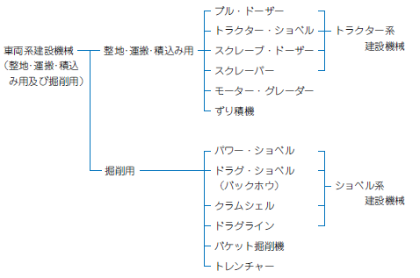
ယာဉ်အမျိုးအစားဆောက်လုပ်ရေးစက်ယန္တရား (မြေညှိရန်၊ ကြီးမားသောဝန်များသယ်ယူပို့ဆောင် ရန်၊ ဝန်ကိုမကာတင်ရန်နှင့် တူးဖော်ရန်) များ၏အမျိုးအစား၊ ပုံစံ (လုပ်ငန်းခွင်ဘေးအန္တရာယ် ကင်းရှင်းရေးနှင့်ကျန်းမာသန့်ရှင်းရေးဥပဒေ (roudou anzen eiseihou) အမျိုးအစားပြ ဇယား 7)
ယာဉ်အမျိုးအစားဆောက်လုပ်ရေးစက်ယန္တရား အမျိုးအစားခွဲခြားခြင်း
ဘူဒိုဇာ
မြေကော်ကား
ထွန်စက်အမျိုးအစားဆောက်လုပ်ရေးစက်ယန္တရား
ယာဉ်အမျိုးအစားဆောက် လုပ်ရေးစက်ယန္တရား
(မြေညှိရန်၊ ကြီးမားသော ဝန်များသယ်ယူပို့ဆောင်ရန်၊ ဝန်ကိုမကာတင်ရန်နှင့် တူးဖော်ရန်)
မြေညှိရန်၊ ကြီးမားသော ဝန်များသယ်ယူပို့ဆောင် ရန်၊ ဝန်ကိုမကာတင်ရန််
scraper ဘူဒိုဇာမြေကော်စက်
scraper မြေသယ်စက်
motor grader
ဥမင်အတွင်းသုံးကျောက်သယ်စက်
စွမ်းအားမြင့်မြေကော်စက်
တူးဖော်ရန်
ဘက်ဟိုး (Drag excavator) (backhoe)
မြေကော်သည့် (shoberu) ဆောက်လုပ်ရေးစက်ယန္တရား
ကလမ်ရှဲလ် (clamshell)
ဒရက်လိုင်း (dragline)
လက်သည်းဖြင့်တူးဖော်စက်ရေပုံးတူးစက်
ထရန်ချာ (Trencher)
ဖတ်စာအုပ်စာမျက်နှာ 2 / အထောက်အကူပြုစာအုပ် စာမျက်နှာ 5

Slide 4
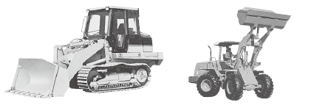
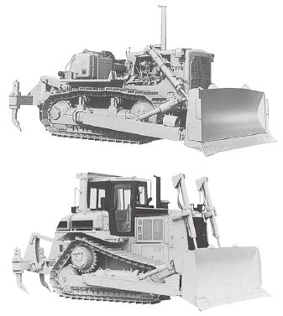
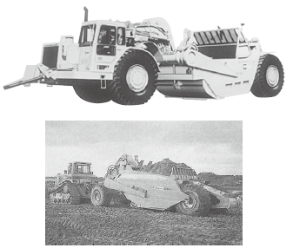
မြေညှိရန်၊ ကြီးမားသောဝန်များသယ်ယူပို့ဆောင်ရန်၊ ဝန်ကိုမကာတင်ရန်သုံးသောစက်ယန္တရား
မြေကော်ကား၏ဥပမာ
ဘူဒိုဇာ၏ဥပမာ
scraper ၏ဥပမာ
ဖတ်စာအုပ်စာမျက်နှာ 2 / အထောက်အကူပြုစာအုပ် စာမျက်နှာ 5

Slide 5
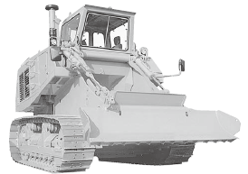
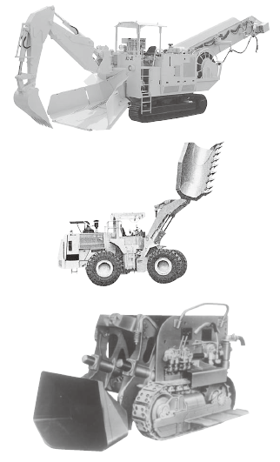
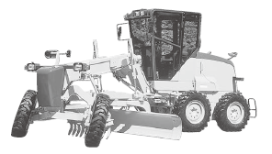
မြေညှိရန်၊ ကြီးမားသောဝန်များသယ်ယူပို့ဆောင်ရန်၊ ဝန်ကိုမကာတင်ရန်သုံးသောစက်ယန္တရား
scraper ဘူဒိုဇာမြေကော်စက် ၏ဥပမာ
motor grader ၏ဥပမာ
ဥမင်အတွင်းသုံးကျောက်သယ်စက် ၏ဥပမာ
ဖတ်စာအုပ်စာမျက်နှာ 5 / အထောက်အကူပြုစာအုပ် စာမျက်နှာ 6

Slide 6
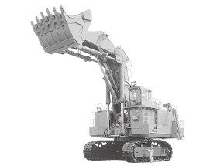
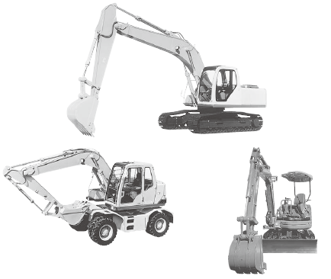
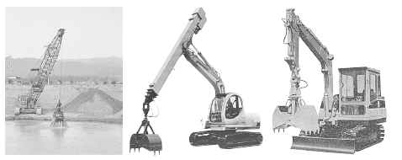
တူးဖော်ရန်အတွက်စက်
စွမ်းအားမြင့်မြေကော်စက်၏ဥပမာ
ဘက်ဟိုး၏ဥပမာ
ကလမ်ရှဲလ် (clamshell) ၏ဥပမာ
ဖတ်စာအုပ်စာမျက်နှာ 7 / အထောက်အကူပြုစာအုပ် စာမျက်နှာ 8

Slide 7
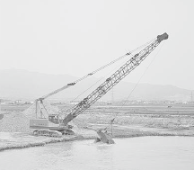
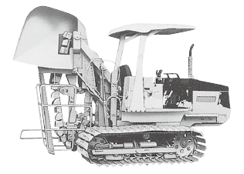
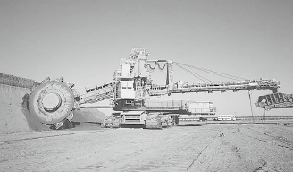
တူးဖော်ရန်အတွက်စက်
dragline ၏ဥပမာ
ထရန်ချာ (Trencher)
လက်သည်းဖြင့်တူးဖော်စက်၏ဥပမာ
ဖတ်စာအုပ်စာမျက်နှာ 9 / အထောက်အကူပြုစာအုပ် စာမျက်နှာ 9

Slide 8
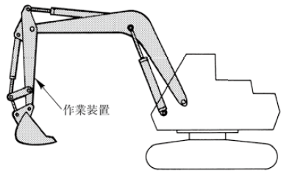
ယာဉ်အမျိုးအစားဆောက်လုပ်ရေးစက်ယန္တရားများနှင့်သက်ဆိုင်သည့်ဝေါဟာရများ 1・・・လုပ်ငန်းသုံးကိရိယာများ
လုပ်ငန်းသုံးကိရိယာများ
ဖတ်စာအုပ်စာမျက်နှာ10 / အထောက်အကူပြုစာအုပ် စာမျက်နှာ 10

Slide 9
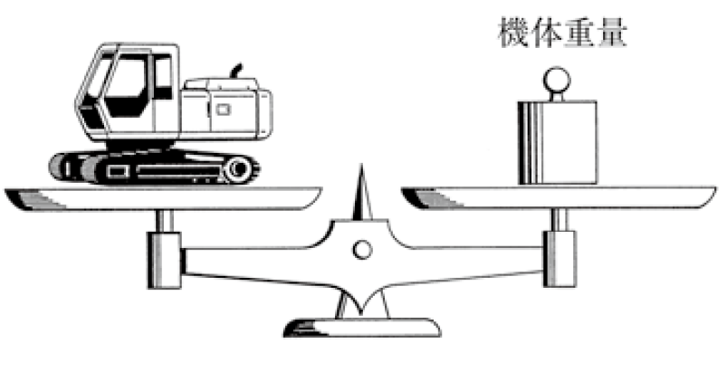
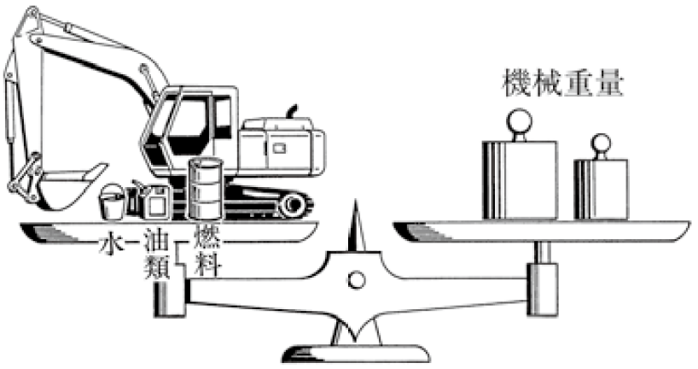
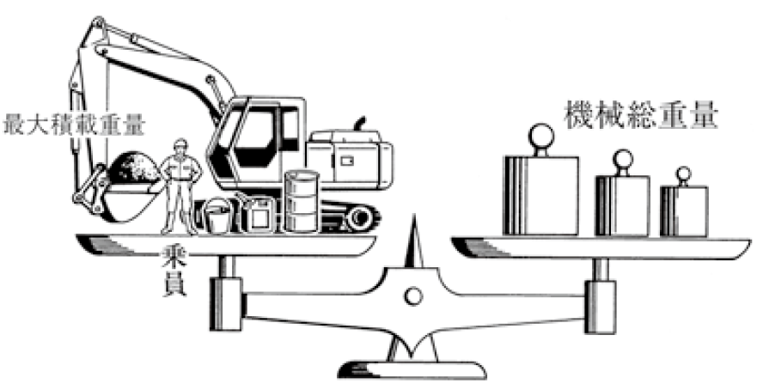
ယာဉ်အမျိုးအစားဆောက်လုပ်ရေးစက်ယန္တရားများနှင့်သက်ဆိုင်သည့်ဝေါဟာရများ 2・・・စက်ကိုယ်ထည်အလေးချိန်
ယာဉ်အမျိုးအစားဆောက်လုပ်ရေးစက်ယန္တရားများနှင့်သက်ဆိုင်သည့်ဝေါဟာရများ 3・・・စက်အလေးချိန်
ယာဉ်အမျိုးအစားဆောက်လုပ်ရေးစက်ယန္တရားများနှင့်သက်ဆိုင်သည့်ဝေါဟာရများ 4・・・စက်၏စုစုပေါင်း
အလေးချိန်
စက်ကိုယ်ထည်အလေးချိန်
စက်ကိုယ်ထည်အလေးချိန်
စက်ကိုယ်ထည်အလေးချိန်
စက်၏စုစုပေါင်းအလေးချိန်
အများဆုံးတင်ဆောင်နိုင်သည့်အလေးချိန်
ရေ
ဆီအမျိုးအစား
လောင်စာဆီ
လိုက်ပါ စီးနင်းမည့် လုပ်သား
ရေ
ဆီအမျိုးအစား
လောင်စာဆီ
စက်အလေးချိန်
စက်၏စုစုပေါင်းအလေးချိန်
ဖတ်စာအုပ်စာမျက်နှာ11 / အထောက်အကူပြုစာအုပ် စာမျက်နှာ 10

Slide 10
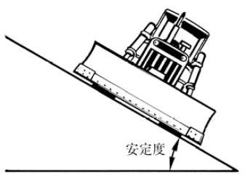
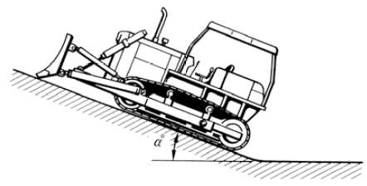
ယာဉ်အမျိုးအစားဆောက်လုပ်ရေးစက်ယန္တရားများနှင့်သက်ဆိုင်သည့်ဝေါဟာရများ 5・・・တည်ငြိမ်မှုပမာဏ 6・・・တောင်တက်နိုင်စွမ်း
တည်ငြိမ်မှုပမာဏ
တည်ငြိမ်မှုပမာဏ
တောင်တက်နိုင်စွမ်း
ဖတ်စာအုပ်စာမျက်နှာ 12 / အထောက်အကူပြုစာအုပ် စာမျက်နှာ 11

Slide 11
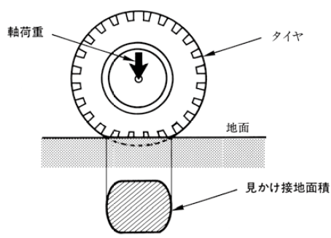
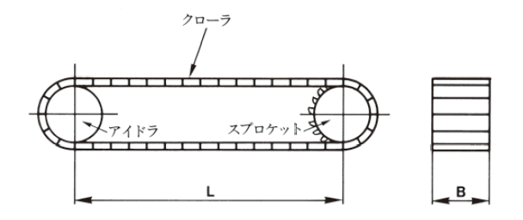


ယာဉ်အမျိုးအစားဆောက်လုပ်ရေးစက်ယန္တရားများနှင့်သက်ဆိုင်သည့်ဝေါဟာရများ
7 ・ ・ ・ ပျမ်းမျှမြေပြင်ဖိအား
① Crawler ပုံစံအမျိုးအစား
②ဘီးပုံစံအမျိုးအစား (Wheel type)
ဝင်ရိုးအလေးချိန်
ပျမ်းမျှမြေပြင်ဖိအား
$$=\frac{Ｗ×9.8}{Ｓ}=\frac{Ｗ×9.8}{2Ｂ×Ｌ}（kPa）$$
ပျမ်းမျှမြေပြင်ဖိအား
$$=\frac{×9.8}{မြင်ရသောမြေပြင်နှင့်ထိစပ်နေသည့်ဧရိယာ}（kPa）$$
မြင်ရသောမြေပြင်နှင့်ထိစပ်နေသည့်ဧရိယာ
W: စက်၏စုစုပေါင်းအလေးချိန်（t）
S: စုစုပေါင်းမြေပြင်နှင့်ထိတွေ့မှုဧရိယာ ＝Ｂ×Ｌ（m2）
L: စုစုပေါင်းအလေးချိန်အနေအထားတွင် အိုင်ဒလာ (လည်ပတ်စေသောသောဘီး) နှင့် စပရော့ကတ် (Sprocket) (ခွေးသွားစိတ်ပါသောချိန်းဖြင့်လည်သောဘီး) တို့၏ အကြားဗဟိုအကွာအဝေး (m)
B: Crawler ၏အကျယ် (m)
crawler
ဝင်ရိုးအလေး ချိန််
တာယာ
အိုင်ဒလာ
စပရော့ကတ် (Sprocket)
မြေပြင်
မြေပြင်နှင့်ထိစပ်နေဟန်မြင်ရသောမြေမျက်နှာပြင်ဧရိယာ
ဖတ်စာအုပ်စာမျက်နှာ 13 / အထောက်အကူပြုစာအုပ် စာမျက်နှာ 11

Slide 12
အခန်း ၂ ယာဉ်အမျိုးအစားဆောက်လုပ်ရေးစက်ယန္တရား၏ မော်တာနှင့် ဟိုက်ဒရောလစ်စနစ်

Slide 13
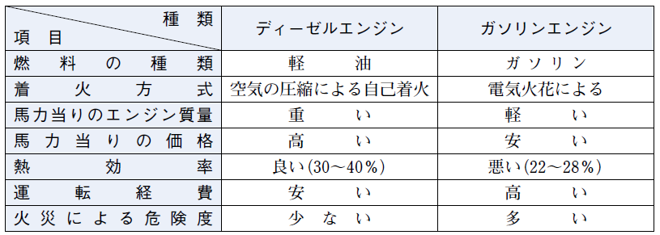
မော်တာ
ဒီဇယ်အင်ဂျင်နှင့်ဓာတ်ဆီအင်ဂျင်တို့၏ကွာခြားချက်
အမျိုးအစား
ဒီဇယ်အင်ဂျင်
ဓာတ်ဆီအင်ဂျင်
အချက်များ
လောင်စာဆီအမျိုးအစား
ဒီဇယ်ဆီ
ဓာတ်ဆီ
မီးညှိနည်း
လေထုဖိအားဖြင့် ကိုယ်တိုင်အလိုအလျောက်မီးညှိခြင်း
လျှပ်စစ်မီးပွားဖြင့်
မြင်းကောင်ရေအားတစ်ခု၏အင်ဂျင်ဒြပ်ထု
လေးသည်
ပေါ့သည်
မြင်းကောင်ရေအားတစ်ခု၏စျေးနှုန်း
ဈေးကြီးသည်
စျေးပေါသည်
အပူထိရောက်မှ
ကောင်းသော (30-40%)
မကောင်းသော (22-28%)
လည်ပတ်ရန်ကုန်ကျစရိတ်
စျေးပေါသည်
ဈေးကြီးသည်
မီးကြောင့်အန္တရာယ်ရှိနိုင်မှု
နည်းသည်
များသည်
ဖတ်စာအုပ်စာမျက်နှာ 16 / အထောက်အကူပြုစာအုပ် စာမျက်နှာ 12

Slide 14
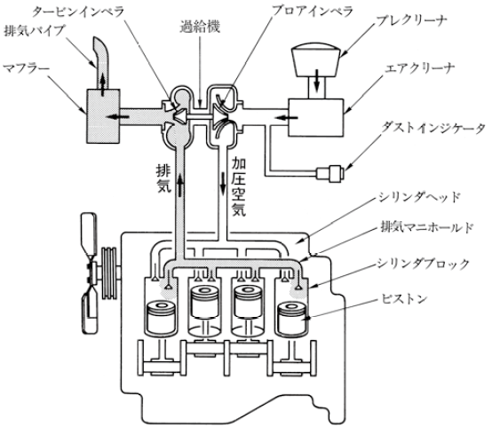
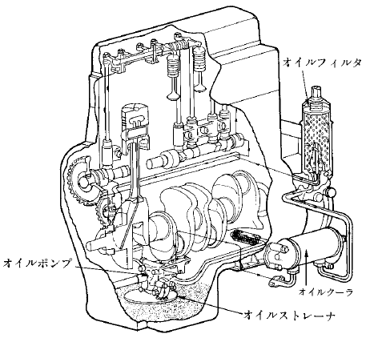
ဒီဇယ်အင်ဂျင်၏ဖွဲ့စည်းပုံ
တာဘိုင် impeller
Blower impeller
Pre-cleaner
အိပ်ဇောအဆို့ရှင်
Forced induction
muffler
လေသန့်စက်
ဆီ filter
Dust indicator
အိပ်ဇော
ဖိအားပေးလေကြောင်း
ဆလင်ဒါခေါင်း
အိပ်ဇော manifold
ဆလင်ဒါဘလော့
ပစ္စတင်
ဆီပန့်
ဆီ cooler
ဆီစစ်
လေကိုစုပ်ယူသွင်းခြင်း / အိပ်ဇောကိရိယာ၏ဥပမာ
ချောဆီကိရိယာစနစ်၏ဥပမာ
ဖတ်စာအုပ်စာမျက်နှာ 18 / အထောက်အကူပြုစာအုပ် စာမျက်နှာ 12

Slide 15
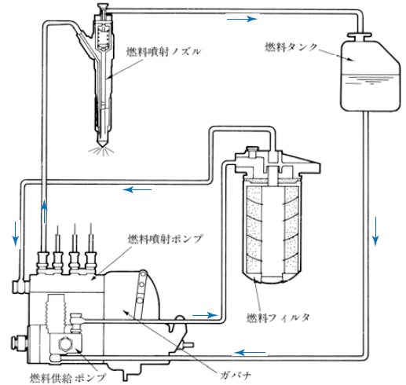
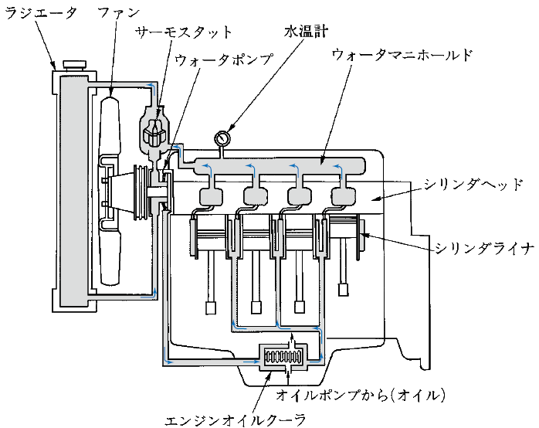
ဒီဇယ်အင်ဂျင်၏ဖွဲ့စည်းပုံ
ရေတိုင်ကီ
ပန်ကာ
အအေးအပူချိန်ပြကိရိယာ
လောင်စာဆီထည့်သော nozzle
လောင်စာဆီတိုင်ကီ
သာမိုစတက်
ရေပန့်
Water manifold
ဆလင်ဒါခေါင်း
Cylinder liner
လောင်စာဆီထည့်သောပန့်
လောင်စာဆီ filter
ဆီပန့်မှ (ဆီ)
အင်ဂျင်ဝိုင် cooler
လောင်စာဆီ ထောက်ပံ့ရေးပန့်
ဂါဘာနာ
Water-cooledပုံစံ အင်ဂျင်၏ဥပမာ
လောင်စာဆီကိရိယာစနစ်၏ဥပမာ
ဖတ်စာအုပ်စာမျက်နှာ 19 / အထောက်အကူပြုစာအုပ် စာမျက်နှာ 13

Slide 16
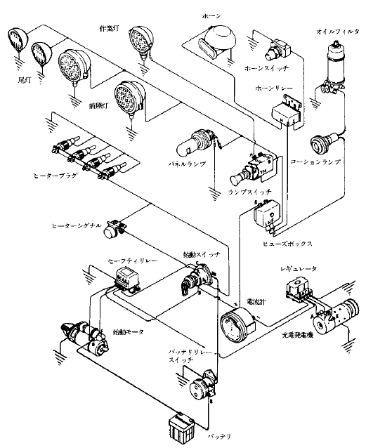
ဒီဇယ်အင်ဂျင်၏ဖွဲ့စည်းပုံ
အလုပ်လုပ်နေစဉ်ထွန်း ရန်မီး
ဟွန်း
ဆီ filter
နောက်မီး
ဟွန်းခလုတ်
ဟွန်း relay
ရှေ့မီး
Panel မီးသီး
သတိပေးမီးသီး
Heater Plug
မီးသီးခလုတ်
Heater signal
စက်နှိုးခလုတ်
Fuse box
Safety relay
လျှပ်စစ်ဓာတ်အား တိုင်း ကိရိယာ
Regulator
Starter Moter
အားသွင်းမီးစက်
Battery relay switch
ဘက်ထရီ
လျှပ်စစ်ဆားကစ်လမ်းကြောင်း၏ဥပမာ
ဖတ်စာအုပ်စာမျက်နှာ 20 / အထောက်အကူပြုစာအုပ် စာမျက်နှာ 13

Slide 17
လောင်စာဆီ / အင်ဂျင်ဝိုင်
အင်ဂျင်ဝိုင်တွင်အောက်ပါလုပ်ဆောင်ချက်များရှိသည်။
① ချောမွေ့စေသော
② အေးစေသော
③ အလုံပိတ်စေသော
④ သန့်ရှင်းစေသော
⑤ သံချေးတက်ခြင်းမှကာကွယ်သော
အင်ဂျင်ဝိုင်အမည်အမျိုးမျိုးရှိသော်လည်း၊ ဆောက်လုပ်ရေးစက်ယန္တရားအသုံးပြပုံရှင်းလင်းချက်စာအုပ်တွင် ဖော်ပြထားသောစံနှုန်းရှိသည့်ပစ္စည်းကိုအသုံးပြုရန်လိုအပ်သည်။
ဖတ်စာအုပ်စာမျက်နှာ 22 / အထောက်အကူပြုစာအုပ် စာမျက်နှာ 13

Slide 18
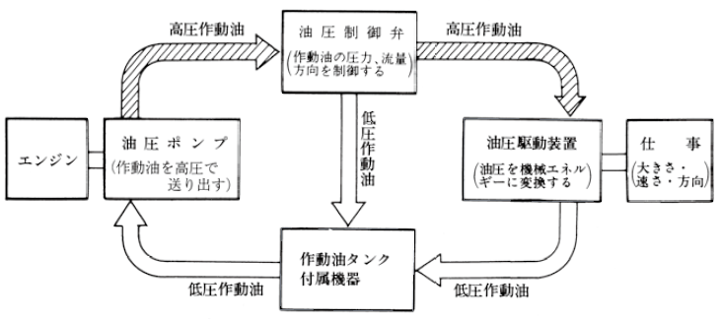
ဟိုက်ဒရောလစ်စနစ်
ဖိအားအမြင့် ဟိုက်ဒရောလစ်ဆီ
ဖိအားအမြင့် ဟိုက်ဒရောလစ်ဆီ
ဟိုက်ဒရောလစ်ထိန်းချုပ်မှုအဆို့ရှင်
(ဟိုက်ဒရောလစ်ဖိအား၊ စီးဆင်းသည့်ဦးတည်ရာကိုထိန်းချုပ်သည်)
ဖိအားအနိမ့် ဟိုက်ဒရောလစ်ဆီ
ဟိုက်ဒရောလစ်စွမ်းအင် ပို့လွှတ်ကိရိယာ
(ဆီဖိအားကိုစက်မှုစွမ်းအင်အဖြစ်ပြောင်းသည်)
အလုပ်များ
(အရွယ်အစား၊ အမြန်နှုန်း / ဦးတည်ရာ)
ဟိုက်ဒရောလစ်ပန့်
(ဟိုက်ဒရောလစ်ဆီကို ဖိအားအမြင့်ဖြင့်ပို့လွှတ် သည်)
အင်ဂျင်
ဟိုက်ဒရောလစ်ဆီ သိုလှောင်ကန် အရန်စက်ပစ္စည်း
ဖိအားအနိမ့် ဟိုက်ဒရောလစ်ဆီ
ဖိအားအနိမ့် ဟိုက်ဒရောလစ်ဆီ
ဖတ်စာအုပ်စာမျက်နှာ 24 / အထောက်အကူပြုစာအုပ် စာမျက်နှာ 14

Slide 19
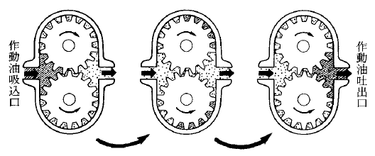
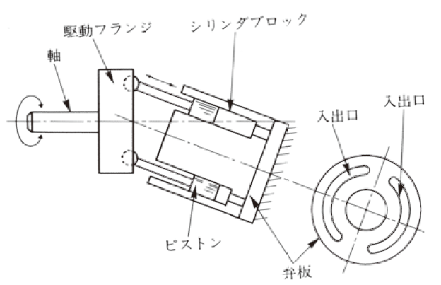
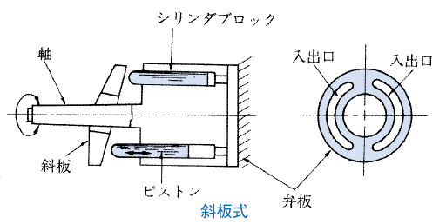
ဟိုက်ဒရောလစ်ပန့် ①ဂီယာပန့် ②ပစ္စတင်ပန့် Shaft အမျိုးအစား၊ Swashplate အမျိုးအစား
ဟိုက်ဒရောလစ်ဆီစုပ်ယူသည့်အပေါက်
ဟိုက်ဒရောလစ်ဆီထုတ်ပေါက်
ဂီယာပန့်၏လည်ပတ်မှုနိယာမအကျဉ်းချုပ်
စွမ်းအင်ပို့လွှ တ်အနားကွတ်
ဆလင်ဒါဘလော့
ဝင်ရိုး
ဆလင်ဒါဘလော့
ဝင်ရိုး
ဝင်ပေါက် / ထွက်ပေါက်
ဝင်ပေါက် / ထွက်ပေါက်
ဝင်ပေါက် / ထွက်ပေါက်
ဝင်ပေါက် / ထွက်ပေါက်
Swashplate
ပစ္စတင်
ပစ္စတင်
အဆို့ရှင် plate
အဆို့ရှင် plate
Shaft အမျိုးအစား Swashplate အမျိုးအစား
ဖတ်စာအုပ်စာမျက်နှာ 25 / အထောက်အကူပြုစာအုပ် စာမျက်နှာ 14

Slide 20
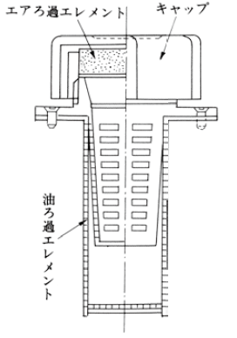
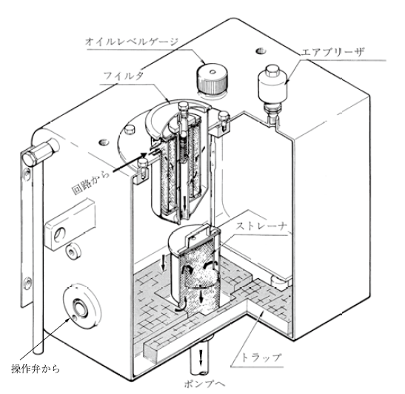
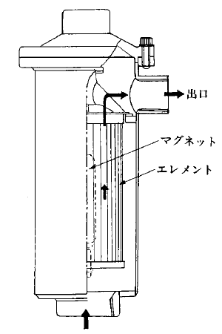
ဟိုက်ဒရောလစ်ဆီသိုလှောင်ကန်
ပေါင်းစပ် Air Breather
လေစစ်ဒြပ်စင်
အဖုံး
ဟိုက်ဒရောလစ်ဆီသိုလှောင်ကန်
ဆီလယ်ဗယ်တိုင်းတာတိုင်
Air Breather
filter
ဆီစစ်ဒြပ်စင်
ဆားကစ်မှ
ပိုက်လိုင်းသုံးfilter
ဆီစစ်
Outlet
သံလိုက်
ဒြပ်စင်
လည်ပတ်မှု အဆို့ရှင်မှ
Trap
ပန့်သို့
ဖတ်စာအုပ်စာမျက်နှာ 31 / အထောက်အကူပြုစာအုပ် စာမျက်နှာ 14

Slide 21
အခန်း 3 ယာဉ်အမျိုးအစားဆောက်လုပ်ရေးစက်ယန္တရား မောင်းနှင်မှုနှင့် လုပ်ငန်းနှင့်သက်ဆိုင်သော ပစ္စည်းကိရိယာများ၏ဖွဲ့စည်းပုံ

Slide 22
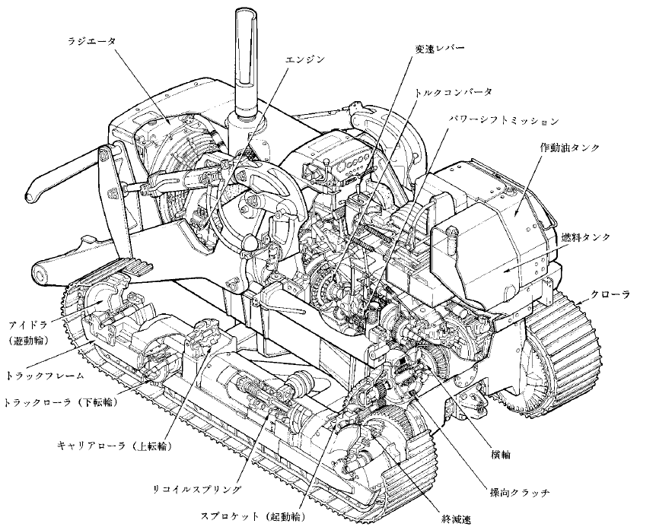
Crawler အမျိုးအစား ထွန်စက်
ရေတိုင်ကီ
အရှိန်ပြောင်းလီဗာ
အင်ဂျင်
torque converter
ပါဝါပြောင်းသည့်မစ်ရှင် (Power shift mission)
ဟိုက်ဒရောလစ်ဆီသိုလှောင်ကန်
လောင်စာဆီတိုင်ကီ
crawler
အိုင်ဒလာ (လည်ပတ်စေသောသောဘီး)
ထရပ်ဖရိန်
ထရပ် crawler
(အောက်ဘက်လည်ပတ်စေသော shaft)
Carrier roller (အပေါ်ဘက်လည်ပတ်စေသော shaft)
အလျားလိုက်ဝင်ရိုး
Recoil spring
စတီယာရင် ကလပ်
စပရော့ကတ် (Sprocket) (ခွေးသွားစိတ်ပါသောချိန်းဖြင့်လည်သောဘီး)
final reduction
crawler အမျိုးအစား ထွန်စက်ဖွဲ့စည်းပုံ၏ ဥပမာ
ဖတ်စာအုပ်စာမျက်နှာ 35 / အထောက်အကူပြုစာအုပ် စာမျက်နှာ 15

Slide 23
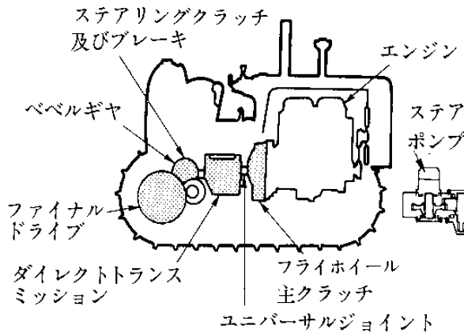
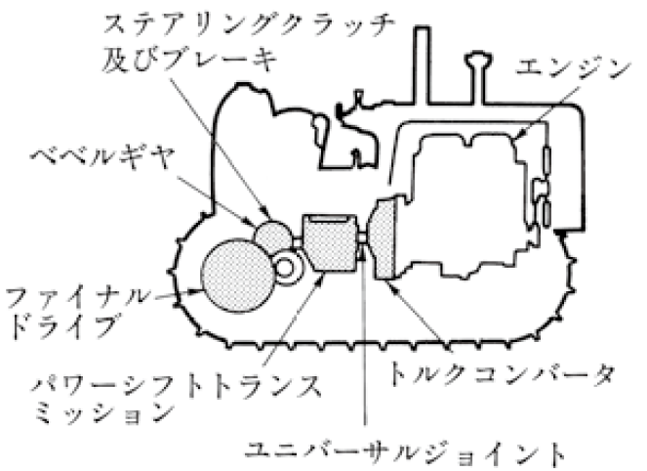
Crawler အမျိုးအစား ထွန်စက်
စတီယာရင်ကလပ်
နှင့်ဘရိတ်
အင်ဂျင်
Bevel ဂီယာ
စတီယာပန့်
Final
drive
စတီယာရင်ကလပ်
နှင့်ဘရိတ်
အင်ဂျင်
တိုက်ရိုက် ပို့လွှတ်ခြင်း
Flywheel အဓိကကလပ်
Bevel ဂီယာ
Universal joint
Direct-drive အမျိုးအစား ပါဝါထုတ်လွှင့်စက်၏ဥပမာ
Final
drive
ပါဝါပြောင်းလဲပို့လွှတ်ခြင်း
（Power shift transmission)
Torque converter
Universal joint
power shift အမျိုးအစား ပါဝါထုတ်လွှင့်စက်၏ဥပမာ
ဖတ်စာအုပ်စာမျက်နှာ 35 / အထောက်အကူပြုစာအုပ် စာမျက်နှာ 15

Slide 24
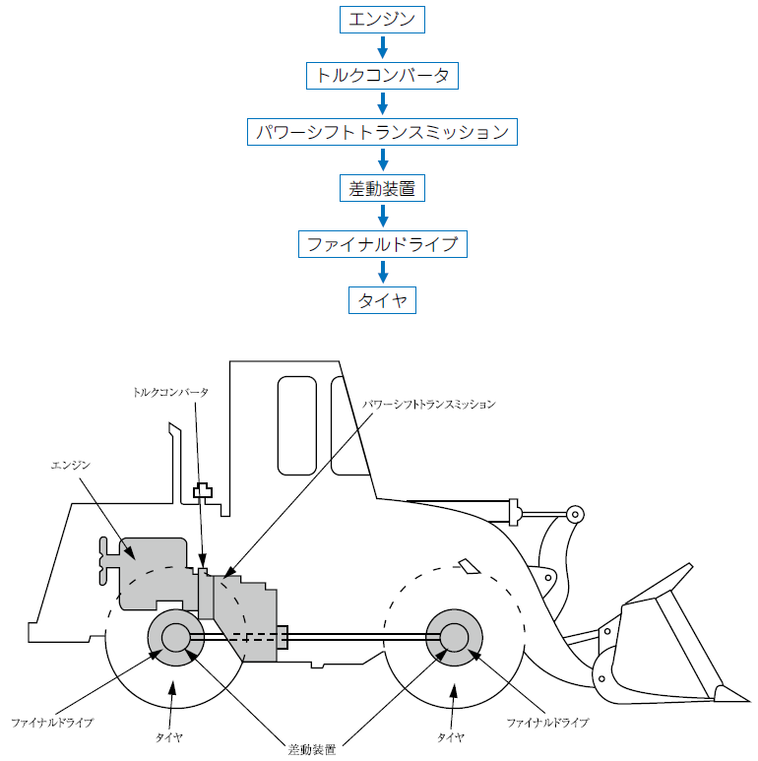
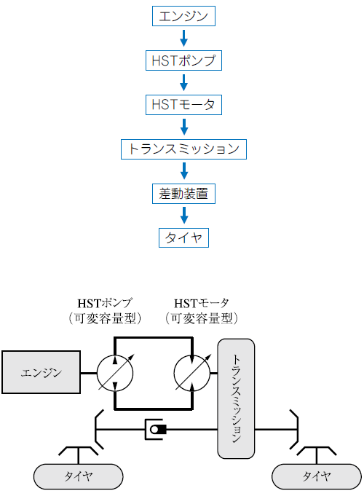
ဘီးပုံစံအမျိုးအစား (Wheel-type) ထွန်စက်
အင်ဂျင်
အင်ဂျင်
torque converter
HST ပန့်
ပါဝါပြောင်းလဲပို့လွှတ်ခြင်း（Power shift transmission)
HST မော်တာ
Differential ကိရိယာ
Final drive
ပို့လွှတ်ခြင်း
တာယာ
Differential ကိရိယာ
torque converter
HST ပန့်
အင်ဂျင်အရွယ်အစားအမျိုးမျိုးအတွက်သုံး နိုင်သောအမျိုးအစား (variable capacity type)
တာယာ
ပါဝါပြောင်းလဲပို့လွှတ်ခြင်း（Power shift transmission)
HST မော်တာ
အင်ဂျင်အရွယ်အစားအမျိုးမျိုးအတွက်သုံး နိုင်သောအမျိုးအစား (variable capacity type)
အင်ဂျင်
အင်ဂျင်
ပို့လွှတ်ခြင်း
Final drive
တာယာ
တာယာ
Final drive
တာယာ
တာယာ
Differential ကိရိယာ
torque converter အမျိုးအစား စွမ်းအင်ပို့လွှတ်ခြင်း၏ဥပမာ
HST (Hydro-Static-Transmission) အမျိုးအစား စွမ်းအင်ပို့လွှတ်ခြင်း၏ဥပမာ
ဖတ်စာအုပ်စာမျက်နှာ 47 / အထောက်အကူပြုစာအုပ် စာမျက်နှာ 16

Slide 25
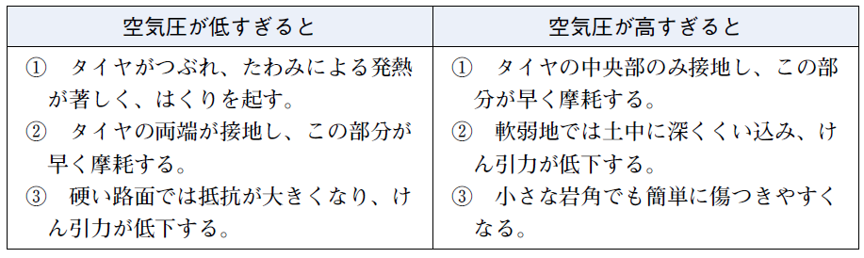
ဘီးပုံစံအမျိုးအစား (Wheel-type) ထွန်စက် တာယာ
တာယာ၏ လေဖိအား
လေဖိအားအရမ်းနိမ့်လျှင်
လေဖိအားအရမ်းမြင့်လျှင်
① တာယာကိုဖိကြိတ်ရာမှထွက်လာသောအပူသည် အလွန်ပြင်းပြီးစုတ်ပြဲခြင်းကိုဖြစ်ပေါ်စေသည်။
② တာယာအစွန်းနှစ်ဖက်လုံးသည်မြေကိုထိပြီး၊ ထိုအပိုင်းများသည်လျင်မြန်စွာ ပျက်စီးသည်။
③ မာကျောသောလမ်းမျက်နှာပြင်တွင်ခံနိုင်ရည်တိုးလာပြီး ဘီးဆွဲအားလျော့နည်းသွားသည်။
① တာယာ၏အလယ်ပိုင်းသာမြေပြင်ကိုထိပြီး၊ ထိုအပိုင်းသည်လျင်မြန်စွာ ပျက်စီးသည်။
② မြေအပျော့များတွင်မြေကြီးထဲသို့တော်တော်နစ်ဝင်ပြီး ဘီးဆွဲအားလျော့နည်းသွားသည်။
③ ကျောက်အစွန်းထောင့်လေးတစ်ခုကပင် တာယာကိုအလွယ်တကူပျက်စီးစေနိုင်သည်။
ဖတ်စာအုပ်စာမျက်နှာ 53 / အထောက်အကူပြုစာအုပ် စာမျက်နှာ 17

Slide 26
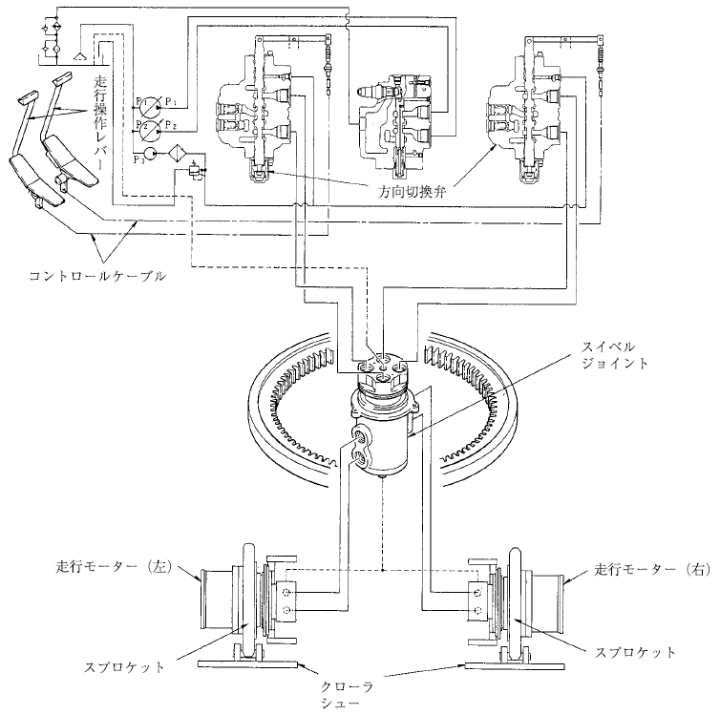
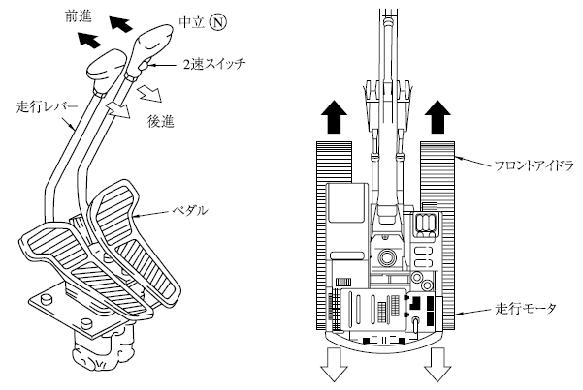
ဟိုက်ဒရောလစ် အမျိုးအစား တူးဖော်စက်ဆောက်လုပ်ရေးစက်ယန္တရား (crawler အမျိုးအစား)
မောင်းနှင်မှုလုပ်ဆောင်သောလီဗာ (Traveling operation lever)
ဦးတည်ချက်ရွေးသော အဆို့ရှင် (Direction Selection Valv)
ရှေ့ထိုး
Neutral (N)
2- မြန်နှုန်းခလုတ်
အထိန်းကြိုး (Controller Cable)
Travel လီဗာ
နောက်ထိုး
ဆုံလည်အဆစ်
ရှေ့အိုင်ဒလာ
ခြေနင်းပြား
Travel မော်တာ
Travel မော်တာ (ဘယ်)
Travel မော်တာ (ညာ)
crawler အမျိုးအစား ပြေးဆွဲခြင်းလုပ်ဆောင်သောကိရိယာ၏ဥပမာ
စပရော့ကတ် (Sprocket)
စပရော့ကတ် (Sprocket)
Crawler shoe
ဟိုက်ဒရောလစ် မြေကော်သည့် (shoberu) အမျိုးအစားဆောက်လုပ်ရေးစက်ယန္တရား ၏ ဟိုက်ဒရောလစ်ဆားကစ်ဥပမာ
ဖတ်စာအုပ်စာမျက်နှာ 57 / အထောက်အကူပြုစာအုပ် စာမျက်နှာ 18

Slide 27
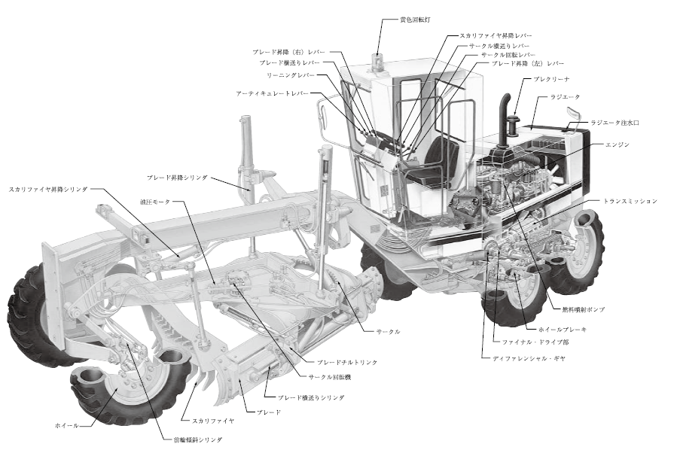
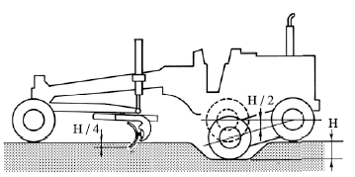
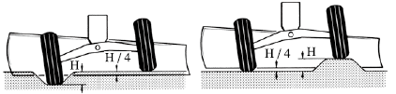
motor grader
motor grader ဖွဲ့စည်းပုံ၏ဥပမာ
အဝါရောင် အချက်ပြမီး
Scarifier အတင်အချ လီဗာ
ဓါးသွား အတင်အချ (ညာ) လီဗာ
Circle နှစ်ဖက်နှစ်ချက်ရွေ့လျားသည့်လီဗာ
ဓါးသွားကို နှစ်ဖက်နှစ်ချက်ရွေ့လျားစေသည့်လီဗာ
Circle လီဗာ
တိမ်းစောင်းလီဗာ
ဓါးသွား အတင်အချ (ဘယ်) လီဗာ
articulate လီဗာ
Pre-cleaner
ရေတိုင်ကီ
ရေတိုင်ကီရေသွင်းပေါက်
အင်ဂျင်
ဓါးသွားကို နှစ်ဖက်နှစ်ချက် ရွေ့လျားစေသည့် ဆလင်ဒါ
Scarifier အတင်အချ ဆလင်ဒါ
ဟိုက်ဒရောလစ်မော်တာ
ပို့လွှတ်ခြင်း
လောင်စာဆီထည့်သောပန့်
Circle
ဘီးဘရိတ်
final drive အပိုင်း
လှုပ်ရမ်းတိမ်းစောင်းနိုင်သော ဓါးသွားလင့်
Differential ဂီယာ
Circle လှည့်စက်
ဓါးသွား
ဓါးသွားကို နှစ်ဖက်နှစ်ချက်ရွေ့လျားစေသည့် ဆလင်ဒါ
အပေါ်အောက်လွှဲခြင်း၏ ဥပမာ
ဘီး
Scarifier
ရှေ့ဘီးတိမ်းစောင်းဆလင်ဒါ
ရှေ့၀င်ရိုး၏အလုပ်လုပ်ပုံဥပမာ
ဖတ်စာအုပ်စာမျက်နှာ 63 / အထောက်အကူပြုစာအုပ် စာမျက်နှာ 19

Slide 28
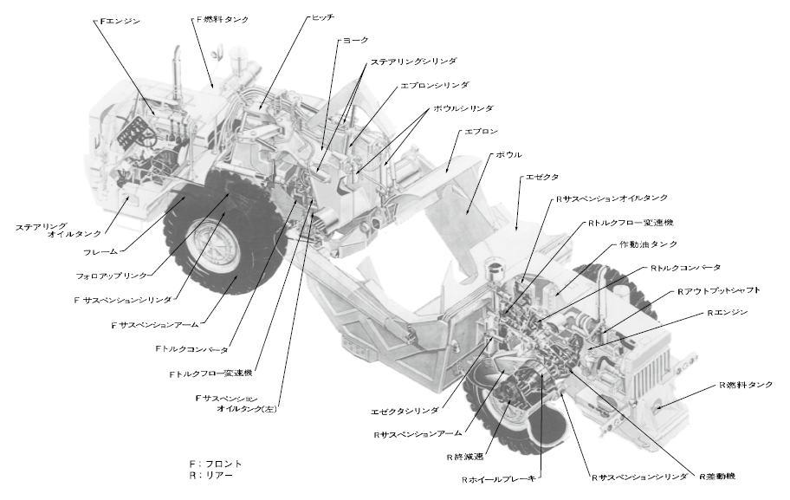
scraper
မော်တာ scraper ဖွဲ့စည်းပုံ၏ဥပမာ
F အင်ဂျင်
F လောင်စာဆီတိုင်ကီ
hitch
yoke
စတီယာရင်ဆလင်ဒါ
Apron cylinder
Bowl cylinder
Apron
Bowl
Ejector
R ဆိုင်းထိန်းစနစ်ဆီ Tank
စတီယာရင်ဆီသိုလှောင်ကန်
R Torque flow အရှိန်ပြောင်းစက်
မီးတောက်
ဟိုက်ဒရောလစ်ဆီသိုလှောင်ကန်
Follow up link
R torque converter
F ဆိုင်းထိန်းဆလင်ဒါ
R output shaft
F Suspension လက်တံ (arm)
R အင်ဂျင်
F torque converter
F Torque flow အရှိန်ပြောင်းစက်
F ဆိုင်းထိန်း
ဆီတိုင်ကီ (ဘယ်)
R လောင်စာဆီတိုင်ကီ
Ejector ဆလင်ဒါ
R Suspension လက်
F: ရှေ့
R: နောက်
R final reduction
R ဘီးဘရိတ်
R ဆိုင်းထိန်းဆလင်ဒါ
R Differential
ဖတ်စာအုပ်စာမျက်နှာ 66 / အထောက်အကူပြုစာအုပ် စာမျက်နှာ 20

Slide 29
အခန်း 4 ယာဉ်အမျိုးအစားဆောက်လုပ်ရေး စက်ယန္တရားမောင်းနှင်မှုနှင့်သက်ဆိုင်သည့်ပစ္စည်း ကိရိယာများကို ကိုင်တွယ်ခြင်း

Slide 30
စတင်မောင်းနှင်ရန်ကိုင်တွယ်ခြင်း
(1) အင်ဂျင်မစတင်မီ
(2) အင်ဂျင်စတင်ခြင်း
(3) အင်ဂျင်နှိုးပြီးနောက််
ဖတ်စာအုပ်စာမျက်နှာ 69 / အထောက်အကူပြုစာအုပ် စာမျက်နှာ 21

Slide 31
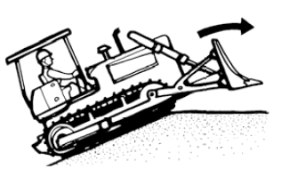
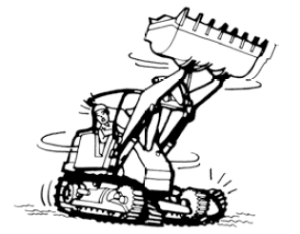
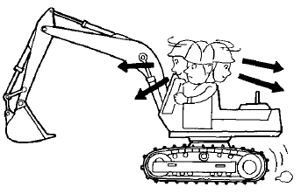
မောင်းနှင်နေစဉ်ကိုင်တွယ်ခြင်း
(1) အစ
(2) မောင်းနှင်နေစဉ်
တောင်စောင်းပေါ်တက်သည့်အခါမှတ်ထားရမည့်အချက်များ
အမြန်နှုန်းမြင့်သောနေရာများတွင်လှည့်သောအခါမှတ်ထားရမည့်အချက်များ
ရှေ့နောက်ရွှေ့သည့်အခါစက်၏တိမ်းညွတ်မှုစသည်တို့ကိုစစ်ဆေးခြင်း
ဖတ်စာအုပ်စာမျက်နှာ 72 / အထောက်အကူပြုစာအုပ် စာမျက်နှာ 23

Slide 32
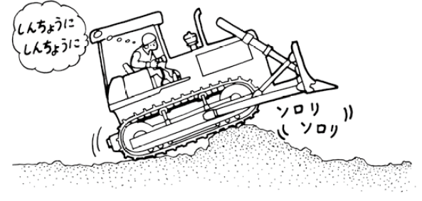



မောင်းနှင်နေစဉ်ကိုင်တွယ်ခြင်း
(3) တောင်တက်ခြင်း၊ ဆင်းခြင်းနှင့်အခြားသော
(4) မောင်းနှင်ခြင်းကိုရပ်ပါ
ဂရုတစိုက်
ဂရုတစိုက်
slowly
slowly
အတားအဆီးများကိုကျော်လွှားရာတွင် သတိရရမည့်အချက်များ
မြေအပျော့တွင်လမ်းခင်းခြေနင်းပြား စသည်တို့ကိုအသုံးပြုခြင်းဥပမာ
ဆင်ခြေလျှောပေါ်တွင်ရပ်တန့်ခြင်း၏ ဥပမာ
အရှိန်ပြောင်းလီဗာ
idling
5 မိနစ်ခန့်
ကလပ်လီဗာ
ဘရိတ်ခြေနင်းပြား လော့
ဆင်ခြေလျှောပေါ်တွင်ရပ်တန့်ခြင်းဥပမာ
ဖတ်စာအုပ်စာမျက်နှာ 74 / အထောက်အကူပြုစာအုပ် စာမျက်နှာ 25

Slide 33

ယာဉ်ရပ်နားချိန် (စက်ရပ်ချိန်) တွင်ကိုင်တွယ်ပုံ
ယာဉ်ရပ်နားချိန်တွင် သတိပြုရမည့်အချက်များ
အမဲဆီ၊ ဆီစသည်
１・・・အမဲဆီ
２・・・Antifreeze
３・・・ဆီ
ဖတ်စာအုပ်စာမျက်နှာ 76 / အထောက်အကူပြုစာအုပ် စာမျက်နှာ 27

Slide 34
အခန်း 5 ယာဉ်အမျိုးအစားဆောက်လုပ်ရေးစက်ယန္တရား လုပ်ငန်းနှင့်ဆက်စပ်သောပစ္စည်းကိရိယာဖွဲ့စည်းပုံနှင့်အမျိုးအစား

Slide 35




ထွန်စက်အမျိုးအစားဆောက်လုပ်ရေးစက်ယန္တရားများအတွက် လုပ်ငန်းသုံးကိရိယာများ၏ ဖွဲ့စည်းပုံနှင့်အမျိုးအစား
dump cylinder
side frame
လှုပ်ရမ်းတိမ်းစောင်းသည့် rod (Tilt rod)
မသည့်ဆလင်ဒါ
မသည့်အမ်း (arm) လက်တံ
လက်သည်း
crawler အမျိုးအစား မြေကော်ကားတွင် ဆီဖိအားကိုလိုက်၍လည်ပတ်သောဥပမာ
Angle dozer ၏ဥပမာ
Straight dozer ၏ဥပမာ
ထွန်ခြစ်ကား၏ဥပမာ
ဖတ်စာအုပ်စာမျက်နှာ 79 / အထောက်အကူပြုစာအုပ် စာမျက်နှာ 29

Slide 36






ထွန်စက်အမျိုးအစားဆောက်လုပ်ရေးစက်ယန္တရားများအတွက် လုပ်ငန်းသုံးကိရိယာများ၏ ဖွဲ့စည်းပုံနှင့်အမျိုးအစား
ယူဒိုဇာ ၏ ဥပမာ
rimming ဒိုဇာ၏ဥပမာ
Ripper ဥပမာ
မေသားအစိုတူး ဘူဒိုဇာ၏ဥပမာ
Pusher dozer ဥပမာ
မြေကော်ကား၏ဥပမာ
ဖတ်စာအုပ်စာမျက်နှာ 82 / အထောက်အကူပြုစာအုပ် စာမျက်နှာ 31

Slide 37


ဘေးကင်းလုံခြုံရေးပစ္စည်းကိရိယာများ
１・・・ရှေ့မီး
２・・・သတိပေးကိရိယာ
３・・・ခေါင်းကာနှင့် ပြုတ်ကျချိန်တွင်ကာကွယ်ရေးကိရိယာ (ROPS)
ပြုတ်ကျချိန်တွင်ကာကွယ်ရေးကိရိယာ၏ဥပမာ
မသည့်အမ်း (arm) လက်တံ၏ လုံခြုံရေး pin ဥပမာ
ပြုတ်ကျချိန်တွင်ကာကွယ်ရေးကိရိယာ၏ဥပမာ
ဖတ်စာအုပ်စာမျက်နှာ 85 / အထောက်အကူပြုစာအုပ် စာမျက်နှာ 33

Slide 38



မြေကော်သည့် (shoberu) ဆောက်လုပ်ရေးစက်ယန္တရား၏ လုပ်ငန်းသုံးကိရိယာများဖွဲ့စည်းပုံနှင့် အမျိုးအစားများ
လက်တံ (arm) ဆလင်ဒါ
လက်တံ (arm)
လက်တံ (arm) ဆလင်ဒါ
လက်တံ (arm)
လက်တံ(Boom)
လက်သည်းဆလင်ဒါ
လက်တံ(Boom)
လက်သည်းဆလင်ဒါ
လက်တံ(Boom) ဆလင်ဒါ
Strap
လက်တံ(Boom) ဆလင်ဒါ
Strap
Strap rod
ဘက်ဟိုးတွင်သုံးသည့်လက်သည်း
Strap rod
ဘက်ဟိုး (Drag excavator)
စွမ်းအားမြင့်မြေကော်စက်
စွမ်းအားမြင့်မြေကော်စက်တွင်သုံးသည့်လက်သည်း
ဟိုက်ဒရောလစ် အမျိုးအစား တူးဖော်စက်၏ လုပ်ငန်းသုံးကိရိယာများဥပမာ
ခေါင်း
အကူကြိုး
အတိုးအလျှော့ကြိုး
လက်တံ (arm)
Tagline ကြိုး
အတိုးအလျှော့ကြိုး
shell
Tagline
main shaft
Counter
weight
လက်သည်း
စက်အမျိုးအစား clamshell ၏လုပ်ငန်းသုံးကိရိယာများ၏ ဥပမာ
ဖတ်စာအုပ်စာမျက်နှာ 86 / အထောက်အကူပြုစာအုပ် စာမျက်နှာ 35

Slide 39




ဘေးကင်းလုံခြုံရေးပစ္စည်းကိရိယာများ
အဆင်းအတက်ပြုလုပ်ချိန်
(လော့ချခြင်း)
အလုပ်လုပ်နေချိန်
(လော့ပြန်ဖွင့်ခြင်း)
စုံလည်လီဗာ
ခလုတ်
timer
solenoid အဆို့ရှင်
【စံနှုန်း】
နေရာ
ဘက်ထရီ
လှည့်သည့်မော်တာ
အထိန်းပန့် (Control pump)
အင်ဂျင်
ဟိုက်ဒရောလစ်ဆီသိုလှောင်ကန်
လော့
Free
လော့ခ်လီဗာ
ဆုံလည်ရပ်နားဘရိတ်၏ဥပမာ
လက်တံ(Boom)
မတင်သည့်နေရာ
Off place
Back
stop
A frame
Stop bolt
လက်တံ(Boom)
လက်တံ(Boom)
Bolt အရှည်
80°
လည်ပတ်မှု
တိကျနှုန်း
ချိန်ညှိရန်
လက်တံ(Boom) ပြုတ်ကျမှုကာကွယ်ရေးကိရိယာ၏ဥပမာ
လက်တံ(Boom) အထက်အောက်လှုပ်ရှားမှုကာကွယ်ရေးကိရိယာ၏ဥပမာ
ဖတ်စာအုပ်စာမျက်နှာ 90 / အထောက်အကူပြုစာအုပ် စာမျက်နှာ 36

Slide 40



motor grader
လှည့်စက်ဂီယာအခန်း
ဝန်ချီစက် (arm) လက်တံ
ဓါးသွားလှည့်ခြင်း
ယိုင်ခြင်း
ဓါးသွား အတင်အချ (ညာ)
စက်လုံးအဆစ်
ဝန်ချီလင့်
နှစ်ဖက်နှစ်ချက်ရွေ့လျားစေသည့်
ဂီယာအခန်းငယ်
draw-bar
Circle
ဓါးသွား
လှုပ်ရမ်းတိမ်းစောင်းနိုင်သော ဓါးသွားလင့်
ဓါးသွားကိရိယာ၏ဥပမာ
ဓါးသွား အတင်အချ
(ဘယ်)
draw-bar နှစ်ဖက်နှစ်ချက်ရွေ့လျားခြင်း
Scarifier ကိရိယာ၏၌ပမာ
motor grader ၏ လုပ်ငန်းသုံးကိရိယာများ၏ဥပမာ
ဖတ်စာအုပ်စာမျက်နှာ 92 / အထောက်အကူပြုစာအုပ် စာမျက်နှာ 38

Slide 41


scraper
ဥမင်အတွင်းသုံးကျောက်သယ်စက်
Ejector
Appron (arm)
လက်တံ
ဆလင်ဒါ
လက်တံ(Boom)
သယ်ပို့ကိရိယာ (Conveyor)
yoke
လက်တံ (arm)
Bowl
Cutting
edge
လက်သည်း
ဆုံလည်ဖရိမ်
Bowl cylinder
Apron
scraper ၏ လုပ်ငန်းသုံးကိရိယာဥပမာ
ခြစ်ယူဆွဲသွင်းသည့်အမျိုးအစား ဝန်ချီစက်၏လုပ်ငန်းသုံးကိရိယာဥပမာ
ဖတ်စာအုပ်စာမျက်နှာ 94 / အထောက်အကူပြုစာအုပ် စာမျက်နှာ 39

Slide 42
အခန်း 6 ယာဉ်အမျိုးအစားဆောက်လုပ်ရေးစက်ယန္တရား လည်ပတ်မှုနှင့်သက်ဆိုင်သည့်ပစ္စည်းကိရိယာများကို ကိုင်တွယ်ခြင်းစသည်

Slide 43


ဘူဒိုဇာ １・・・အခြေခံလုပ်ဆောင်မှု
အရှိန်ရှော့ (decelerator) ခြေနင်းပြား
ကလပ်ခြေနင်းပြား
ဘရိတ်ခြေနင်းပြား
ပေါလောပေါ်ခြင်း
အောက်ချခြင်း (sage)
နောက်သို့ (အရှိန်မြှင့်တင်ခြင်း)
ဘယ်ဘက်စောင်းခြင်း
ညာဘက်စောင်းခြင်း
လက်ျာစတီယာရင်
ရှေ့သို့ (အရှိန်မြှင့်တင်ခြင်း)
လက်ဝဲစတီယာရင်
(စတီယာရင်လီဗာ)
ယာဉ်မောင်းထိုင်ခုံ
အရှိန်ပြောင်း လီဗာ
ရှေ့နောက် ပေါင်းစပ်ထားသော
မြှင့်တင်ခြင်း (age)
(အလုပ်လီဗာ)
ဘူဒိုဇာ လုပ်ဆောင်မှုကိရိယာ၏ဥပမာ
ဘူဒိုဇာများ၏စံချိန်မီလုပ်ဆောင်မှုနည်းလမ်းများ
ဖတ်စာအုပ်စာမျက်နှာ 97 / အထောက်အကူပြုစာအုပ် စာမျက်နှာ 41

Slide 44


ဘူဒိုဇာ １・・・အခြေခံလုပ်ဆောင်မှု
ထောင့်ပမာဏ
Straight dozer
Angle dozer
Angling ၏ ဥပမာ
PAT ကား၏ထောင့်အနေအထား
ဖတ်စာအုပ်စာမျက်နှာ 99 / အထောက်အကူပြုစာအုပ် စာမျက်နှာ 42

Slide 45



ဘူဒိုဇာ １・・・အခြေခံလုပ်ဆောင်မှု
Brace
တိမ်းစောင်းပမာဏ
တိမ်းစောင်းခြင်း
PAT ကား၏စောင်းနေသည့်အနေအထား
တိမ်းစောင်းခြင်း၏ ဥပမာ
Brace
Cutting edge ထောင့်ညှိခြင်း
ဖတ်စာအုပ်စာမျက်နှာ 100 / အထောက်အကူပြုစာအုပ် စာမျက်နှာ 42

Slide 46


ဘူဒိုဇာ ２・・・အခြေခံအလုပ်လည်ပတ်မှု
ဆင်ခြေလျှောတွင်မောင်းနှင်နေသည့်ဥပမာ
ဓါးသွားလုပ်ဆောင်မှုဥပမာ
ဖတ်စာအုပ် စာမျက်နှာ 101 / အထောက်အကူပြုစာအုပ် စာမျက်နှာ 43

Slide 47



တူးဖော်ရေးလုပ်ငန်း
①
②
③
side cut လုပ်ငန်းဥပမာ（a）
①
②
③
slot dozing ၏ဥပမာ
④
⑤
⑥
ဓါးသွား၏အမြင့်
40～50cm
မြောင်းတူးဖော်ရေးအလုပ်၏ဥပမာ
side cut လုပ်ငန်းဥပမာ（b）
ရေ
ရေ
①
②
ရေ
ရေ
③
④
ဆင်ခြေလျှောမှစွန့်ပစ်ရေစီးဆင်းမှု (nori men haisui) ဥပမာ
side cut လုပ်ငန်းဥပမာ（c）
side cut လုပ်ငန်း၏ဥပမာ
ဖတ်စာအုပ်စာမျက်နှာ 103 / အထောက်အကူပြုစာအုပ် စာမျက်နှာ 44

Slide 48




မြေဆီလွှာကိုတွန်း(oshido)သည့်လုပ်ငန်း
၂ဆင့်ဖိခြင်း!
၂ဆင့်ဖိခြင်း၏ဥပမာ
relay pushing လုပ်ငန်းဥပမာ
မြောင်းတူးဖော်ရေးအလုပ်၏ဥပမာ
မျဉ်းပြိုင်မြေဆီလွှာကိုတွန်းသည့်လုပ်ငန်းဥပမာ
မြေညှိလုပ်ငန်း၏ဥပမာ
ဖတ်စာအုပ်စာမျက်နှာ105 / အထောက်အကူပြုစာအုပ် စာမျက်နှာ 46

Slide 49


တာတမံ (morido) လုပ်ငန်း
(သိပ်သည်းအောင်ပြုလုပ်နိုင်သည်)
(သိပ်သည်းအောင်
ပြုလုပ်၍မရပါ)
(သိပ်သည်းအောင်ပြုလုပ်နိုင်သည်)
(သိပ်သည်းအောင်ပြုလုပ်၍မရပါ)
တာတမံ (morido) လုပ်ငန်း၌ သိပ်သည်းအောင်ပြုလုပ်သည့်ဥပမာ
တာတမံ (morido) လုပ်ငန်းဥပမာ
ဖတ်စာအုပ်စာမျက်နှာ 107 / အထောက်အကူပြုစာအုပ် စာမျက်နှာ 47

Slide 50



အပြီးသတ်ခြင်းလုပ်ငန်း
ရေပြင်ညီဖြစ်နေသောနေရာတွင် ဓါးသွားကိုချပါ
ဓါးသွားအတင်အချ
လုပ်ဆောင်မှု
အသေးစိတ်အပြီးသတ်ခြင်းကို motor grader ဖြင့်ပြုလုပ်သည်
ဓါးသွားအကျယ် 1/4
အပြီးသတ်ခြင်းလုပ်ငန်း၏ဥပမာ
အကြမ်းအပြီးသတ်ခြင်းလုပ်ငန်း၏ဥပမာ
ဓားသွားထိန်းချုပ်မှုကိရိယာ၏ဥပမာ
ဖတ်စာအုပ်စာမျက်နှာ 109 / အထောက်အကူပြုစာအုပ် စာမျက်နှာ 48

Slide 51






အသုံးချလုပ်ငန်း
ကြိုတင်ပြီး ချိန်း‌စောဖြင့် ခုတ်လှဲခြင်း
ဝါးနှင့်ချုံပုတ်တို့အတွက် အနက်မှာ 20 မှ 30cm ထားရမည်။
အမြစ်ဖယ်ရှားခြင်းနှင့်ပေါင်းပင်အလုပ်ဥပမာ
ထွန်ခြစ်ကား
ဝါးနှင့်ချုံပုတ်အမြစ်ဖြတ်ခြင်းဥပမာ
ကျောက်တုံးများကိုဖယ်ရှားသည့် လုပ်ငန်းဥပမာ
ကွန်ကရစ်ခင်းထားသည်ကိုဖယ်ရှာသည့်လုပ်ငန်းဥပမာ
မြေပြန်ဖို့ခြင်းလုပ်ငန်း(umemodoshi sagyo)၏ဥပမာ
ဖတ်စာအုပ်စာမျက်နှာ 109 / အထောက်အကူပြုစာအုပ် စာမျက်နှာ 50

Slide 52






မြေနှင့်ကျောက်များဆွဲနှုတ်ခြင်း လုပ်ငန်း
(1) ကျောက်အစုလိုက် အပြုံလိုက်ဆွဲနှုတ်ြခင်း
(2) နောက်ပြန် (sakame) ဆွဲနှုတ်ခြင်း
(မကောင်း)
(ကောင်း)
single-shank ripper နှင့် multi-shank ripper
ကျောက်အစုလိုက်အပြုံလိုက်၊ နောက်ပြန် (sakame) ဆွဲနှုတ်ခြင်းလုပ်ငန်း
မြေနှင့်ကျောက်များဆွဲနှုတ်သည့် လုပ်ငန်း
မြေအပျော့ပေါ်တွင်ဖြတ်သန်းခြင်း၏ဥပမာ
အောက်ဖက်ဆင်ခြေလျှောနှင့် ၁၀ ဂဏန်း (十) ပုံဆွဲနှုတ်ခြင်း
မြေအပျော့အတွက်shoe ဥပမာ
ဖတ်စာအုပ်စာမျက်နှာ 112 / အထောက်အကူပြုစာအုပ် စာမျက်နှာ 52

Slide 53

မြေကော်ကား
အီလက်ထရောနစ်စောင့်ကြည့်လေ့လာရေးစနစ်
လားရာညွှန်ပြကိရိယာ
ယာဉ်ရပ်နားဘရိတ်ခလုတ်
up and down
Shift ခလုတ်
လုပ်ငန်းသုံးပစ္စည်းကိရိယာများကို လော့ချသည့်ခလုတ်
လုပ်ငန်းသုံးပစ္စည်းကိရိယာများကိုထိန်းချုပ်လီဗာ
ဘရိတ်ခြေနင်းပြား
accelerator ခြေနင်း
မြေကော်ကားလုပ်ဆောင်စေမည့်ကိရိယာ၏ဥပမာ
ဖတ်စာအုပ်စာမျက်နှာ 115 / အထောက်အကူပြုစာအုပ် စာမျက်နှာ 56

Slide 54


မြေကော်ကား
မသည့်လက်တံ (arm) နှင့် လက်သည်း (bucket) လုပ်ဆောင်မှုဥပမာ
မောင်းနှင်နေစဉ် လက်သည်းအမြင့်၏ဥပမာ
ဖတ်စာအုပ်စာမျက်နှာ 116 / အထောက်အကူပြုစာအုပ် စာမျက်နှာ 56

Slide 55




တူးဖော်ရေးလုပ်ငန်း
တူးဖော်ခြင်းလုပ်ငန်းဥပမာ (1)
တောင်အောက်ခြေမှစတူးခြင်း (sukashi bori) သည်အန္တရာယ်ရှိသည်
တူးဖော်ခြင်းလုပ်ငန်းဥပမာ (2)
တူးဖော်ခြင်းလုပ်ငန်းဥပမာ (3)
တူးဖော်ခြင်းလုပ်ငန်းဥပမာ (4)
ဖတ်စာအုပ်စာမျက်နှာ 118 / အထောက်အကူပြုစာအုပ် စာမျက်နှာ 57

Slide 56



ကြီးမားသောဝန်များသယ်ယူပို့ဆောင်ခြင်းလုပ်ငန်း
Hinge pin အမြင့်
ဝန်ကိုစတင်မကာတင်ခြင်း
ပြီးဆုံးခြင်း
ကြီးမားသောဝန်များတင်ကာသယ်ယူပို့ဆောင်ခြင်းလုပ်ငန်း၏ဥပမာ
ဝန်တင်ဆောင်သည့်အနေအထားဥပမာ (1)
တဖက်တည်းတင်ထားသည့်ဝန်
မတည်ငြိမ်သောတဖက်တည်း တင်ထားသည့်ဝန်
တည်ငြိမ်သော
မတည်ငြိမ်သော
ဝန်တင်ဆောင်သည့်အနေအထားဥပမာ (2)
ဖတ်စာအုပ်စာမျက်နှာ 119 / အထောက်အကူပြုစာအုပ် စာမျက်နှာ 58

Slide 57



ကြီးမားသောဝန်များသယ်ယူပို့ဆောင်ခြင်းလုပ်ငန်း
V-type (V-shift)
လုပ်ကိုင်ရမည့်အရာဝတ္တု
I အမျိုးအစား (Cross-shift)
လုပ်ကိုင်ရမည့်အရာဝတ္တု
နှိမ့်ပြီးသယ်ဆောင်သည့် (Low and carry) နည်းလမ်း
① ညီညာသော Bench တွင်လှည့်ခြင်း
မြေပြင်သည်ညီညာနေလျှင်ပင်၊ မည်သည့်နေရာတွင်မဆိုလှည့်၍မရပေ။
ယေဘုယျအားဖြင့် ညီညာသော Bench တွင် လှည့်သည့်နေရာ၌ ဝန်များစုပုံထား သောအခါ လုပ်ငန်းနေရာ အနီးတွင်၊ သို့မဟုတ် မြေတင်ပြီးနောက် လုပ်ငန်း နေရာသို့ ဦးတည်သောအခါ မြေတင်သည့် အပေါက်နေရာအနီးတွင် လှည့်ခြင်းသည် စည်းမျဉ်းဖြစ်သည်။
ပြန်လာခြင်း (ရှေ့သို့)
ဝန်ကိုမကာတင်ခြင်း
(မြေတင်သည့်အပေါက်နေရာ)
သယ်ယူ ပို့ဆောင်ရေး (ရှေ့သို့)
(လုပ်ငန်းနေရာ)
မြေတင်ခြင်း
လှည့်ခြင်း
L-type (L-shift)
လုပ်ကိုင်ရမည့်အရာဝတ္တု
T-type (T-shift)
လုပ်ကိုင်ရမည့်အရာဝတ္တု
② အပေါ်ဖက်ဆင်ခြေလျှောရှိ Bench တွင်လှည့်ခြင်း
လုပ်ငန်းနေရာသို့ဦးတည်ကာ အပေါ်ဖက်ဆင်ခြေလျှော (မြေတင်သည့် အပေါက်နေရာသို့ဦးတည်သော အောက်ဖက် ဆင်ခြေလျှော) ၏ Bench တွင် ပစ္စည်း ဖိတ်ကျခြင်းကိုကာကွယ်ရန်အဓိက back ဖြင့် သယ်ယူပို့ဆောင်သည်။
လှည့်ရာနေရာကို တတ်နိုင်သမျှ ညီညာသည့်နေရာကိုရွေးချယ်ပြီး Bench ၏အခြေအနေပေါ် မူတည်၍ မြေတင်သည့် အပေါက်နေရာအနီးတွင် လှည့်ရသည်များ လည်းရှိသည်။
လှည့်ခြင်း
ပြန်လာခြင်း (ရှေ့သို့)
(လုပ်ငန်းနေရာ)
(မြေတင်သည့်အပေါက်နေရာ)
သယ်ယူပို့ဆောင်ရေး (back)
မြေတင်ခြင်း
ထောင်လိုက်ဖြတ် ပိုင်းပုံ
မှတ်ချက်) မြေကော်ကားလှုပ်ရှားပုံ
ဝန်တင်ဆောင်သည့်လုပ်ငန်းဥပမာ V shift စသည်
③ 下အောက်ဖက်ဆင်ခြေလျှောရှိ Bench တွင်လှည့်ခြင်း
လုပ်ငန်းနေရာသို့ဦးတည်ကာ အောက်ဖက်ဆင်ခြေလျှော (မြေတင်သည့် အပေါက်နေရာသို့ဦးတည်သော အပေါ်ဖက် ဆင်ခြေလျှော) ၏ Bench တွင် သယ်ယူ ပို့ဆောင်ချိန်၌ လုပ်ငန်းနေရာ၏ အနီးတွင်လှည့်ပြီး၊ ပြန်လာသည့်အခါ ပစ္စည်းဖိတ်ကျခြင်းရှိမရှိကိုမူတည်၍ ညီညာသောနေရာတစ်ခုကို ရွေးချယ်၍ လှည့်ရမည်။
မြေတင်သည့်အပေါက်နေရာနှင့် လုပ်ငန်းနေရာကြားအကွာအဝေးတိုနေလျှင်ပင်အထက်တွင်ဖော်ပြထားသည့်အတိုင်း လှည့်ပါ။
မြေတင်လုပ်ငန်း၏ခွဲခြားပြဥပမာ
အမြင့်ဆုံးရှင်းလင်းနေသည့်အချိန်
တူးဖော်ခြင်းလုပ်ငန်းဥပမာ (2)
ပြန်လာခြင်း (back)
(မြေတင်သည့်အပေါက်နေရာ)
သယ်ယူပို့ဆောင်ရေး (ရှေ့သို့)
(လုပ်ငန်းနေရာ)
မျက်စိအနေအထားမှ 20cm
မြေတင်
သည့်
အပေါက်
နေရာ
မြေတင်ခြင်း
ဆင်ခြေလျှော 0%
10%
ဝန်ကိုမကာတင်ခြင်း
ထောင်လိုက်ဖြတ် ပိုင်းပုံ
မြေတင်လုပ်ငန်း၏ဥပမာ
ဖတ်စာအုပ်စာမျက်နှာ 121 / အထောက်အကူပြုစာအုပ် စာမျက်နှာ 59

Slide 58


ဟိုက်ဒရောလစ် အမျိုးအစား တူးဖော်ဆောက်လုပ်ရေးစက် (backhoe)
အလုပ်လီဗာ
လက်တံ (arm) တွန်းခြင်း
လက်တံ(Boom)
အောက်မှာ
လက်သည်း
တူးဖော်ခြင်း
လက်ဝဲဘက်ကွေ့ခြင်း
လက်ယာဘက်ကွေ့ခြင်း
လက်သည်း
မြေတူးသည် (dampu)
လက်တံ (arm) ဆွဲခြင်း
လက်တံ(Boom)
အထက်
(ဘယ်လီဗာ)
(ညာလီဗာ)
ဟိုက်ဒရောလစ် အမျိုးအစား တူးဖော်စက်၏ လုပ်ဆောင်စေမည့်ကိရိယာများ၏ဥပမာ
ဘယ်ဘက်အလုပ်လီဗာ
Travel လီဗာ (ခြေနင်းပြား)
ညာဘက်အလုပ်လီဗာ
ရှေ့ထိုး
နောက်ထိုး
လက်တံ (arm) တွန်းခြင်း
ဘယ်ဘက်သို့မောင်းနှင်ရန်
လီဗာ
(ခြေနင်းပြား)
ညာဘက်သို့မောင်းနှင်ရန်
လီဗာ
(ခြေနင်းပြား)
လက်တံ(Boom) အောက်ချခြင်း (sage)
လက်ဝဲ ဘက်ကွေ့ခြင်း
လက်တံ (arm) ဆွဲခြင်း
လက်ယာဘက် ကွေ့ခြင်း
※ လီဗာ 2 ခု (ခြေနင်းပြား) crawler အမျိုးအစားဖြစ်လျှင်
လက်သည်း
တူးဖော်ခြင်း
လက်တံ
(Boom) တင်ခြင်း
လက်သည်း
မြေတူးသည် (dampu)
ယာဉ်မောင်းထိုင်ခုံ
JIS စံလုပ်ဆောင်မှုနည်းလမ်း
ဖတ်စာအုပ်စာမျက်နှာ 123 / အထောက်အကူပြုစာအုပ် စာမျက်နှာ 62

Slide 59


ဟိုက်ဒရောလစ် အမျိုးအစား တူးဖော်ဆောက်လုပ်ရေးစက် (backhoe)
（a）မြောင်း၊အဆောက်အအုံများ အုတ်မြစ် တူးဖော်ခြင်း
（b）တိမ်သောမြေမျက်နှာပြင်တူးဖော်ခြင်း
（c）ဆင်ခြေလျှောမျက်နှာပြင် (nori men) ဖြတ်ယူအပြီးသတ်ခြင်း
（a）ကုန်းမြင့်ကိုတက်ရာတွင် လုပ်ထုံးလုပ်နည်းများ
（d）မြောင်းတူးဖော်ခြင်း
ဟိုက်ဒရောလစ် အမျိုးအစား တူးဖော်စက် (backhoe) နှင့်လုပ်သောအခြေခံအလုပ်၏ဥပမာ
ပြန်ပို့ပါ
လက်သည်းကိုတတ်နိုင်သမျှအောက်ချပါ (sage)
ဤအနေအထားဖြင့် ပြန်ဆုတ်ပါ
ဤအနေအထားတွင် လက်သည်းကိုမြှင့်တင်ပါ (age)
（b）တောင်စောင်းမှဆင်းရာတွင်လုပ်ထုံးလုပ်နည်းများ
လက်သည်းကိုဤအနေအထားအတိုင်း ချပါ
ဤအနေအထားတွင် လက်သည်းကိုမြှင့်တင်ပါ (age)
လက်သည်း ကိုပြန်ယူပါ
（b）ကုန်းမြင့်၊ တောင်စောင်းမှဆင်းရာတွင်လုပ်ထုံးလုပ်နည်းများ
ဖတ်စာအုပ်စာမျက်နှာ 123 / အထောက်အကူပြုစာအုပ် စာမျက်နှာ 63

Slide 60



တူးဖော်ရေးလုပ်ငန်း
လက်သည်းဆလင်ဒါ
လက်တံ (arm) ဆလင်ဒါ
လက်တံ (arm)
လက်သည်း ဆလင်ဒါ
လင့်
Cutting edge ထောင့်
ဟိုက်ဒရောလစ် အမျိုးအစား တူးဖော်စက် (backhoe) နှင့်လုပ်သောအခြေခံအလုပ်၏ဥပမာ
လမ်းပုခုံးပေါ်တွင်တူးဖော်သည့်အခါ crawler ၏ဦးတည်ရာ
လက်တံ (arm) ဖြင့် အထိရောက်ဆုံးတူးဖော်သည့်အကွာအဝေး
ဖတ်စာအုပ်စာမျက်နှာ 123 / အထောက်အကူပြုစာအုပ် စာမျက်နှာ 65

Slide 61







ဝန်တင်ဆောင်သည့်လုပ်ငန်း
10ｔမှ11ｔရှိသောမြေများ
ဝန်တင်ဆောင်သည့်လုပ်ငန်းဥပမာ (1)
ဝန်တင်ဆောင်သည့်လုပ်ငန်းဥပမာ (2)
လှည့်သည့်ထောင့်ကို
သေး(ငယ်) အောင် လုပ်ပါ။
ဝန်တင်ဆောင်သည့်လုပ်ငန်းဥပမာ (4)
telescopic arm၏ဥပမာ
ဤကြားအကွာအဝေးကိုထိန်းထားရန်
ဝန်တင်ဆောင်သည့်လုပ်ငန်းဥပမာ (3)
ဝန်တင်ဆောင်သည့်လုပ်ငန်းဥပမာ (5)
လက်တံ (arm) အရှည်၏ဥပမာ
ဖတ်စာအုပ်စာမျက်နှာ 123 / အထောက်အကူပြုစာအုပ် စာမျက်နှာ 66

Slide 62




ဟိုက်ဒရောလစ် အမျိုးအစား တူးဖော်စက် (Loading မြေကော်ကား)
ဆင်ခြေလျှော အကျယ်
တူးဖော်ခြင်း မျက်နှာပြင်
သတ်မှတ်ထားသောအောက်ခြေ
အောက်ခြေ
လျှောစောက်
ရေနုတ်မြောင်းကိုထည့်သွင်းစဉ်းစားထားသည့် အထက်ပိုင်းတူးဖော်ခြင်းလုပ်ငန်းဥပမာ
အောက်ပိုင်းတူးဖော်ခြင်းလုပ်ငန်း၏ဥပမာ
●လှည့်သည့်ထောင့်ကိုတတ်နိုင်သမျှ သေးငယ်အောင်လုပ်ပါ
ဝင်ခြင်း
သွားခြင်း
တူးဖော်ခြင်းလုပ်ငန်းဥပမာ
ဘေးတိုက်တူးဖော်ခြင်းလုပ်ငန်း၏ဥပမာ
ဖတ်စာအုပ်စာမျက်နှာ 131 / အထောက်အကူပြုစာအုပ် စာမျက်နှာ 69

Slide 63


ဟိုက်ဒရောလစ် အမျိုးအစား တူးဖော်စက် (Loading မြေကော်ကား)
တောင်စောင်းပုံစံ Bench cut နည်းလမ်း၏ဥပမာ
Box ပုံစံ Bench cut နည်းလမ်း၏ဥပမာ
ဖတ်စာအုပ်စာမျက်နှာ 133 / အထောက်အကူပြုစာအုပ် စာမျက်နှာ 71

Slide 64


ဟိုက်ဒရောလစ် အမျိုးအစား တူးဖော်စက် (Loading မြေကော်ကား)
（a）အကြီးစား
ဖြတ်တောက်ထောင့်
（b）အသေးစား
ဖြတ်တောက်ထောင့်
လက်သည်း၏ ဖြတ်တောက်ထောင့်
（a）တူညီသောမြေပြင် မျက်နှာပြင်ပေါ်တွင် မြေသယ်ကားပေါ်သို့ ဝန်တင်ခြင်း
（b）မြင့်သည့်နေရာတွင် ရှိနေသော သယ်ယူပို့ဆောင်ရေးကားပေါ်သို့ ဝန်တင်ခြင်း
（c） မြေပုံပေါ်သို့ မြေသဲကျောက်များ သွန်ခြင်း
（d） Belt conveyor ၊ hoppers များပေါ်သို့ဝန်တင်ခြင်း
（e） နောက်ဘက်နှင့် ဘေးဘက်သို့ မြေသွန်ခြင်း
Loading မြေကော်ကားဖြင့် ဝန်တင်ခြင်းနှင့် မြေသွန်ခြင်း၏ဥပမာ
ဖတ်စာအုပ်စာမျက်နှာ 133 / အထောက်အကူပြုစာအုပ် စာမျက်နှာ 72

Slide 65

ကလမ်ရှဲလ် (clamshell)
（a）ဆောက်လုပ်ရေးလုပ်ငန်းခွင်
တွင်အမြစ်ဖြတ်ခြင်း
（b）Stockpile
（c）မြေသယ်ကား dampu) ပေါ်သို့ဝန်တင်ခြင်း
clamshell ဖြင့်ပြုလုပ်သောလုပ်ငန်း၏ ဥပမာ
（d）မြင့်မားသောနေရာရှိ bottle ထဲသို့ ဝန်တင်ခြင်း
ဖတ်စာအုပ်စာမျက်နှာ 136 / အထောက်အကူပြုစာအုပ် စာမျက်နှာ 74

Slide 66


dragline
（a）မြေမျက်နှာပြင်အောက်ရှိ ဆင်ခြေလျှောမျက်နှာပြင် (nori men) ကို တူးဖော်ခြင်း
အများအားဖြင့် 30 ° နှင့်အထက်
（b）အဆောက်အအုံအခြေခံအုတ်မြစ်၏ အမြစ်ဖြတ်တောက်ခြင်း၊ ကျောက်မြေအစိုင်အခဲများစုပေါင်းခြင်း
（c）ရေလမ်းကြောင်း၊ မြောင်းတူးခြင်း၊ ရေအောက်တွင်တူးဖော်ခြင်း
လက်တံ(Boom) ၏ကန့်သတ်ထောင့်
（d）တူညီသောမြေပြင် မျက်နှာပြင်ပေါ်တွင် ဝန်တင်ခြင်း
（e）အလုပ်နေရာထက်နိမ့်သော အောက်ဖက်သို့ ဝန်တင်ခြင်း
（ｆ）Hopper ပေါ်သို့ဝန်တင်ခြင်း
dragline ဖြင့်တူးဖော်ခြင်းနှင့်ဝန်တင်ခြင်းလုပ်ငန်း၏ဥပမာ
ဖတ်စာအုပ်စာမျက်နှာ 137 / အထောက်အကူပြုစာအုပ် စာမျက်နှာ 76

Slide 67




motor grader １・・・အခြေခံလုပ်ဆောင်မှု
မြေဆီလွှာအရည်အသွေးနှင့် angle ထောင့်ဒီဂရီ
Scarifier အတင်အချ
articulate
မြေဆီလွှာအရည်အသွေး
angle ထောင့်ဒီဂရီ (θ)
angle ထောင့်ဒီဂရီ
ဆွဲသည်
တွန်းသည်
ဆွဲသည်
မာသောမြေ
တွန်းသည်
ပျော့သောမြေ
Circle နှစ်ဖက်နှစ်ချက်ရွေ့လျားခြင်း
ယိုင်ခြင်း
မြေစုခြင်း
တွန်းသည်
ဆွဲသည်
တွန်းသည်
ဆွဲသည်
အပြီးသတ်ခြင်း
Circle လှည့်ခြင်း
ဓါးသွားကို နှစ်ဖက်နှစ်ချက် ရွေ့လျားစေသည့်လီဗာ
ဆွဲသည်
တွန်းသည်
တွန်းသည်
ဆွဲသည်
ဖြတ်တောက်ထောင့် ချိန်ညှိမှု အကူမူလီ
ဓါးသွား အတင်အချ (ဘယ်)
ဓါးသွား အတင်အချ (ညာ)
ဓါးသွား
ဆွဲသည်
ဆွဲသည်
တွန်းသည်
တွန်းသည်
ဓါးသွားအစွန်းထောင့်
motor grader ၏ လုပ်ဆောင်စေမည့်ကိရိယာဥပမာ
ဖြတ်တောက်ထောင့်
ဓါးသွားအစွန်းထောင့်
Scarifier ဖြတ်တောက်ထောင့်
ဖတ်စာအုပ်စာမျက်နှာ 140 / အထောက်အကူပြုစာအုပ် စာမျက်နှာ 77

Slide 68



motor grader ２・・・အခြေခံလုပ်စဉ်
ဝန်ကြောင့် သွားသည့်ဘက်
ရှေ့တည့်တည့်သွားခြင်း
ယိုင်ခြင်းဖြင့် သွားသည့်ဘက်
လက်ဝဲဘက်ကွေ့ခြင်း
Windrow
ယိုင်ခြင်းလုပ်ဆောင်ပုံ
တာယာယိုင်သည့်ဘက်
လက်ဝဲဘက်ကွေ့ရန် တာယာစောင်းခြင်း
（b）နောက်ဘီးနှင့် ဓါးသွား၊ ဓါးသွား နှင့် frame ဆက်သွယ်ခြင်း frame ဆက်သွယ်ခြင်း
（c）ဓါးသွားနှင့် scarifire အကြားဆက်သွယ်ခြင်း
（a）ရှေ့ဘီးနှင့်ဓါးသွားအကြားဆက်သွယ်ခြင်း
ဓါးသွားနှင့်ဆက်သွယ်ခြင်း၏ဥပမာ
ဖတ်စာအုပ်စာမျက်နှာ 142 / အထောက်အကူပြုစာအုပ် စာမျက်နှာ 79

Slide 69






လိုက်လျောညီထွေဖြစ်သောလုပ်ငန်း
Snowplow
bunk cut အနေအထားဥပမာ
Snowplow ဖြင့်အလုပ်လုပ်ပုံဥပမာ
Shoulder reach အနေအထားဥပမာ
offset ပမာဏ
ဖြတ်တောက်ထောင့်
articulate ကိုသုံးထားသော offset ပုံစံအနေအထား
articulate ဖြင့် U ပုံစံလှည့်ခြင်း
Scari ဖြတ်တောက်ထောင့်
ဖတ်စာအုပ်စာမျက်နှာ 144 / အထောက်အကူပြုစာအုပ် စာမျက်နှာ 79

Slide 70






scraper (မော်တာ scraper)
ဘရိတ်ခြေနင်းပြား
accelerator ခြေနင်း
အရှိန်ပြောင်းလီဗာ
Bowl လုပ်ဆောင်မှုလီဗာ
Apron လုပ်ဆောင်မှုလီဗာ
Ejector လုပ်ဆောင်မှုလီဗာ
Bowl အလွန်အကျွံမမြှောက်မိရန်သတိပြုပါ
ဗဟိုခွာအားကြောင့် ဘီးချော်ခြင်းကိုသတိထားပါ
Hold pedal
Differential lock လီဗာ
scraper ၏ လုပ်ဆောင်စေမည့်ကိရိယာဥပမာ
ပျမ်းမျှတူးဖော်သည့်အနက်
ဝန်မတင်မှု စတင်ခြင်း
ပျမ်းမျှတူးဖော်သည့်အနက်
ဝန်မတင်မှု စတင်ခြင်း
ဝန်မတင်မှု ပြီးဆုံးခြင်း
ဝန်မတင်မှု ပြီးဆုံးခြင်း
အစဉ်အတိုင်းတူးဖော်သည့်ဥပမာ
Bowl မြင့်လွန်းသည်
Apron ရှေ့တွင် မြေနှင့်သဲများလွန်းသည်
ပျမ်းမျှတူးဖော်သည့်အနက်
တူးဖော်သည့်အနက်ကို အတိအကျမသတ်မှတ်ထားပါ
Bowl အောက်ချသည့် အကျယ်
Bowl မတင်သည့် အကျယ်
Bowl လုပ်ဆောင်ချိန်
Apron လုပ်ဆောင်မှုလီဗာ
Bowl အောက်ချသည့် အချိန်နောက်ကျလွန်းသည်
သင့်တော်သလို ဆောင်ရွက်ပါ
Bowl မတင်သည့် အချိန်နောက်ကျလွန်းသည်
မြေဖယ်ရှားခြင်းလုပ်ငန်း၏ဥပမာ
Bowl အောက်ချသည့် အကျယ်မှာ ကျယ်လွန်းသည်
အခြေခံတူးဖော်ခြင်းလုပ်ငန်းဥပမာ
ဖတ်စာအုပ်စာမျက်နှာ 147 / အထောက်အကူပြုစာအုပ် စာမျက်နှာ 82

Slide 71


scraper (အခြားစက်ဖြင့်ချိတ်ဆွဲမောင်းနှင်ရသောအမျိုးအစား)
အခြေခံလုပ်ဆောင်မှုသည် မောင်းနှင်မှုဆိုင်ရာနှင့်စပ်လျဉ်း၍ 6.1.1. ရှိဘူဒိုဇာနှင့်အတူတူပင်ဖြစ်သည်။
ဘူဒိုဇာ လုပ်ဆောင်မှုကိရိယာ၏ဥပမာ
အခြားစက်ဖြင့်ချိတ်ဆွဲမောင်းနှင်ရသောအမျိုးအစား scraper ဖြင့်ပြုလုပ်သည့်လုပ်ငန်းအခြေအနေ
ဖတ်စာအုပ်စာမျက်နှာ 150 / အထောက်အကူပြုစာအုပ် စာမျက်နှာ 85

Slide 72

Crawler အမျိုးအစား ဥမင်အတွင်းသုံးကျောက်သယ်စက်
Crawler အမျိုးအစား ဥမင်အတွင်းသုံးကျောက်သယ်စက်တွင် အဓိကအားဖြင့် 6.1.1. ရှိ ကြီးမားသောဥမင်လိုဏ်ခေါင်းသုံးအမျိုးအစား ကြီးမားသော မြေကော်ကားနှင့် ခြစ်ယူဆွဲသွင်းသည့်အမျိုးအစား ဝန်ချီစက်တို့ရှိသည်။ ဤတွင်ခြစ်ယူဆွဲသွင်းသည့်အမျိုးအစား ဝန်ချီစက်နှင့်စပ်လျဉ်း၍ရှင်းပြပါမည်။
လက်တံ (arm) လှည့်ပတ်လုပ်ဆောင်မှု
Crawler (ဘယ်) လုပ်ဆောင်မှု
Crawler (ညာ) လုပ်ဆောင်မှု
လက်တံ(Boom)နှင့် လက်သည်း (bucket) လုပ်ဆောင်မှု
လက်သည်း (bucket) အပိုင်းချိန်ညှိခြင်းနှင့် သယ်ပို့ကိရိယာ (Conveyor)အတင်အချ လုပ်ဆောင်မှု
ယာဉ်မောင်းထိုင်ခုံ
သယ်ပို့ကိရိယာ (Conveyor)မောင်းနှင်လုပ်ဆောင်မှု
ဟိုက်ဒရောလစ် interlock
ခြစ်ယူဆွဲသွင်းသည့်အမျိုးအစား loader လုပ်ဆောင်စေမည့်ကိရိယာများ၏ဥပမာ
ဖတ်စာအုပ်စာမျက်နှာ 154 / အထောက်အကူပြုစာအုပ် စာမျက်နှာ 86

Slide 73






ယာဉ်အမျိုးအစားဆောက်လုပ်ရေးစက်ယန္တရား အမျိုးအစားများပြောင်းရွှေ့ခြင်း
ထရေလာကား၏ပစ္စည်းတင်ရန်နေရာ
လက်သည်းပါသောတင်သည့်ကိရိယာ၏ဥပမာ
တက်ရန်သုံးသောကိရိယာ
တင်သည့်စက်ယန္တရား၏ဒြပ်ထုနှင့်တက်ရန်သုံးသောကိရိယာအကြားဆက်နွယ်မှုဥပမာ
တက်ရန်သုံးသောကိရိယာအသုံးချအရေအတွက်
ပုံစံအရွယ်အစား
အလျား x အမြင့် x အကျယ် ( mm )
15 ° နှင့်အောက်
တင်သည့်စက်ယန္တရား၏ဒြပ်ထု (t)
ပစ္စည်း
ခု
တက်ရန်သုံးသောကိရိယာအသုံးပြုခြင်းဥပမာ
အလူမီနီယမ်အလွိုင်း
မော်တော်ယာဉ်ပစ္စည်းတင်ရန်နေရာ
အလူမီနီယမ်အလွိုင်း
မော်တော်ယာဉ်ပစ္စည်းတင်ရန်နေရာ၏ဗဟိုနှင့်တင်မည့်စက်၏ဗဟိုမျဉ်း
တက်ရန်သုံးသောကိရိယာ၏ဗဟိုမျဉ်းနှင့် crawler ၏ဗဟိုမျဉ်း
အလူမီနီယမ်အလွိုင်း
ဟိုက်ဒရောလစ်ပိုက် (housu)
တက်ရန်သုံးသောကိရိယာ
crawler
တင်ရမည့်နေရာ
ဂျမ်းတုံး
ဝါယာကြိုး
ဝန်နှင့်လက်တံကြားခံသုံးရသောအရာ (ate mono)
(Yawara)
ဂျမ်းတုံး
လီဗာလော့
သစ်သားပြား
ဝါယာကြိုး
ခြေနင်းတုံး
ဓါးသွား (မြေတွန်းထုတ်သည့်ဘုတ်ပြား) U frame
ဝန်နှင့်လက်တံ ကြားခံသုံးရ သောအရာ (ate mono)
(Yawara)
ဝါယာကြိုး
ဝါယာကြိုး
ဂျမ်းတုံး
လီဗာလော့
ထရေလာကားသို့ခိုင်ခံ့အောင်တွဲသည့်ဥပမာ
ခြေနင်းတုံးအသုံးပြုမှုဥပမာ
ဖတ်စာအုပ်စာမျက်နှာ 157 / အထောက်အကူပြုစာအုပ် စာမျက်နှာ 88

Slide 74
အခန်း 7
ယာဉ်အမျိုးအစားဆောက်လုပ်ရေးစက်ယန္တရားများ၏
စစ်ဆေးခြင်းနှင့်ထိန်းသိမ်းခြင်း

Slide 75



ဆက်စပ်ဥပဒေများ၊ ယေဘုယျ ကြိုတင်သတိပေးချက်များ
ဆက်စပ်ဥပဒေများ
စစ်ဆေးမှုအမျိုးအစား ခွဲခြင်း
ဥပဒေ
အကောင်အထည်ဖော်မည့်သူ၊ လုပ်ပိုင်ခွင့်အရည်အချင်း
စစ်ဆေးရေးဇယား၏ သိမ်းဆည်းကာလ
အလုပ်မစမီစစ်ဆေးခြင်း
ဘေးကင်းလုံခြုံမှုစည်းမျဉ်း အပိုဒ် 170
အပိုဒ် 171
ယာဉ်မောင်းသူ
※စစ်ဆေးစာရင်းကို စက်လည်ပတ်နေစဉ်ကာလအတွင်းသိမ်းဆည်းပါ
ပုံမှန်ကိုယ်တိုင်စစ်ဆေး ခြင်း (teiki jishu kensa)
(တစ်လ 1ကြိမ်)
ဘေးကင်းလုံခြုံမှုစည်းမျဉ်း အပိုဒ် 168
အပိုဒ် 169
အပိုဒ် 171
လုပ်ငန်းအော်ပရေတာမှ (လုံခြုံရေးမန်နေဂျာ) မှညွှန်ကြားထားသူ
3 နှစ်ကာလ စစ်ဆေးရေးဇယား
ဘေးကင်းလုံခြုံမှုစည်းမျဉ်း အပိုဒ် 167
အပိုဒ် 169
အပိုဒ် 169 ၏2
အပိုဒ် 171
အထူးကိုယ်တိုင်စစ်ဆေး ခြင်း
(တစ်နှစ် 1ကြိမ်)
လုပ်ငန်းတွင်းစစ်ဆေးရေးမှူး
စစ်ဆေးရေးကုမ္ပဏီမှ စစ်ဆေးရေးမှူး
3 နှစ်ကာလ စစ်ဆေးရေးဇယား
(ကြည့်ရှုစစ်ဆေးပြီးသည့်အမှတ်အသားတွဲထားသည်)
* ဥပဒေအရပြဌာန်းထားခြင်းမရှိသော်လည်း၊ စစ်ဆေးမှုရလဒ်များကို စက်လည်ပတ်နေစဉ်ကာလ အတွင်းသိမ်းဆည်းထားစေလိုသည်။
စစ်ဆေးချိန်တွင် မဝင်ရ
(ဆောက်လုပ်ရေးလုပ်ငန်းဘေးအန္တရာယ်ကြိုတင်ကာကွယ်မှုဆိုင်ရာ ထပ်တူကျသောလုံခြုံရေးဆိုင်းဘုတ်များ ～ နိုင်ငံခြားဘာသာစကားဖြင့်ဖော်ပြမှုဥပမာ ～)
စစ်ဆေးခြင်းအတွက်သတိပြုရမည့်အချက်များ
ဖတ်စာအုပ်စာမျက်နှာ 163 / အထောက်အကူပြုစာအုပ် စာမျက်နှာ 92

Slide 76




နေ့စဉ်စစ်ဆေးမှုများ (nichijou tenken) လုပ်ထုံးလုပ်နည်း အင်ဂျင်မစတင်မီ
ဟိုက်ဒရောလစ်ဆီအပြင်ပန်းအသွင်အပြင်ပေါ်မူတည်၍ ခွဲခြားသတိပြုရန်နည်းလမ်း
အသွင်အပြင်
အနံ့
အကြောင်းအရင်း
နို့နှစ်ရောင်သို့ပြောင်းနေသည်
ကောင်းသည်
အစိုဓာတ်ရောနှောနေသည်
အညိုရင့်ရောင်သို့ပြောင်းနေသည်
အနံ့ဆိုးသည်
အခြေအနေယိုယွင်းလာနေသည်
သေးငယ်သည့်အနက်ရောင်အစက်အပြောက် ရှိနေသည်
ကောင်းသည်
ပြင်ပမှအရာများပါဝင်ရောစပ်နေသည်
ပူဖောင်းထနေသည်
-
အမဲဆီရောနှောနေသည်
လက်တံ(Boom)
လက်တံ (arm)
စစ်ဆေးခြင်းနှင့်ဖြည့်တင်းစဉ်အတွင်းအနေအထားဥပမာ
တာယာစစ်ဆေးခြင်း
လျှပ်စစ်စနစ်ကိုပြုပြင်သည့်အခါဘက်ထရီ၏ (-) terminal ကိုဖယ်ရှားပါ။
ဖတ်စာအုပ်စာမျက်နှာ 164 / အထောက်အကူပြုစာအုပ် စာမျက်နှာ 94

Slide 77




နေ့စဉ်စစ်ဆေးမှုများ (nichijou tenken) လုပ်ထုံးလုပ်နည်း အင်ဂျင်စက်နှိုးပြီးနောက်
အိပ်ဇောငွေ့အရောင်နှင့် ဆုံးဖြတ်သည့်စံနှုန်း
အိပ်ဇောငွေ့အရောင်
ဆုံးဖြတ်သည့်စံနှုန်း
အနက်ရောင်
အဝါရောင်ဖျော့ဖျော့
အဖြူရောင်၊ အပြာရောင်
မီးခိုးရောင်
အရောင်မဲ့
လေနှင့်လောင်စာအရောအနှောပါဝင်မှုများခြင်း၊ ပြည့်စုံမှုမရှိသောလောင်ကျွမ်းခြင်း
လေနှင့်လောင်စာအရောအနှော ပါးလွှာခြင်း
ဆီလောင်ကျွမ်းခြင်း၊ တိုင်မင်မကိုက်ခြင်း (faulty timing)
လေနှင့်လောင်စာအရောအနှောပါဝင်မှုများခြင်းနှင့် ဆီလောင်ကျွမ်းခြင်း
လေနှင့်လောင်စာအရောအနှောပါဝင်မှုသင့်တော်လုံလောက်ပြီး၊ ပြည့်စုံမှုရှိသောလောင်ကျွမ်းခြင်း
A ခြေနင်းပြားတပ်ဆင်မှုအမြင့်
B : ကြမ်းပြင်ဘုတ်ပြားနှင့်ကြား လစ်လပ်နေသောနေရာ
C：ကစားခြင်း
A-B-C：နင်းပါ
ကလပ်ချိန်ညှိခြင်း
လည်ပတ်မှုစစ်ဆေးခြင်း
သိမ်းသည့်အချိန်တွင် သတိပြုရမည့်အချက်များ
ဖတ်စာအုပ်စာမျက်နှာ 170 / အထောက်အကူပြုစာအုပ် စာမျက်နှာ 94

Slide 78
အလုပ်လုပ်နေစဉ်အတွင်းပုံမှန်မဟုတ်ခြင်းကိုတွေ့ရှိပါကစစ်ဆေးရမည့်လုပ်ထုံးလုပ်နည်း
အလုပ်လုပ်နေစဉ်အတွင်းဆောက်လုပ်ရေးစက်ယန္တရား၏အခြေအနေတစ်မျိုးဖြစ်နေသည်ဟုထင်ရပါက၊
ဆောက်လုပ်ရေးစက်ယန္တရားကို မြေပြန့်နေရာတွင်ချက်ချင်းရပ်ပြီး၊
ချွတ်ယွင်းနေသောနေရာကိုတာဝန်ရှိသူထံဆက်သွယ်၍၊
ပြန်လည်ပြုပြင်ပြီးမှလုပ်ငန်းလုပ်ဆောင်ရန်လိုအပ်သည်။
ဖတ်စာအုပ်စာမျက်နှာ 172 / အထောက်အကူပြုစာအုပ် စာမျက်နှာ 98

Slide 79
အခန်း 8 အန္တရာယ်ကင်းစွာမောင်းနှင်ရန်မှတ်ယူထားသင့်သည်များနှင့် အချက်ပြခြင်း၊ လမ်းညွှန်ချက်များ

Slide 80


အန္တရာယ်ကင်းစွာမောင်းနှင်ရန်မှတ်ယူထားသင့်သည်များ
ထိုင်ခုံမှထွက်ခွာသည့်အခါအင်ဂျင်ကိုရပ်ပါ
စစ်ဆေးခြင်းစသည့်အခြေအနေများကိုအတည်ပြုခြင်း
ဖတ်စာအုပ်စာမျက်နှာ 175 / အထောက်အကူပြုစာအုပ် စာမျက်နှာ 99

Slide 81

အချက်ပြခြင်း၊ လမ်းညွှန်ချက်များ လုပ်ထုံးလုပ်နည်း
<ဝီစီမှုတ်ပြီးအချက်ပြခြင်း> <အသံဖြင့်အချက်ပြခြင်း>
• ဘေးကင်းသည်：ဝီစီသံတို 2သံ၊ ဆက်တိုက် • ဘေးကင်းသည်：allright (orai) ၊ allright (orai)
•ရပ်: ဝီစီသံရှည် •ရပ်: stop (stoppu)
လမ်းညွှန်သူသည် ယာဉ်မောင်းသူနှင့် အလုပ်သမားတို့မှမြင်လွယ်ပြီးအတည်ပြုနိုင်သောအဝတ်အစားဝတ်ကာ၊ ထိုနေရာတွင်လုပ်ဆောင်ရမည်။
ဖတ်စာအုပ်စာမျက်နှာ 179 / အထောက်အကူပြုစာအုပ် စာမျက်နှာ 101

Slide 82
အခန်း 9 မက္ကင်းနစ်ပညာနှင့်လျှပ်စစ်အသိပညာ

Slide 83


အား၏ moment
အား၏ moment
လဲကျမှုလည်ချက်
လက်သည်း (bucket) အထိအရှည်
ကားဒြပ်ထု
လဲကျ moment
ဖတ်စာအုပ်စာမျက်နှာ 181 / အထောက်အကူပြုစာအုပ် စာမျက်နှာ 102

Slide 84


ဒြပ်ထုနှင့်တိကျသောဆွဲငင်အား
ထုထည်ကိုအနီးစပ်ဆုံးခန့်မှန်းမှုပုံသေနည်း
အရာဝတ္တု၏ပုံစံ
ထုထည်အနီးစပ်ဆုံးခန့်မှန်းမှုပုံသေနည်း
နာမည်
ပုံစံ
အရာဝတ္ထု၏ဒြပ်ထု = ထုထည် x တိကျသောဆွဲငင်အား
ထောင့်မှန်စတုဂံ
အမြင့်
ဒေါင်လိုက် x အလျားလိုက် x အမြင့်
ဒေါင်လိုက်
အလျားလိုက်
အချင်း
ဆလင်ဒါ
အမြင့်
(အချင်း) ² x အမြင့် x 0.8
အချင်း
အရာဝတ္ထု၏ယူနစ်ထုထည် ဒြပ်ထု
အဝိုင်းပြား
အထူ
(အချင်း) ² x အထူ x 0.8
အရာဝတ္တုအမျိုး အစား
1m³ လျှင်ရှိသောဒြပ်ထု (t)
အရာဝတ္တုအမျိုးအစား
1m³ လျှင်ရှိသောဒြပ်ထု (t)
အလုံး
အချင်း
(အချင်း) ³ x 0.53
ခဲ
ကြေးနီ
သံမဏိ
သံကြွပ်
အလူမီနီယံ
သဲ
ထုံးကျောက် (အမှုန့်)
cork
dished head
အမြင့်
(အမြင့်) ² ×
(အချင်း×3-အမြင့် x 2) x 0.53
ဝက်သစ်ချပင်
ထင်းရှူးပင်
သစ်ကတိုး
၁၂ရာသီအမြဲစိမ်းနေ
သောအသားမာထင်းရှူး
Paulownia
အချင်း
အဝိုင်းထုချွန်
အမြင့်
(အချင်း) ² x အမြင့် x 0.3
ကွန်ကရစ်
မြေ
ကျောက်စရစ်
အချင်း
အထက်အောက်ခြေအချင်း
[(အောက်ခံအောက်ခြေအချင်း) ² + အောက်ခံအောက်ခြေအချင်း x အထက်အောက်ခြေအချင်း + ( အထက်အောက်ခြေအချင်း⁾ ² ] x အမြင့် x 0.3
ကန်တော့ချွန်
အမြင့်
မှတ်ချက်) သစ်သား၏ဒြပ်ထုသည် အရည်ထည့်မတွက်ထားသော
ဒြပ်ထုဖြစ်သည်။ မြေ၊ ကျောက်စရစ်၊ သဲ၊ ထုံးကျောက်နှင့် cork
တို့မှာ ခန့်မှန်းယူနစ်ဒြပ်ထုဖြစ်သည်။
အောက်ခံအောက်ခြေအချင်း
ဘဲဥပုံစံ
အလျားလိုက်အရှည်
အထူ
အရှည် x အကျယ် x အထူ x 0.53
ဒေါင်လိုက်အရှည်
အမြင့်
အောက်ခြေ၏ အောက်ခံ
အနိမ့်ဧရိယာ x အမြင့်÷ 3
(အနိမ့်ဧရိယာ = အောက်ခြေ x အောက်ခြေအမြင့်÷ 2)
တြိဂံပိရမစ်
အောက်ခြေ အမြင့်
အောက်ခြေ
ဖတ်စာအုပ်စာမျက်နှာ 188 / အထောက်အကူပြုစာအုပ် စာမျက်နှာ 103

Slide 85



အရာဝတ္ထုတည်ငြိမ်မှု (တည်ငြိမ်သော (suwari))
ဆွဲငင်အားဗဟိုချက်ရှာဖွေနည်း
ဆွဲငင်အားဗဟိုချက၏အပေါ် တည့်တည့်တွင်ရှိပြီးတည်ငြိမ်သည်
ဆွဲငင်အားဗဟိုချက်နှင့်လွဲနေသော
လှုပ်ရမ်းတိမ်းစောင်းနေပြီးအန္တရာယ်ရှိသည်
[တည်ငြိမ်နေသော]
[Neutral]
[မတည်ငြိမ်သော]
[တည်ငြိမ်နေသော]
[တည်ငြိမ်နေသော]
အရာဝတ္ထုတည်ငြိမ်မှု
ဆွဲငင်အားဗဟိုချက်
ဖတ်စာအုပ်စာမျက်နှာ 189 / အထောက်အကူပြုစာအုပ် စာမျက်နှာ 104

Slide 86





အရာဝတ္ထုတစ်ခု၏ရွေ့လျားမှု
မတူညီသောအမြန်နှုန်းဖြင့်ရွေ့လျားမှု
အလယ်ဗဟိုစင်တာ (လက်)
တူညီသောအမြန်နှုန်းဖြင့်ရွေ့လျားမှု
အရာဝတ္ထု
ဗဟိုသို့ချဉ်းကပ်အား
ဗဟိုမှခွာအား
အမြန်နှုန်းနှင့်အရှိန်
ဗဟိုမှခွာအား၊ ဗဟိုသို့ချဉ်းကပ်အား(a)
ဗဟိုမှခွာအား၊ ဗဟိုသို့ချဉ်းကပ်အား(b)
ဗဟိုမှခွာအားကြောင့်လဲကျခြင်း
တည်ငြိမ်သောပွတ်တိုက်အား
ဖတ်စာအုပ်စာမျက်နှာ 194 / အထောက်အကူပြုစာအုပ် စာမျက်နှာ 105

Slide 87

လျှပ်စစ်ဆိုင်ရာဗဟုသုတ
လျှပ်စစ်စီးကြောင်းခန္ဓာကိုယ်တွင်စီးဆင်းသောအခါတုံ့ပြန်မှု ယူနစ် mA (milliampere)
ပြောင်းလဲနေသောစီးကြောင်း (AC)
တိုက်ရိုက်စီး ကြောင်း (DC)
ဓာတ်လိုက်ခြင်း၏သက်ရောက်မှု
အဖို
အမ
အဖို
အမ
1. တစစ်စစ်ခံစားရသည်
2. နာကျင်မှုနှင့် ရှော့ဖြစ်ခြင်း
(သို့သော်ကြွက်သားများကိုလှုပ်ရှားနိုင်သည်)
3. နာကျင်မှုနှင့် ရှော့ဖြစ်ခြင်း
( ကြွက်သားတောင့်တင်းခြင်း၊ အသက်ရှူကျပ်ခြင်း)
4. ချက်ချင်းသေစေနိုင်သည်
မှတ်ချက်) 1mA သည် 1/1000Ａ (ampere) ဖြစ်သည်။
ဖတ်စာအုပ်စာမျက်နှာ 202 / အထောက်အကူပြုစာအုပ် စာမျက်နှာ 109

Slide 88

လျှပ်စစ်ဆိုင်ရာဗဟုသုတ
ပို့လွှတ်လျှပ်စစ်ဖြန့်ဖြူးလိုင်းများမှ အကွာအဝေးခွဲခြားခြင်း
လျှပ် စစ် ပတ် လမ်း
အနည်းဆုံးအကွာအဝေးခွဲခြားခြင်း（m）
ပို့လွှတ်ဓာတ်အားလိုင်းလျှပ်စစ်ဗို့(V)
အလုပ်သမားစံနှုန်း ဌာန ဌာနမှူး အသိပေးချက် *
လျှပ်စစ်ကုမ္ပဏီ၏စံတန်ဖိုး
လျှပ်စစ်ဖြန့်ဖြူး လိုင်း
100/200 နှင့်အထက်
1.0 နှင့်အထက်
2.0 နှင့်အထက်
ပို့လွှတ်ဓာတ်အားလိုင်း
(မှတ်ချက်) * 1975 ခုနှစ် ဒီဇင်ဘာလ 17 ရက် အခြေခံသတ်ပေးချက် အမှတ်စဉ် 759
(လျှပ်စစ်ဖြန့်ဖြူးလိုင်း)
(ပို့လွှတ်ဓာတ်အားလိုင်း)
မြေပြင်အထက်ရှိလိုင်း
ပို့လွှတ်ဓာတ်အားလိုင်း
ဗို့အားမြင့်လျှပ်စစ်ဖြန့်ဖြူးလိုင်း
ဘေးကင်းသည်
အလွန်မြင့်မားသောဗို့အား
ဗို့အားမြင့်
reduction လိုင်း
ထရန်စဖော်မာအထိ၊ ဗို့အားမြင့်လိုင်းများရှိသောကြောင့်သတိ ပြုရန်လိုအပ်သည်
ဘေးကင်းသည်
ဘေးကင်းသည်
ဘေးကင်းသည်
ဘေးကင်းသည်
ဗို့အားနိမ့်လိုင်း
ဘေးကင်းသည်
(မှတ်ချက်)
ဓာတ်တိုင်ပေါ်ရှိ ထရန်စဖော်မာ
ဘေးကင်းသည်
လျှပ်စစ်ပို့လွှတ်လိုင်း၏ အပိုင်းအများစုသည်စတီးတာဝါတိုင် များဖြစ်သော်လည်း၊ ဓာတ်တိုင်ဖြစ်နေသည်များလည်း ရှိသောကြောင့်သတိပြုရန်လိုအပ်သည်
အကွာအဝေးခွဲခြားခြင်း
လူနေအိမ်ဘက်ခြမ်း
ယာဉ်ကြောလမ်းဘက်ခြမ်း
ဖတ်စာအုပ်စာမျက်နှာ 203 / အထောက်အကူပြုစာအုပ် စာမျက်နှာ 109

Slide 89
အခန်း 10 ဘူမိဗေဒနှင့်မြို့ပြအင်ဂျင်နီယာလုပ်ငန်းနှင့်သက်ဆိုင်သောဗဟုသုတများ

Slide 90



ကျောက်သဘာဝ၊ မြေ
ကျောက်၏မာကျောမှုခွဲခြားခြင်း
ခွဲခြားခြင်း
ကျစ်လစ်သိပ်သည်းမှုနှုန်း
(N / mm ² )
ရုန်းကန်လှိုင်းအလျင်
(km / s)
ကျောက်အမျိုးအစားဥပမာ
ပျော့သော ကျောက်
1.5 နှင့်အောက်
တတိယအဆင့် pelitic ကျောက်၊ သဲကျောက်၏အစိတ်အပိုင်းတစ်ခု
အလယ်အလတ်မာကျောသောကျောက်
တတိယအဆင့်အနည်ကျကျောက်များအများစု
မာကျောသောကျောက်
သက်လယ်ကပ်၊ သက်ဦးကပ်ခေတ်ရှိအနည်ကျကျောက်
မီးသင့်ကျောက်များနှင့်အသွင်ပြောင်းကျောက်များအများစု
150 နှင့်အထက်
5.0 နှင့်အထက်
chert ကျောက်၊ သဲကျောက်အမာ၊ gabbro ၏အစိတ်အပိုင်းတစ်ခု
diabase ကဲ့သို့သော မီးခတ်‌ကျောက်များ၏တစ်စိတ်တစ်ပိုင်း
Gneiss၊ quartz schist၊ hornfels
အလွန်မာကျော သောကျောက်
ဝန်အလေးချိန်
အမှုန်အရွယ်အစား
ဝန်အလေးချိန်
သဲအနု
သဲကြမ်း
သေးငယ် သောကျောက်စရစ်
အလယ်အလတ်ကျောက်စရစ်
ကျောက်စရစ်
အကြမ်း
ရေနှင့်လေ
ရေနှင့်လေ
သိပ်သည်းအောင်ပြုလုပ်ခြင်း
ရွှံ့စေး
နုန်း
သဲ
ကျောက်စရစ်
အမှုန်အရွယ်အစားခွဲခြားနှင့်၎င်း၏အမည်
သဘာဝမြေ
သိပ်သည်းအောင်ပြုလုပ်မှုပြီးဆုံးခြင်း
မြေကိုသိပ်သည်းအောင်ပြုလုပ်ခြင်း
ဖတ်စာအုပ်စာမျက်နှာ 207 / အထောက်အကူပြုစာအုပ် စာမျက်နှာ 111

Slide 91

မြေဖွဲ့စည်းမှု
အစိုင်အခဲ (မြေအမှုန်များ)
ကွာဟချက်
ဓာတ်ငွေ့
အရည်
W : မြေ၏စုစုပေါင်းဒြပ်ထု
Ws : မြေအမှုန်များ၏ဒြပ်ထု
Ww : ရေ၏ဒြပ်ထု
Wa : လေထု၏အလေးချိန် (= 0)
V : မြေ၏စုစုပေါင်းပမာဏ
Vs : မြေအမှုန်များ၏ပမာဏ
Vw : ရေ၏ပမာဏ
Va : လေထုပမာဏ
Vv : မြေကွာဟမှုပမာဏ
လေ
ရေ
မြေအမှုန်
မြေဖွဲ့စည်းမှု
ဖတ်စာအုပ်စာမျက်နှာ 212 / အထောက်အကူပြုစာအုပ် စာမျက်နှာ 112

Slide 92

မြေကြီးမာကျောမှု
Cone အညွှန်းကိန်း
စက်အမျိုးအစား
Cone အညွှန်းကိန်း (N / mm ² )
မြေပြင်ဖိအား (N / mm ² )
အလတ်စားမြေသားအစိုတူး ဘူဒိုဇာ
0.3 နှင့်အထက်
အလတ်စားဘူဒိုဇာ
အကြီးစားဘူဒိုဇာ
scraper ဘူဒိုဇာမြေကော်စက်
(စိမ့်မြေအမျိုးအစား)
(ဝန်တင်နိုင်စွမ်း)
အခြားစက်ဖြင့်ချိတ်ဆွဲမောင်းနှင်ရသောအမျိုးအစား scraper
မော်တာ scraper
မြေသယ်ကား
(မှတ်ချက်) မြေဆီလွှာအရည်အသွေးပေါ် မူတည်၍ အနည်းငယ်ကွဲပြားသည်
ဖတ်စာအုပ်စာမျက်နှာ 215 / အထောက်အကူပြုစာအုပ် စာမျက်နှာ 113

Slide 93


မြေအလေးချိန်ကိုပြောင်းလဲမှု
မြေအလေးချိန််၏ပြောင်းလဲမှုနှုန်း
နာမည်
မာကျောသောကျောက်
ကျောက်သို့မဟုတ် ကျောက်တုံး
အလယ်အလတ်မာကျောသောကျောက်
ပျော့သောကျောက်
ကျောက်အစုအပုံ / တန်ဖိုးရှိကျောက်သား
ကျောက်စရစ်
သဘာဝမြေကြီး
ကျောက်စရစ်ရောနှော နေသောမြေ
မာကျောသောမြေဆီလွှာ
①သဘာဝမြေကြီး၏မြေအလေးချိန်
②ပြိုကွဲသွားသောမြေအလေးချိန်
③သိပ်သည်းအောင်ပြုလုပ် ထားသောမြေအလေးချိန်
တောင့်တင်းခိုင်မာသော မာကျောသောမြေဆီလွှာ
သဲ
သဲ
ကျောက်အစုအပုံ / တန်ဖိုးရှိ ကျောက်သားရောနှောနေ‌သောသဲ
မာကျောသောမြေဆီလွှာ
မြေအလေးချိန်ကိုပြောင်းလဲမှု
သာမန်မြေ
ကျောက်အစုအပုံ / တန်ဖိုးရှိကျောက်သား ရောနှောနေ‌သောသဲမြေဆီလွာ
ထူထဲစေးကပ်သောမြေ
ထူထဲစေးကပ်သောမြေစသည်
ကျောက်စရစ်ရောနှောနေ‌သောထူထဲစေး ကပ်သောမြေ
ကျောက်အစုအပုံ / တန်ဖိုးရှိ ကျောက်သား ရောနှောနေ‌သောထူထဲစေးကပ်သောမြေ
ဖတ်စာအုပ်စာမျက်နှာ 216 / အထောက်အကူပြုစာအုပ် စာမျက်နှာ 114

Slide 94

မြေပြိုခြင်း၏အကြောင်းရင်းများနှင့်လက္ခဏာများ မြေပြိုခြင်း၏အကြောင်းရင်းများ
တူးဖော်ခြင်းမျက်နှာပြင်၏အစောင်းနှင့် အမြင့်စံနှုန်း
သဘာဝမြေကြီး၏အမျိုးအစားများ
တူးဖော်ခြင်းမျက်နှာပြင်၏အမြင့် / အစောင်း
ကျောက်တုံး သို့မဟုတ် မာကျောသောရွှံ့စေးမှဖြစ်လာသောသဘာဝမြေကြီး
5mမပြည့်
5m နှင့်အထက်
90 °နှင့်အောက်
75 °နှင့်အောက်
အခြားသောသဘာဝမြေကြီး
2m မှ 5m မပြည့်
5m နှင့်အထက်
2mမပြည့်
90 °နှင့်အောက်
75 °နှင့်အောက်
60 °နှင့်အောက်
သဲမှဖြစ်လာသောသဘာဝမြေကြီး
သို့မဟုတ်
5mမပြည့်
35 °နှင့်အောက်
ပေါက်ကွဲမှု (happa) ကြောင့်အလွယ်တကူပြိုကျနိုင်သောသဘာဝမြေကြီး
သို့မဟုတ်
2mမပြည့်
45 °နှင့်အောက်
ဖတ်စာအုပ်စာမျက်နှာ 218 / အထောက်အကူပြုစာအုပ် စာမျက်နှာ 116

Slide 95



မြေပြိုခြင်း၏အကြောင်းရင်းများနှင့်လက္ခဏာများ မြေ၏ခိုင်ခံ့မှု၊ မြေပြိုခြင်း၏အကြောင်းရင်းများ
ဖြောင့်မတ်သောဆင်ခြေလျှောမျက်နှာပြင် (nori men) ပြိုကျမှုဥပမာ
ကျောက်ပြိုကျမှုပုံစံ
မြေကြီးနှင့်သဲများပြိုကျမှုပုံစံ
အလွန်မာသည့်ကျောက်သားမြေ
ရာသီဥတုကြောင့်ပြောင်းလဲဖြစ်ပေါ်လာသောသော နှမ်းဖတ်ကျောက်အမျိုးအစား
ကျောက်အစုအပုံတစ်ခုသို့မဟုတ် အများအပြားရှိနေသည့်အကွာအဝေးတွင် ပြုတ်ကျသည့်အရာ (ကျောက်တုံးများပြုတ်ကျခြင်းအမျိုးအစား) I အမျိုးအစား
မာကျောသောအလွှာနှင့်ပျော့သောအလွှာတို့အထပ်ထပ်ဖြစ်နေသောကျောက်
ကမ်းပါးစွန်းတွင်စုပုံနေသောအရာများ
(အမျိုးတူပေါင်းစပ်နေသောအမျိုးအစား)
အထပ်များဖြစ်နေသောကျောက်စရစ်အလွှာ
(ကျောက်စရစ်အမျိုးအစား)
ရာသီဥတုကြောင့်ပြောင်းလဲဖြစ်ပေါ်လာသောသော နှမ်းဖတ်ကျောက်အမျိုးအစား
(ကြက်သွန်နီပုံစံဖွဲ့စည်းပုံကဲ့သို့သောအမျိုးအစား)
အက်ကြောင်းများစွာရှိသောကျောက်
ဖြောင့်မတ်သောဆင်ခြေလျှောမျက်နှာပြင် (nori men) ပြိုကျမှုဥပမာ
အပိုင်းအစများကွဲထွက်သည့်အမျိုးအစားပြုတ်ကျမှု (ကွဲထွက်ခြင်းအမျိုးအစား)
ကျောက်တုံးကြီးအမျိုးအစားများပြုတ်ကျမှု (ထွက်ကျသည့်အမျိုးအစား)
အက်ကြောင်းများကြောင့် ကွဲထွက်သွားသော ကျောက်အစုအပုံသည် အက်ကြောင်းများတစ်လျှောက်ပြုတ်ကျမှုအမျိုးအစားဖြစ်သည်။
ကျောက်အစုအပုံ၊ တန်ဖိုးရှိကျောက်သား၊ ကျောက်တုံးကြီးများအပါအဝင်၊ ထို့အပြင် ကျောက်စရစ်များကြားဖြည့်သွင်းသည့်အရာ (matrix) သည် တောင့်တင်းခိုင်မာမှုနိမ့်သော အရာမှဖြစ်လာပါကဤဖြည့်သွင်းသည့်အရာသည်ရာသီဥတုပြောင်းလဲခြင်း၊ တိုက်စားခံရခြင်းတို့ကြောင့်ကျောက်တုံးကြီးများပေါ်ပေါက်လာပြီးအချိုးမညီမှုဖြစ်လာကာထွက်ကျသည့်အမျိုးအစားဖြစ်သည်။
တောင်ကျရေ
စိမ့်ဝင်နိုင်သောအလွှာ
ပျော့ပျောင်းသောသို့မဟုတ်မြေကြီးနှင့်သဲ
စိမ့်မဝင်နိုင်သောအလွှာ
ကျောက်စရစ်ရောနေသောပွယောင်းသောမြေသို့မဟုတ်အပေါ်ယံမြေဆီလွှာ
ပြိုကျသောမျက်နှာပြင်တိမ်ပြီး၊ အသေးစားပြိုကွဲမှု (ကွဲထွက်မှုအမျိုးအစား၊ ပြုတ်ကျမှုအမျိုးအစား) II အမျိုးအစား
အက်ကြောင်းများစွာရှိသောကျောက်
မာကျောပြီးအထပ်များဖြစ်နေသောအလွှာ
စုပုံနေသောဂျွိုင့်ကျောက်ရှိသည့်ကျောက်
သဲမြေအပွ
စိမ့်မဝင်နိုင်သောအလွှာ၏တည်ရှိမှု
မြေကျောက်များစီးဆင်းမှု
ကျောက်တုံးများကွဲထွက်ခြင်း၊ ကျောက်များပြုတ်ကျသည့်ပြိုကျမှု
မြေကြီးနှင့်သဲများကွာကျခြင်း၊ ပြိုကျသည့်ပုံစံပြိုကွဲခြင်း
ကျောက်တုံး၏ဂျွိုင့်ကျောက်များတစ်လျှောက်ပြိုကျသောအလယ်အလတ်အဆင့်ပြိုကျမှုကိုဆိုလိုသည်။ တူးဖော်ခြင်းကြောင့် အလားအလာရှိသော အက်ကြောင်းပွင့်လာပြီး၊ ထိုထဲသို့မိုးရေစိမ့်ဝင်သွားကာ၊ အားပျော့စေပြီးအစဉ်အတိုင်းလျှောနေသောမျက်နှာပြင်တစ်လျှောက်ပြိုကျမှုများသည်။
မြေကြီးနှင့်သဲများ၊ ကမ္ဘာမြေ၏သဘာဝမြေကြီးတို့ကို တူးဖော်ခြင်းကြောင့် ဖိအားကိုလွှတ်ထုတ်ပြီး၊ တစ်ဖန် ရာသီဥတုဆက်လက်ပြောင်းလဲပြီးနောက်တွင် မိုးရွာသွန်းမှုကြောင့်ရေကိုစုပ်ယူပြီး၊ ပြိုကျသည့်အမျိုးအစားတွင် မြေကြီးနှင့်သဲများပြိုကျမှုအနေဖြင့် ဖြစ်ပွားမှုအများဆုံးအမျိုးအစားဖြစ်သည်။
အလွှာလွဲနေခြင်း၊ ဂျွိုင့်ကျောက်
ပြိုကျမှု၏လက္ခဏာများ
ကျောက်လွှာများသို့မဟုတ်အလွှာကွဲထွက်အက်ကွဲပျက်စီးနေခြင်းစသည်
လျှောစောက်
ပြိုကျမြေ၏လျှောကျမှု
ပြိုကျသောမျက်နှာပြင်နက်ရှိုင်းပြီး၊ တစ်ဖန် ကျယ်ပြန့်သောအကွာအဝေးအထိပြိုကျမှု III အမျိုးအစား
မြေလွှာ၊ဂျွိုင့်ကျောက်တို့ရှိနေသောလျှောစောက်
ကျောက်လွှာကွဲထွက်ခြင်း၊ ကျောက်လွှာများ
အကြီးစားပြိုကျမှု (ကျောက်တုံးပြိုခြင်း)
ကျောက်အစုအပုံအတွင်းရှိ အင်အားအလွန်နိမ့်သောအားနည်းသောမျဉ်းများ (အက်ကြောင်းများ၊ ကျောက်လွှာကွဲထွက်မျက်နှာပြင်များ၊ ကျောက်လွှာများစသည်) တို့ ဖြစ်ပေါ်လာပြီး၊ ၎င်းအားနည်းသောမျဉ်းတစ်လျှောက်လျှောကျသည့်အမျိုးအစားဖြစ်သည်။ ဆင်ခြေလျှောနှင့် အားနည်းသောမျဉ်းတို့၏တည်နေရာ၊ တိမ်းစောင်းသည့်ထောင့်စသည်တို့၏ဆက်နွယ်မှုဖြင့် ပြိုကျမှုအတိုင်းအတာကိုဆုံးဖြတ်သည်။ တစ်ဖန်ထိပ်စွန်းမှမြင့်တက်လာခြင်းလည်းရှိသည်။
ရွှံ့စေးအလွှာ
ထူထဲစေးကပ်သောမြေ၏ စက်ဝိုင်းပုံဆင်ခြေလျှော
(နိမ့်လျှောမြေ တည်ငြိမ်နှုန်းတိုင်းနည်း) Composite slip
အကြီးစားပြိုကျမှု (မြေပြိုကျမှုပုံစံ)
ဖတ်စာအုပ်စာမျက်နှာ 218 / အထောက်အကူပြုစာအုပ် စာမျက်နှာ 116

Slide 96


တူးဖော်ရေးနည်းလမ်း
လမ်းပုခုံး
ရေနုတ်မြောင်း
ဆင်ခြေလျှော မျက်နှာပြင်
(nori men) ပျက်စီးမှုတားဆီးရေး (yojo)
Berm
သဲအိတ်
ဆင်ခြေလျှောအစောင်း
ဆင်ခြေလျှောအောက်ခြေ
တူးဖော်သည့်အောက်ခြေမျက်နှာပြင်
ရေနုတ်မြောင်း
ဆင်ခြေလျှောဖြတ်ခြင်း Open Cut နည်းလမ်းဥပမာ
waling
မြေထိန်းနံရံ
မြေဖိအားခံသံမဏိတိုင်
ကျွန်းတည်ဆောက်ရေးနည်းလမ်းဥပမာ
ဖတ်စာအုပ်စာမျက်နှာ 224 / အထောက်အကူပြုစာအုပ် စာမျက်နှာ 119

Slide 97

တူးဖော်ရေးနည်းလမ်း
ဆောက်လုပ်ဖွဲ့စည်းသည့်အရာ
anchor
Tie rod
မြေထိန်းနံရံ
မြုပ်ဝင်နေ သည့်အပိုင်း
（b）Tie rod နည်းလမ်း
သံမဏိချောင်းသို့မဟုတ် PC သံမဏိဝါယာ
（a）ကိုယ်တိုင် ဆောက်လုပ်ရေး နည်းလမ်း
Motar
（c）earth anchor နည်းလမ်း
ထောက်တိုင်များ
waling
မြေဖိအားခံသံမဏိတိုင်
မြေဖိအားခံသံမဏိတိုင်
bracket
အလယ်တွင် ရှိသော မြေတုံး
မြေထိန်းနံရံ
အလယ်တွင်ရှိသောမြေတုံး
လမ်းထိန်း Open Cut နည်းလမ်းဥပမာ
ဖတ်စာအုပ်စာမျက်နှာ 226 / အထောက်အကူပြုစာအုပ် စာမျက်နှာ 119

Slide 98


တူးဖော်ရေးနည်းလမ်း
Trench cut နည်းလမ်းဥပမာ
မြေမျက်နှာပြင်
1ဆင့်
မြေထိန်းနံရံ
2ဆင့်
3ဆင့်
ပြောင်းပြန်ကွေးသောနည်းလမ်း၏ဥပမာ
ဖတ်စာအုပ်စာမျက်နှာ 227 / အထောက်အကူပြုစာအုပ် စာမျက်နှာ 20

Slide 99
အခန်း 11 ဘေးအန္တရာယ်သာဓကများ

Slide 100

ဆောက်လုပ်ရေးလုပ်ငန်းတွင်သေဆုံးမှုဘေးအန္တရာယ်
ဆောက်လုပ်ရေးလုပ်ငန်းတွင် အလုပ်နားလိုက်ရသောရက် 4 ရက်နှင့်အထက်ရှိသော သေဆုံးမှုဘေးအန္တရာယ်အကူးအပြောင်းများမှာ
ပုံ1-11 ပါအတိုင်းဖြစ်သည်။
ပုံ1-11 ဆောက်လုပ်ရေးလုပ်ငန်းတွင် အလုပ်နားလိုက်ရသောရက် 4 ရက်နှင့်အထက်ရှိသော သေဆုံးမှုဘေးအန္တရာယ်အကူးအပြောင်းများ
(ဂျပန်နိုင်ငံအရှေ့ပိုင်းငလျင်ကြီးကြောင့်တိုက်ရိုက်ဖြစ်ရစောအကြောင်းအရင်းများကိုဖယ်ထုတ်ပြီး)
ထို့အပြင် 2017 ခုနှစ် (ဟေးဆေး 29 နှစ်) အတွင်းဖြစ်ပွားခဲ့သည့် ဆောက်လုပ်ရေးစက်ယန္တရားကြောင့်သေဆုံးမှုဘေးအန္တရာယ်များ၏ 56% ခန့်သည် မြေညှိခြင်း၊ ကြီးမားသောဝန်များသယ်ယူပို့ဆောင်ရေး၊ ဝန်ကိုမကာတင်ခြင်းအတွက်နှင့် တူးဖော်ရန်အတွက်၊ 15% ခန့်သည်ဖြိုဖျက်ခြင်းအတွက်ဖြစ်နေသည်။
(ကိုးကား) ကျန်းမာရေး၊ အလုပ်သမားနှင့်လူမှုဖူလုံရေး၀န်ကြီးဌာန၏လုပ်ငန်းခွင်မတော်တဆဖြစ်မှုုအခြေအနေ၊ လုပ်ငန်းခွင်ဘေးကင်းရေးဆိုက်：လုပ်ငန်းခွင်မတော်တဆဖြစ်မှုအကြောင်းရင်းများအားသုံးသပ်ခွဲခြား (2017 ခုနှစ် ဆောက်လုပ်ရေးလုပ်ငန်း
ဖြစ်ပွားမှုအရေအတွက် (လူ)
သင်တန်းအထောက်အကူပြုစာအုပ် စာမျက်နှာ 121

Slide 101




သာဓက 1. လုပ်သားသည် ဘက်ဟိုး၏ Counter weight တွင် ညပ်သွားသည်
သာဓက 2. ဘက်ဟိုးဖြင့်မြေကိုဖြန့်နေစဉ်၊ ယာဉ်မောင်းသူသည် မြေဖိအားခံသံမဏိတိုင်နှင့် လီဗာကြားတွင်ညပ်သွားခဲ့သည်
သာဓက 3. ဘက်ဟိုး၏ လက်သည်း (bucket) မှ အစိုင်အခဲသည် လုပ်သားပေါ်သို့ကျသွားခဲ့သည်
သာဓက 4. ဘက်ဟိုးသည် တောင်စောင်းတွင်လဲကျပြီး၊ လမ်းညွှန်သူကိုဖိမိသွားခဲ့သည်
ဖတ်စာအုပ်စာမျက်နှာ 230 / အထောက်အကူပြုစာအုပ် စာမျက်နှာ 122

Slide 102




သာဓက 5. တိုင်ပင်ပြီးနောက် ဘက်ဟိုး၏အ‌ရှေ့ကိုလမ်းထွက် လျှောက်နေသောပြီးလှည့်လာသည့် လက်သည်း (bucket) ဖြင့်ရိုက်မိခဲ့သည်
သာဓက 6. ဘူဒိုဇာကိုစစ်ဆေးပြီးနောက်၊ အဖုံးတပ်ဆင်နေစဉ် ကိုယ်နေဟန်ထားဟန်ချက်ပြိုလဲပြီးခြေထောက်ညပ်သွားခဲ့သည်
သာဓက 7. ဘူဒိုဇာသည်တောင်စောင်းပေါ်တွင်လဲကျပြီး၊ယာဉ်မောင်းသူကိုဖိမိသွားခဲ့သည်
သာဓက 8. marking အလုပ်လုပ်သားသည်ယာဉ်ကိုနောက်ထိုးနေစဉ် ဘူဒိုဇာ၏ crawlerနှင့်နင်းကျိတ်မိခဲ့သည်။
ဖတ်စာအုပ်စာမျက်နှာ 234 / အထောက်အကူပြုစာအုပ် စာမျက်နှာ 126

Slide 103




သာဓက 9. မြေကော်ကားဖြင့်ဝန်ကိုချိတ်ဆွဲမောင်းနှင်နေစဉ်၊လုပ်သားပေါ်သို့ပြုတ်ကျခြင်း
သာဓက 10. မိုင်းတွင်းထဲ၌ မြေကော်ကား၏ လက်သည်း (bucket) တွင်လမ်းညွှန်သူညပ်မိခဲ့သည်
သာဓက 11. မြေလုပ်သားသည် နောက်ထိုးလာသော motor grader နှင့် တိုက်မိခဲ့သည်
ဖြစ်ပွားသည့်အခြေအနေ：မြေလုပ်သားသည် နောက်ထိုးလာသော motor grader နှင့် တိုက်မိခဲ့သည်
ဖတ်စာအုပ်စာမျက်နှာ 238 / အထောက်အကူပြုစာအုပ် စာမျက်နှာ 130

Slide 104
အလုပ်သမားများအတွက် ဘေးအန္တရာယ်ကင်းရှင်းရေးနှင့်ကျန်းမာသန့်ရှင်းရေးနှင့်စပ်လျဉ်း‌သောဥပဒေစနစ်
အလုပ်သမားများအတွက် ဘေးအန္တရာယ်ကင်းရှင်းရေးနှင့်ကျန်းမာသန့်ရှင်းရေးနှင့်စပ်လျဉ်း‌သောဥပဒေတွင်၊ လုပ်ငန်းခွင်ဘေး အန္တရာယ်ကင်းရှင်းရေးနှင့် ကျန်းမာသန့်ရှင်းရေးဥပဒေ (roudou anzen eiseihou) အပါအဝင်ဥပဒေများစွာရှိသည်။ အထူးသဖြင့်လုပ်ငန်းခွင်ဘေးအန္တရာယ်ကင်းရှင်းရေးနှင့် ကျန်းမာသန့်ရှင်းရေးဥပဒေ (roudou anzen eiseihou) တွင်၊ အလုပ်သမားများအတွက် ဘေးအန္တရာယ်ကင်းရှင်းရေးနှင့်ကျန်းမာရေးကို လုံခြုံမှုရှိစေခြင်းနှင့်တူ၊ သက်သောင့်သက်သာရှိသော လုပ်ငန်းခွင်ပတ်ဝန်းကျင် တည်ဆောက်ပေး ခြင်းကို မြှင့်တင်လုပ်ဆောင်ရန်ရည်ရွယ်ပြီး၊ မလိုက်နာ၍မရသောအချက်များကို သတ်မှတ်ထားသည်။ ဥပဒေပြဌာန်းခြင်းနှင့်သက်ဆိုင်သော သီးသန့်အချက်များနှင့်စပ်လျဉ်း၍၊ အစိုးရအဖွဲ့အမိန့်များ၊ ၀န်ကြီးဌာနအမိန့်များ၊ အမိန့်ကြော်ငြာစာ များတွင်ဖော်ပြထားသည်။
အလုပ်သမားများအတွက် ဘေးအန္တရာယ်ကင်းရှင်းရေးနှင့်ကျန်းမာသန့်ရှင်းရေးနှင့်စပ်လျဉ်း‌သောဥပဒေစနစ်မှာအောက်ပါအတိုင်းဖြစ်သည်။
လုပ်ငန်းခွင်ဘေးအန္တရာယ်ကင်းရှင်းရေးနှင့်
ကျန်းမာသန့်ရှင်းရေးဥပဒေ (roudou anzen
eiseihou) (လုံခြုံသန့်ရှင်းရေးဥပဒေ)
ဥပဒေ
လုပ်ငန်းခွင်ဘေးအန္တရာယ်ကင်းရှင်းရေးနှင့်
ကျန်းမာသန့်ရှင်းရေးဥပဒေ (roudou anzen eiseihou)
တင်းကျပ်သောအမိန့်များ (လုံခြုံသန့်ရှင်းရေးအမိန့်များ)
အစိုးရအဖွဲ့ အမိန့်
၀န်ကြီးဌာန အမိန့်များ
လုပ်ငန်းခွင်ဘေးအန္တရာယ်ကင်းရှင်းရေးနှင့်ကျန်းမာ
သန့်ရှင်းရေးဥပဒေ (roudou anzen eiseihou)
တင်းကျပ်သောစည်းမျဉ်းများ (လုံခြုံသန့်ရှင်းရေးစည်းမျဉ်းများ)
ယာဉ်အမျိုးအစားဆောက်လုပ်ရေးစက်ယန္တရားဖွဲ့စည်းပုံစံနှုန်း
အများပြည်သူဆိုင်ရာ အသိပေးချက် / ကြေညာချက်
ယာဉ်အမျိုးအစားဆောက်လုပ်ရေးစက်ယန္တရား (မြေညှိရန်၊ ကြီးမားသောဝန်များသယ်ယူပို့ဆောင်ရန်၊ ဝန်ကိုမကာတင်ရန်နှင့် တူးဖော်ရန်) မောင်းနှင်မှုနည်းပညာ ကျွမ်းကျင်မှုသင်တန်းစည်းမျဉ်းများ
ဘေးအန္တရာယ်ကင်းရှင်းရေးနှင့်ကျန်းမာသန့်ရှင်းရေးအထူးပညာရေးစည်းမျဉ်းများ
ပုံ9-1 ယာဉ်အမျိုးအစားဆောက်လုပ်ရေးစက်ယန္တရား (မြေညှိရန်၊ ကြီးမားသောဝန်များသယ်ယူပို့ဆောင်ရန်၊ ဝန်ကိုမကာတင်ရန်နှင့် တူးဖော်ရန်) မောင်းနှင်မှုနည်းပညာကျွမ်းကျင်မှုနှင့်ဆက်စပ်သောဥပဒေစနစ်
(ကိုးကား) ကျန်းမာရေး၊ အလုပ်သမားနှင့်လူမှုဖူလုံရေး၀န်ကြီးဌာန အဆောက်အအုံထိန်းသိမ်းရေးလုပ်ငန်းအတွက်အန္တရာယ်အကဲဖြတ်မှုလက်စွဲ
သင်တန်းအထောက်အကူပြုစာအုပ် စာမျက်နှာ 134

Slide 105
လုပ်ငန်းခွင်ဘေးအန္တရာယ်ကင်းရှင်းရေးနှင့်ကျန်းမာသန့်ရှင်းရေးဥပဒေ (roudou anzen eiseihou) (ရွေးနှုတ်ဖော်ပြချက်) (1)
အခန်း 1 အထွေထွေစည်းမျဉ်းများ
အပိုဒ် 3 ＜အလုပ်ရှင်စသည်တို့၏တာဝန်>
အလုပ်ရှင်အနေဖြင့် ဤဥပဒေတွင်ပြဌာန်းထားသောလုပ်ငန်းခွင်မတော်တဆမှုများကာကွယ်ရန်အတွက် အနိမ့်ဆုံးစံနှုန်းများကို လွယ်လွယ်ကူကုလိုက်နာရုံသာမက၊ သက်တောင့်သက်သာရှိသော လုပ်ငန်းခွင်ပတ်ဝန်းကျင်ကို လက်တွေ့အကောင်အထည်ဖော်ခြင်းနှင့်၊ လုပ်ငန်းခွင်အခြေအနေများ တိုးတက်အောင်လုပ်ဆောင်ခြင်းဖြင့် အလုပ်ခွင်အတွင်းရှိ အလုပ်သမားအား ဘေးကင်းစေရေးနှင့် ကျန်းမာရေးကို သေသေချာချာ လုပ်ဆောင်ပေးရမည်။ ထို့အပြင်အလုပ်ရှင်သည် နိုင်ငံတော်မှဆောင်ရွက်မည့် လုပ်ငန်းခွင်မတော်တဆမှု များကိုကာကွယ်ခြင်းနှင့်စပ်လျဉ်းသော စီမံချက်များတွင် ပူးပေါင်းဆောင်ရွက်ရမည်။
2 စက်ယန္တရားများ၊ ကိရိယာများနှင့်အခြားပစ္စည်းကိရိယာများကိုဒီဇိုင်းဆွဲခြင်း၊ ထုတ်လုပ်ခြင်း၊ သို့မဟုတ်တင်သွင်းသူ၊ ကုန်ကြမ်းများကိုထုတ်လုပ်ခြင်း၊ သို့မဟုတ်တင်သွင်းသူ၊ တစ်ဖန် အဆောက်အအုံဆောက်လုပ်ခြင်း၊ သို့မဟုတ်ဒီဇိုင်းဆွဲသူသည်၊ ဤပစ္စည်းများ၏ဒီဇိုင်း၊ ထုတ်လုပ်ခြင်း၊ တင်သွင်းခြင်းနှင့် ဆောက်လုပ်သည့်အခါ၊ ဤပစ္စည်းများကိုအသုံးပြုခြင်းကြောင့် ဖြစ်ပွားသောလုပ်ငန်းခွင်မတော်တဆမှုများကိုကာကွယ်ရန်အားထုတ်လုပ်ဆောင်ရမည်။
3 ဆောက်လုပ်ရေးလုပ်ငန်းဆောင်ရွက်စေသူကဲ့သို့သောအလုပ်ကိုအခြားသူများအားလုပ်ငန်းအပ်နှံသူသည်၊ ဆောက်လုပ်ရေးနည်းလမ်း များ၊ ကာလများနှင့်စပ်လျဉ်း၍၊ ဘေးအန္တရာယ်ကင်းရှင်းပြီးသန့်ရှင်းသောလုပ်ငန်းများအား လုပ်ဆောင်စေမှုများကို မသတ်မှတ်မိစေရန် ထည့်သွင်းစဉ်းစားရမည်။
အပိုဒ် 4 အလုပ်သမားများအနေဖြင့် လုပ်ငန်းခွင်မတော်တဆမှုများကိုကာကွယ်ရန်လိုအပ်သောကိစ္စရပ်များကိုလိုက်နာရမည်ဖြစ်ပြီး၊ အလုပ်ရှင်နှင့် အခြားဆက်စပ်သူများမှ ဆောင်ရွက်သောလုပ်ငန်းခွင်မတော်တဆမှုများကာကွယ်တားဆီးရန် ဆောင်ရွက်ချက်များတွင် ပူးပေါင်းရန်ကြိုးပမ်းရမည်။
အပိုဒ် 4 အလုပ်သမားများအနေဖြင့် လုပ်ငန်းခွင်မတော်တဆမှုများကိုကာကွယ်ရန်လိုအပ်သောကိစ္စရပ်များကိုလိုက်နာရမည်ဖြစ်ပြီး၊ အလုပ်ရှင်နှင့် အခြားဆက်စပ်သူများမှ ဆောင်ရွက်သောလုပ်ငန်းခွင်မတော်တဆမှုများကာကွယ်တားဆီးရန် ဆောင်ရွက်ချက်များတွင် ပူးပေါင်းရန်ကြိုးပမ်းရမည်။
ဖတ်စာအုပ်စာမျက်နှာ 243 / အထောက်အကူပြုစာအုပ် စာမျက်နှာ 134

Slide 106

လုပ်ငန်းခွင်ဘေးအန္တရာယ်ကင်းရှင်းရေးနှင့်ကျန်းမာသန့်ရှင်းရေးဥပဒေ (roudou anzen eiseihou) (ရွေးနှုတ်ဖော်ပြချက်) (2)
အပိုဒ် 5 စက်ကိရိယာနှင့်အန္တရာယ်ရှိသောပစ္စည်းများနှင့်ဆက်စပ်သောစည်းမျဉ်းများ
အပိုဒ် 45 <ပုံမှန်ကိုယ်တိုင်စစ်ဆေးခြင်း (teiki jishu kensa)>
လုပ်ငန်းရှင်သည် ဘွိုင်လာများနှင့်အခြားစက်ယန္တရားစသည်တို့၌၊ အစိုးရအဖွဲ့အမိန့်ဖြင့်သတ်မှတ်ထားသောပစ္စည်းများနှင့်စပ်လျဉ်း၍၊ ကျန်းမာရေး၊ အလုပ်သမားနှင့်လူမှုဖူလုံရေး၀န်ကြီးဌာနမှသတ်မှတ်ထားသောနေရာများကို၊ ပုံမှန်ကိုယ်တိုင်စစ်ဆေးခြင်းကိုမလုပ်ဆောင်၍၊ နှင့်လုပ်ဆောင်သည့် ရလဒ်များကိုမှတ်တမ်းတင်ထားရမည်။
2 လုပ်ငန်းရှင်သည်ရှေ့အပိုဒ်ပါ စက်ယန္တရားစသည်တို့၌အစိုးရအဖွဲ့အမိန့်ဖြင့်သတ်မှတ်ထားသောပစ္စည်းများနှင့်စပ်လျဉ်း၍ အထက်ပါပြဌာန်းချက်များ၏ ကိုယ်တိုင်စစ်ဆေးခြင်းများထဲမှ အလုပ်သမားနှင့်လူမှုဖူလုံရေး၀န်ကြီးမှပြဌာန်းထားသည့် ကိုယ်တိုင်စစ်ဆေးခြင်း (အောက်တွင် “အထူးသတ်မှတ်ထားသောကိုယ်တိုင်စစ်ဆေးခြင်း”ဟုသုံးမည်။) ကိုလုပ်ဆောင်ချိန်တွင်၊ ၎င်းကိုအသုံးပြုမည့်အလုပ်သမားများတွင် ကျန်းမာရေး၊ အလုပ်သမားနှင့်လူမှုဖူလုံရေး၀န်ကြီးဌာန၏အမိန့်အရပေးအပ်သော လုပ်ပိုင်ခွင့်အရည်အချင်းကိုပိုင်ဆိုင်ထားသူသို့မဟုတ် အပိုဒ် 54၏ အပိုဒ် 3 အချက် 1တွင် သတ်မှတ်ထားသည့်မှတ်ပုံတင်ကိုရယူပြီး၊ အခြားသူများတောင်းဆိုမှုအရသက်ဆိုင်ရာစက်ကိရိယာစသည်တို့နှင့် စပ်လျဉ်း၍အထူးသတ်မှတ်ထားသောကိုယ်တိုင်စစ်ဆေးခြင်းကိုဆောင်ရွက်သူ (အောက်တွင် “စစ်ဆေးရေးလုပ်ငန်းလုပ်ဆောင်သူ”ဟုသုံးမည်။) ကိုအကောင်အထည်ဖော်ဆောင်ရွက်ပါ။
3 အလုပ်သမားနှင့်လူမှုဖူလုံရေး၀န်ကြီးဌာန၏ ဝန်ကြီးသည်၊ အပိုဒ် 1 ရှိစည်းမျဉ်းများဖြင့် ကိုယ်တိုင်စစ်ဆေးခြင်းအတွက်သင့်တော်ပြီး အကျိုးရှိသောအကောင်အထည်ဖော်မှုကိုလုပ်ဆောင်ရန်အတွက်လိုအပ်သောကိုယ်တိုင်စစ်ဆေးခြင်းလမ်းညွှန်ချက်များကိုထုတ်ပြန်ရမည်။
4 အကျဉ်းချုပ်
ဇယား 5-1 ဆက်စပ်ဥပဒေများ
စစ်ဆေးမှုအမျိုးအစား ခွဲခြင်း
ဥပဒေ
အကောင်အထည်ဖော်မည့်သူ၊ လုပ်ပိုင်ခွင့်အရည်အချင်း
စစ်ဆေးရေးဇယား၏ သိမ်းဆည်းကာလ
အလုပ်မစမီစစ်ဆေးခြင်း
ဘေးကင်းလုံခြုံမှုစည်းမျဉ်း အပိုဒ် 170
အပိုဒ် 171
ယာဉ်မောင်းသူ
※စစ်ဆေးစာရင်းကို စက်လည်ပတ်နေစဉ်ကာလအတွင်းသိမ်းဆည်းပါ
ပုံမှန်ကိုယ်တိုင်စစ်ဆေး ခြင်း (teiki jishu kensa)
(တစ်လ 1ကြိမ်)
ဘေးကင်းလုံခြုံမှုစည်းမျဉ်း အပိုဒ် 168
အပိုဒ် 169
အပိုဒ် 171
လုပ်ငန်းအော်ပရေတာမှ (လုံခြုံရေးမန်နေဂျာ) မှညွှန်ကြားထားသူ
3 နှစ်ကာလ စစ်ဆေးရေးဇယား
ဘေးကင်းလုံခြုံမှုစည်းမျဉ်း အပိုဒ် 167
အပိုဒ် 169
အပိုဒ် 169 ၏2
အပိုဒ် 171
အထူးကိုယ်တိုင်စစ်ဆေး ခြင်း
(တစ်နှစ် 1ကြိမ်)
လုပ်ငန်းတွင်းစစ်ဆေးရေးမှူး
စစ်ဆေးရေးကုမ္ပဏီမှ စစ်ဆေးရေးမှူး
3 နှစ်ကာလ စစ်ဆေးရေးဇယား
( ကြည့်ရှုစစ်ဆေးပြီးသည့်အမှတ်အသား တွဲထားသည်)
ဖတ်စာအုပ်စာမျက်နှာ 248 / အထောက်အကူပြုစာအုပ် စာမျက်နှာ 135

Slide 107


လုပ်ငန်းခွင်ဘေးအန္တရာယ်ကင်းရှင်းရေးနှင့်ကျန်းမာသန့်ရှင်းရေးဥပဒေ (roudou anzen eiseihou) (ရွေးနှုတ်ဖော်ပြချက်) (3)
အခန်း6 အလုပ်သမားအားလုပ်ငန်းအပ်ထားမှုအတွက်ဆောင်ရွက်ချက်များ
အပိုဒ် 61 <အလုပ်လုပ်စဉ်ကန့်သတ်ချက်များ>
အလုပ်ရှင်သည် ကရိန်းမောင်းခြင်းနှင့် အခြားလုပ်ငန်းများ၌၊ အစိုးရအဖွဲ့အမိန့်အရသတ်မှတ်ထားသောအရာများနှင့်စပ်လျဉ်း၍ စီရင်စုလုပ်သားဆိုင်ရာဌာ၏ ဌာနမှူးမှထုတ်ပေးသော သက်ဆိုင်ရာလုပ်ငန်းနှင့်သက်ဆိုင်သည့်လိုင်စင်ကိုရရှိထားသူ၊ သို့မဟုတ် စီရင်စုလုပ်သားဆိုင်ရာဌာ၏ ဌာနမှူးမှ မှတ်ပုံတင်ပေးထားသောသူမှ ဖွင့်ထားသည့် သက်ဆိုင်ရာလုပ်ငန်းနှင့်သက်ဆိုင်သော နည်းပညာကျွမ်းကျင်မှုသင်တန်းကိုပြီးဆုံးထားသူနှင့် အခြားသော ကျန်းမာရေး၊ အလုပ်သမားနှင့်လူမှုဖူလုံရေး၀န်ကြီးဌာန၏ အမိန့်အရပေးအပ်သော လုပ်ပိုင်ခွင့်အရည်အချင်း်းကိုပိုင်ဆိုင်ထားသူမဟုတ်ပါက၊ သက်ဆိုင်ရာလုပ်ငန်းတွင်ပါဝင်ဆောင်ရွက်၍မရပါ။
2 ရှေ့အပိုဒ်ပါပြဌာန်းချက်များနှင့်အညီသက်ဆိုင်ရာစီးပွားရေးလုပ်ငန်းများတွင်ပါဝင်နိုင်သူမှလွဲ၍ မည်သူမျှသက်ဆိုင်ရာလုပ်ငန်းကို မဆောင်ရွက်စေရ။
3 အပိုဒ် 1 ပါပြဌာန်းချက်များနှင့်အညီသက်ဆိုင်ရာစီးပွားရေးလုပ်ငန်းများတွင်ပါဝင်နိုင်သူသည် သက်ဆိုင်ရာလုပ်ငန်း၌ပါ၀င်သည့်အခါ၊ ၎င်းနှင့်သက်ဆိုင်သော လိုင်စင်နှင့် အခြားသောလုပ်ပိုင်ခွင့်အရည်အချင်းကိုသက်သေခံသည့် စာရွက်စာတမ်းများကို ကိုင်ဆောင် ထားရမည်။
4 အကျဉ်းချုပ်
စက်၏ယာဉ်မောင်းသူများအတွက်လိုအပ်သလုပ်ပိုင်ခွင့်အရည်အချင်းများ လုပ်သားများအတွက်လိုအပ်သောလုပ်ပိုင်ခွင့်အရည်အချင်း
စက်အမည်
စက်၏စွမ်းဆောင်နိုင်မှု
လုပ်ပိုင်ခွင့်အရည်အချင်းအမျိုးအစား
အထူးသင်ကြားရေး
လုပ်ငန်းအမည်
လုပ်ငန်းအကြောင်းအရာ
လုပ်ပိုင်ခွင့်အရည်အချင်း အမျိုးအစား
အထူးသင်ကြားရေး
မတင်သည့်ဝန်အလေးချိန်
5 တန်နှင့်အထက်
လိုင်စင်
နည်းပညာကျွမ်းကျင်မှုသင်တန်း
1 တန်နှင့်အထက်
လိုင်စင်
နည်းပညာကျွမ်းကျင်မှုသင်တန်း
ကရိန်း
ကရိန်း
5 တန်မပြည့်
ဝန်နှင့်ဝန်ချီစက်ချိတ်ခြင်း(tamagake)လုပ်ငန်း
မတင်သည့်ဝန်အလေးချိန်
1 တန်မပြည့်
Floor-operated အမျိုးအစားကရိန်း
(ဝန်နှင့်အတူရွှေ့လျားသည်)
5 တန်နှင့်အထက်
ကျောက်ဂွမ်းကိုင်တွယ်ရသည့်လုပ်ငန်း
ကျောက်ဂွမ်းအသုံးပြုသောအဆောက်အအုံများဖြိုဖျက်ခြင်းစသည့်လုပ်ငန်း
(လုပ်ငန်းခွင်အကြီးအကဲ)
5 တန်မပြည့်
မတင်သည့်ဝန်အလေးချိန်
5 တန်နှင့်အထက်
ရွေ့လျားနိုင်သောအမျိုးအစားကရိန်း
1 တန်နှင့်အထက်
5 တန်မပြည့်
1 တန်မပြည့်
မြေညှိရန်၊ ကြီးမားသောဝန်များသယ်ယူပို့ဆောင်ရန်၊ ဝန်ကိုမကာတင်ရန်နှင့် တူးဖော်ရန်
စက်ဒြပ်ထု
3 တန်နှင့်အထက်
ယာဉ်အမျိုးအစား ဆောက်လုပ်ရေးစက်ယန္တရား
သိပ်သည်းအောင်ပြုလုပ်ခြင်း (roller)
ကန့်သတ်ချက်မရှိပါ
3 တန်မပြည့်
ဖြိုဖျက်ရန်
စက်ဒြပ်ထု
3 တန်နှင့်အထက်
3 တန်မပြည့်
မြေကော်ဝန်ချီစက်၊ ဝန်ချီကား
အများဆုံးဝန်အလေးချိန်
1 တန်နှင့်အထက်
1 တန်မပြည့်
မြေရိုင်းသယ်ယူပို့ဆောင်ရေးယာဉ်
အများဆုံးတင်ဆောင်နိုင်သည့်အလေးချိန်
1 တန်နှင့်အထက်
1 တန်မပြည့်
ဖတ်စာအုပ်စာမျက်နှာ 250 / အထောက်အကူပြုစာအုပ် စာမျက်နှာ 136

Slide 108

လုပ်ငန်းခွင်ဘေးအန္တရာယ်ကင်းရှင်းရေးနှင့်ကျန်းမာသန့်ရှင်းရေးဥပဒေ (roudou anzen eiseihou) တင်းကျပ်သောအမိန့်များ (ရွေးနှုတ်ဖော်ပြချက်)
အပိုဒ် 20 <အလုပ်လုပ်စဉ်ကန့်သတ်ချက်များနှင့်ဆက်စပ်သောလုပ်ငန်းများ>
ဥပဒေပုဒ်မ 61 အပိုဒ် 1 အရအစိုးရအဖွဲ့အမိန့်ဖြင့်သတ်မှတ်သောလုပ်ငန်းများသည်အောက်ပါအတိုင်းဖြစ်သည်။
1～11 အကျဉ်းချုပ်
12 စက်ကိုယ်ထည်အလေးချိန်သည် 3 တန်နှင့်အထက်အလေးချိန်ရှိသော ပူးတွဲပါဇယား အပိုဒ် 7 အမှတ်စဉ် 1 ၊ အမှတ်စဉ် 2၊ အမှတ်စဉ် 3 နှင့် အမှတ်စဉ် 6 တွင်ဖော်ပြထားသော ဆောက်လုပ်ရေးစက်ယန္တရားများ၌၊ စွမ်းအင်ကိုသုံးပြီး၊ မသတ်မှတ်ထားသော နေရာများတွင်ကိုယ့်ဆန္ဒဖြင့်မောင်းနိုင်သောအရာများကိုမောင်းနှင်ခြင်း (လမ်းပေါ်တွင်ပြေးဆွဲရန်မောင်းနှင်ခြင်းကို ဖယ်ထုတ်ပြီး။) လုပ်ငန်း
13 အောက်ပါအကျဉ်းချုပ်
လုပ်ငန်းခွင်ဘေးအန္တရာယ်ကင်းရှင်းရေးနှင့်ကျန်းမာသန့်ရှင်းရေးဥပဒေ (roudou anzen eiseihou) နှင့် ၎င်းကိုအခြေခံသောအမိန့်နှင့်ဆက်စပ်သောမှတ်ပုံတင်နှင့် သတ်မှတ်ချက်နှင့်သက်ဆိုင်သော အစိုးရအဖွဲ့အမိန့်များ အပိုဒ် 83 အမှတ်စဉ် 1 နံပါတ် 3 ၏စည်းမျဉ်းများကိုအခြေခံပြီး ကျန်းမာရေး၊ အလုပ်သမားနှင့်လူမှုဖူလုံရေး ၀န်ကြီးဌာန၏ ဝန်ကြီးမှပြဌာန်းထားသောလုပ်ငန်းခွင်ကန့်သတ်ချက်များ လုပ်ငန်းလုပ်သားသင်တန်း၏ သင်တန်းဘာသာရပ်အပိုင်းနှင့်အချိန်
◆ကျန်းမာရေး၊ အလုပ်သမားနှင့်လူမှုဖူလုံရေ၀န်ကြီးဌာန အမှတ်စဉ် 144 (30ရက် 3လ 2009ခုနှစ်) ◆
အပိုဒ် 1 နှင့် အပိုဒ် 2 ချန်လှပ်ထားသည်
ယာဉ်အမျိုးအစားဆောက်လုပ်ရေးစက်ယန္တရားမောင်းနှင်မှုလုပ်ငန်းလုပ်သားများအတွက်သင်တန်း)
အပိုဒ် ၃ အမိန့်အပိုဒ် 20 အမှတ်စဉ်12 ၏လုပ်ငန်းများ၌လုပ်ကိုင်နိုင်သူများအတွက် ဥပဒေပုဒ်မ 99 ၏3 အပိုဒ် 1 ၏သင်တန်းကို၊ အောက်ပါဇယား၏အပေါ်ကော်လံတွင်ပါဝင်သောသင်တန်းများပေါ်မူတည်၍၊ ဤဇယား၏အတွင်းကော်လံအသီးသီးတွင် ပါဝင်သောအပိုင်းနှင့်စပ်လျဉ်း၍ ဤဇယား၏အောက်ကော်လံတွင်ပါဝင်သောအချိန်ထက်ပို၍လုပ်ဆောင်နိုင်သောအရာများဖြစ်သည်။
သင်တန်းဘာသာရပ်
အဝန်းအဝိုင်း
အချိန်
လုပ်ငန်းခွင်ကန့်သတ်ချက်များလုပ်ငန်းသုံးစက်ပစ္စည်းများစသည်တို့၏ဖွဲ့စည်းပုံ
ယာဉ်အမျိုးအစားဆောက်လုပ်ရေးစက်ယန္တရား မောင်းနှင်မှုနှင့် လုပ်ငန်းနှင့်သက်ဆိုင်သောပစ္စည်းကိရိယာများ၏ဖွဲ့စည်းပုံ
1 နာရီ
လုပ်ငန်းခွင်ကန့်သတ်ချက်များလုပ်ငန်းသုံးစက်ပစ္စည်းများစသည်တို့အတွက်လိုအပ်သောဘေးကင်းလုံခြုံရေးကိရိယာများစသည်တို့၏လုပ်ဆောင်ချက်များ
ယာဉ်အမျိုးအစားဆောက်လုပ်ရေးစက်ယန္တရား၏ ဘေးကင်းလုံခြုံရေးကိရိယာများနှင့်ဘရိတ်များ၏လုပ်ဆောင်ချက်များ
1 နာရီ
လုပ်ငန်းခွင်ကန့်သတ်ချက်များလုပ်ငန်းသုံးစက်ပစ္စည်းများစသည်တို့ကိုထိန်းသိမ်းစီမံခန့်ခွဲမှု
ယာဉ်အမျိုးအစားဆောက်လုပ်ရေးစက်ယန္တရားများ၏စစ်ဆေးခြင်းနှင့်ထိန်းသိမ်းခြင်း
1 နာရီ
လုပ်ငန်းခွင်ကန့်သတ်ချက်များလုပ်ငန်းသုံးစက်ပစ္စည်းများစသည်တို့နှင့်ဆက်စပ်သောလုပ်ငန်းနည်းလမ်း
ယာဉ်အမျိုးအစားဆောက်လုပ်ရေးစက်ယန္တရားနှင့်ဆက်စပ်သောလုပ်ငန်းနည်းလမ်းနှင့်သက်ဆိုင်သည့်ဘေးကင်းရေးစီမံချက်
1.5 နာရီ
ဘေးအန္တရာယ်ကင်းရှင်းရေးနှင့်ကျန်းမာသန့်ရှင်းရေးဆက်စပ်ဥပဒေများ
ဥပဒေ၊ အမိန့်နှင့်လုံခြုံသန့်ရှင်းရေးစည်းမျဉ်းများအတွင်းမှဆက်စပ်ပြဌာန်းချက်များ
1.5 နာရီ
လုပ်ငန်းခွင်မတော်တဆမှုသာဓကများနှင့် ၎င်းတို့၏ကြိုတင်ကာကွယ်ရေးစီမံချက်များ
လုပ်ငန်းခွင်မတော်တဆမှုသာဓကသုတေသနများ
2 နာရီ
အပိုဒ် 4 ချန်လှပ်ထားသည်
ဖတ်စာအုပ်စာမျက်နှာ 251 / အထောက်အကူပြုစာအုပ် စာမျက်နှာ 136

Slide 109
လုပ်ငန်းခွင်ဘေးအန္တရာယ်ကင်းရှင်းရေးနှင့်ကျန်းမာသန့်ရှင်းရေးနည်းဥပဒေ (roudou anzen eiseihou) (ရွေးနှုတ်ဖော်ပြချက်) (1)
အတွဲ 1 အထွေထွေစည်းမျဉ်းများ
အခန်း 7 လိုင်စင်စသည်
ကဏ္ဍ 3 နည်းပညာကျွမ်းကျင်မှုသင်တန်း
အပိုဒ် 82 <နည်းပညာကျွမ်းကျင်မှုသင်တန်းပြီးစီးကြောင်းလက်မှတ်ပြန်လည်ထုတ်ပေးခြင်းစသည် >
နည်းပညာကျွမ်းကျင်မှုသင်တန်းပြီးစီးကြောင်းလက်မှတ်ကိုင်ဆောင်ထားသူများထဲမှ၊ သက်ဆိုင်ရာနည်းပညာကျွမ်းကျင်မှု သင်တန်းနှင့်စပ်လျဉ်းသောလုပ်ငန်းတွင်လက်တွေ့ဝင်ရောက်လုပ်ကိုင်နေသူ သို့မဟုတ် လုပ်ကိုင်လိုသူများမှာ၊ ၎င်းကိုပျောက်ဆုံး သို့မဟုတ် ပျက်စီးသွားခဲ့ပါက အပိုဒ် 3 တွင်ဖော်ပြထားသည့်အခြေအနေမှလွဲ၍ နည်းပညာကျွမ်းကျင်မှုသင်တန်းပြီးစီးကြောင်း လက်မှတ်ပြန်လည်ထုတ်ပေးရန်တောင်းဆိုလွှာ (ဖောင်ပုံစံ 18) ကို နည်းပညာကျွမ်းကျင်မှုသင်တန်းပြီးစီးကြောင်းလက်မှတ် ပေးအပ်ခဲ့သော မှတ်ပုံတင်သင်တန်းကျောင်းအဖွဲ့အစည်းထံတင်ကာ၊ နည်းပညာကျွမ်းကျင်မှုသင်တန်းပြီးစီးကြောင်း လက်မှတ်ပြန်လည် ထုတ်ပေးရန် တင်ပြရမည်။
ရှေ့အပိုဒ်မှာဖော်ပြထားသောသူသည် နာမည်ကိုပြောင်းလိုက်သည့်အခါ အပိုဒ် 3 တွင်ဖော်ပြထားသည့်အခြေအနေမှလွဲ၍၊ နည်းပညာကျွမ်းကျင်မှုသင်တန်းပြီးစီးကြောင်းလက်မှတ်အစားထိုးရန်လျှေက်လွှာ (ဖောင်ပုံစံ 18) ကို နည်းပညာကျွမ်းကျင်မှုသင်တန်း ပြီးစီးကြောင်းလက်မှတ် ပေးအပ်ခဲ့သော မှတ်ပုံတင်သင်တန်းကျောင်းအဖွဲ့အစည်းထံတင်ကာ၊ နည်းပညာကျွမ်းကျင်မှုသင်တန်း ပြီးစီးကြောင်း လက်မှတ်ကို အစားထိုးပေးရန်တင်ပြရမည်။
13 အောက်ပါအကျဉ်းချုပ်
ဖတ်စာအုပ်စာမျက်နှာ 256 / အထောက်အကူပြုစာအုပ် စာမျက်နှာ 138

Slide 110
လုပ်ငန်းခွင်ဘေးအန္တရာယ်ကင်းရှင်းရေးနှင့်ကျန်းမာသန့်ရှင်းရေးနည်းဥပဒေ (roudou anzen eiseihou) (ရွေးနှုတ်ဖော်ပြချက်) (2)
အတွဲ 2 ဘေးကင်းမှုစံနှုန်းများ
အခန်း 2 ဆောက်လုပ်ရေးစက်ယန္တရားစသည်
ကဏ္ဍ 1 ယာဉ်အမျိုးအစားဆောက်လုပ်ရေးစက်ယန္တရား
အပိုဒ်ခွဲ 1 ၏2 ဖွဲ့စည်းပုံ
အပိုဒ် 152 <ရှေ့မီးတပ်ဆင်ခြင်း>
လုပ်ငန်းရှင်သည်ယာဉ်အမျိုးအစားဆောက်လုပ်ရေးစက်ယန္တရားများတွင်ရှေ့မီးတပ်ဆင်ရမည်။ သို့ရာတွင် လုပ်ငန်းကိုဘေးကင်းစွာ လုပ်ဆောင်နိုင်ရန်အတွက်လိုအပ်သောမီးအလင်းကိုထိန်းသိမ်းထားသည့်နေရာများအတွက်အသုံးပြုသောယာဉ်အမျိုးအစားဆောက်လုပ်ရေးစက်ယန္တရားများတွင်တပ်ဆင်ရန်မလိုအပ်ပါ။
အပိုဒ် 153 <ခေါင်းကာ>
လုပ်ငန်းရှင်သည်ကျောက်များပြုတ်ကျခြင်းစသည်တို့ကြောင့်အလုပ်သမားများအတွက်အန္တရာယ်ရှိနိုင်သည့်နေရာတွင် ※ 1 ယာဉ်အမျိုးအစားဆောက်လုပ်ရေးစက်ယန္တရား (ဘူဒိုဇာ၊ မြေကော်ကား၊ ဥမင်အတွင်းသုံးကျောက်သယ်စက်၊ စွမ်းအားမြင့်မြေကော်စက်၊ ဘက်ဟိုးနှင့် ဖြိုဖျက်ရန်သုံးသောစက်ယန္တရားများကိုကန့်သတ်သည်။) များကိုအသုံးပြုရာတွင်၊ သက်ဆိုင်ရာယာဉ်အမျိုးအစားဆောက်လုပ်ရေးစက်ယန္တရားတွင် မာကျောသောခေါင်းကာ ※2 ကိုတပ်ကိုတပ်ရမည်။
မှတ်ချက် ၁)“ ကျောက်များပြုတ်ကျခြင်းစသည်……အန္တရာယ်ရှိနိုင်သည့်နေရာ” ဆိုသည်မှာ၊ Open-cut တူးဖော်ခြင်းလုပ်ငန်း၊ ကျောက်ကျင်းအတွက်တူးဖော်ခြင်းလုပ်ငန်း၊ ဥမင်လိုဏ်ခေါင်းစသည်တို့ကိုတည်ဆောက်ရေးလုပ်ငန်းစသည်တို့ကို သက်ဆိုင်ရာစက်ယန္တရားများကို အသုံးပြု၍ ပြုလုပ်သောနေရာများဖြစ်ကာ၊ စက်ယန္တရားများဖြင့်ပြုလုပ်ရသည့်လုပ်ငန်းမှာအကြောင်းအရင်းဖြစ်သော ကျောက်များပြုတ်ကျခြင်းကိုဖြစ်ပေါ်စေနိုင်သောနေရာကိုဆိုလိုခြင်းဖြစ်သည်။
မှတ်ချက်2) ခေါင်းကာနှင့်စပ်လျဉ်း၍၊ 26.9.1975 ကိုအခြေခံသော အပိုဒ် 559 ပါနှိုးဆော်စာအရ ဖွဲ့စည်းပုံဆိုင်ရာစံနှုန်းကိုဖော်ပြထားပါသည်။
အပိုဒ်ခွဲ ၂ ယာဉ်အမျိုးအစားဆောက်လုပ်ရေးစက်ယန္တရားအသုံးပြုခြင်းနှင့်ဆက်စပ်သောအန္တရာယ်များကိုတားဆီးခြင်း
အပိုဒ် 154 <စစ်တမ်းနှင့်မှတ်တမ်း>
လုပ်ငန်းရှင်သည်၊ ယာဉ်အမျိုးအစားဆောက်လုပ်ရေးစက်ယန္တရားကိုအသုံးပြု၍ လုပ်ငန်းကိုလုပ်ဆောင်ရာတွင်၊ သက်ဆိုင်ရာ ယာဉ်အမျိုးအစားဆောက်လုပ်ရေးစက်ယန္တရာပြိုလဲခြင်း၊ မြေပြိုကျခြင်းစသည်တို့ကြောင့်အလုပ်သမားများအတွက်အန္တရာယ်ကိုကာကွယ်ရန်၊ ကြိုတင်ပြီးသက်ဆိုင်ရာလုပ်ငန်းနှင့် သက်ဆိုင်သောနေရာများနှင့်စပ်လျဉ်းသည့်မြေအနေအထားကိုစူးစမ်းလေ့လာပြီး၊ ရလဒ်များကိုမှတ်တမ်းတင်ထားရမည်။
ဖတ်စာအုပ်စာမျက်နှာ 261 / အထောက်အကူပြုစာအုပ် စာမျက်နှာ 138

Slide 111
လုပ်ငန်းခွင်ဘေးအန္တရာယ်ကင်းရှင်းရေးနှင့်ကျန်းမာသန့်ရှင်းရေးနည်းဥပဒေ (roudou anzen eiseihou) (ရွေးနှုတ်ဖော်ပြချက်) (3)
အပိုဒ် 155 <လုပ်ငန်းစီမံချက်>
လုပ်ငန်းရှင်သည်၊ ယာဉ်အမျိုးအစားဆောက်လုပ်ရေးစက်ယန္တရားများ အသုံးပြု၍ လုပ်ငန်းကိုလုပ်ဆောင်သောအခါ၊ ကြိုတင်ပြီး အထက်ပါပြဌာန်းချက်အရ စူးစမ်းလေ့လာပြီးသိရှိခဲ့ရာနေရာနှင့်သက်ဆိုင်သည့်လုပ်ငန်းစီမံချက်ကိုသတ်မှတ်ပြီး၊ သက်ဆိုင်ရာလုပ်ငန်းစီမံချက်နှင့်အညီလုပ်ငန်းကိုလုပ်ဆောင်ရမည်။
2 ရှေ့စာပိုဒ်တွင်ဖော်ပြထားသောလုပ်ငန်းစီမံချက်တွင်၊ အောက်ပါအချက်များကိုဖော်ပြထားရမည်။
1 အသုံးပြုမည့်ယာဉ်အမျိုးအစားဆောက်လုပ်ရေးစက်ယန္တရားအမျိုးအစားများနှင့်စွမ်းရည်များ
2 ယာဉ်အမျိုးအစားဆောက်လုပ်ရေးစက်ယန္တရား၏မောင်းနှင်လမ်းကြောင်း
3 ယာဉ်အမျိုးအစားဆောက်လုပ်ရေးစက်ယန္တရားများဖြင့်လုပ်ငန်းလုပ်ဆောင်နည်းလမ်း
3 အလုပ်ရှင်သည်အပိုဒ် 1 တွင်ဖော်ပြထားသောလုပ်ငန်းစီမံချက်ကိုသတ်မှတ်ပြီးပါက၊ ရှေ့စာပိုဒ် အပိုဒ် 2 နှင့် အပိုဒ် 3 ၏အချက်များနှင့်စပ်လျဉ်း၍ သက်ဆိုင်သောအလုပ်သမားများကိုအကြောင်းကြားကိုကြားရမည်။
အပိုဒ် 156 <ကန့်သတ်အမြန်နှုန်း>
လုပ်ငန်းရှင်သည် ယာဉ်အမျိုးအစားဆောက်လုပ်ရေးစက်ယန္တရားများကို (အမြင့်ဆုံးအမြန်နှုန်း တစ်နာရီ 10 ကီလိုမီတာ နှင့်အောက်ရှိသောအရာကိုဖယ်ထားသည်။) အသုံးပြုပြီးလုပ်ငန်းလုပ်ဆောင်သောအခါ၊ ကြိုတင်ပြီး သက်ဆိုင်ရာလုပ်ငန်းနှင့် သက်ဆိုင်သောနေရာများ၏ မြေအနေအထား၊ မြေကြီး၏အရည်အသွေးအခြေအနေစသည် ※ တို့နှင့်အညီ ယာဉ်အမျိုးအစား ဆောက်လုပ်ရေးစက်ယန္တရားများ၏သင့်တော်သောအမြန်နှုန်းကိုသတ်မှတ်ပြီး၊ ၎င်းနှင့်အညီလုပ်ငန်းကိုလုပ်ဆောင်ရမည်။
2 ရှေ့အပိုဒ်တွင်ဖော်ပြထားသောယာဉ်အမျိုးအစားဆောက်လုပ်ရေးစက်ယန္တရား၏ယာဉ်မောင်းသူသည်၊ အထက်ပါစာပိုဒ်တွင်ဖော်ပြထားသောကန့်သတ်အမြန်နှုန်းထက်ကျော်လွန်၍ ယာဉ်အမျိုးအစားဆောက်လုပ်ရေး စက်ယန္တရားကို မမောင်းနှင်ရပါ။
မှတ်ချက်)“ မြေအနေအထား၊ မြေကြီး၏အရည်အသွေးအခြေအနေစသည်” ရှိ“ စသည်တို့” သည်အခြားစက်ပစ္စည်းကိရိယာများစသည်တို့ကိုတပ်ဆင်ထားသောအခါများလည်းပါဝင်သည်။
ဖတ်စာအုပ်စာမျက်နှာ 262 / အထောက်အကူပြုစာအုပ် စာမျက်နှာ 139

Slide 112
လုပ်ငန်းခွင်ဘေးအန္တရာယ်ကင်းရှင်းရေးနှင့်ကျန်းမာသန့်ရှင်းရေးနည်းဥပဒေ (roudou anzen eiseihou) (ရွေးနှုတ်ဖော်ပြချက်) (4)
အပိုဒ် 157 < ပြုတ်ကျခြင်းစသည်တို့ကိုကာကွယ်တားဆီးခြင်းစသည်>
လုပ်ငန်းရှင်သည် ယာဉ်အမျိုးအစားဆောက်လုပ်ရေးစက်ယန္တရားများကိုအသုံးပြုပြီးလုပ်ငန်းလုပ်ဆောင်သောအခါ၊ ယာဉ်အမျိုးအစားဆောက်လုပ်ရေးစက်ယန္တရား လဲကျခြင်း သို့မဟုတ် ပြုတ်ကျခြင်းတို့ကြောင့် အလုပ်သမားများ၏အန္တရာယ်ကို ကာကွယ်ရန်အတွက်၊ သက်ဆိုင်ရာယာဉ်အမျိုးအစားဆောက်လုပ်ရေးစက်ယန္တရား၏ မောင်းနှင်လမ်းကြောင်းနှင့်သက်ဆိုင်သော လမ်းပုခုံးပြိုကျမှုကိုကာကွယ်ခြင်း၊ မြေကြီး၏မြေကျွံခြင်းကိုကာကွယ်ခြင်း၊ လိုအပ်သောအကျယ်ကိုထိန်းသိမ်းခြင်းစသည်* 1 လိုအပ်သောလုပ်ဆောင်မှုများကိုမပြုလုပ်၍မရပါ။
2 လုပ်ငန်းရှင်သည် လမ်းပခုံးများ၊ တောင်စောင်းများစသည်တို့တွင်ယာဉ်အမျိုးအစားဆောက်လုပ်ရေးစက်ယန္တရားကိုအသုံးပြုပြီး အလုပ်လုပ်သည့်အခါ၊ သက်ဆိုင်ရာ ယာဉ်အမျိုးအစားဆောက်လုပ်ရေးစက်ယန္တရားလဲကျခြင်းသို့မဟုတ်ပြုတ်ကျခြင်းတို့ကြောင့် အလုပ်သမားများအတွက်အန္တရာယ်ရှိနိုင်လျှင်၊ လမ်းညွှန်သူကို စီစဉ်ထားရှိပြီး ※2 ၊ ထိုသူကို သက်ဆိုင်ရာ ယာဉ်အမျိုးအစား ဆောက်လုပ်ရေးစက်ယန္တရားကိုလမ်းညွှန်စေရမည်။
3 ရှေ့အပိုဒ်တွင်ဖော်ပြထားသောယာဉ်အမျိုးအစားဆောက်လုပ်ရေးစက်ယန္တရား၏ယာဉ်မောင်းသူသည်၊ အဆိုပါအပိုဒ်တွင် ပါသောလမ်းညွှန်သူ၏လမ်းညွှန်မှုကိုလိုက်နာရမည်။
မှတ်ချက် 1“လိုအပ်သောအကျယ်ကိုထိန်းသိမ်းခြင်းစသည်” ရှိ“ စသည်” တွင်၊ အကာခြံစည်းရိုးတပ်ဆင်ထားခြင်း၊ ဆိုင်းဘုတ်တပ်ခြင်း
စသည်တို့ပါဝင်သည်။
မှတ်ချက် 2 လဲကျခြင်း၊ ပြုတ်ကျခြင်းစသည်တို့၏အန္တရာယ်မရှိနိုင်စေရန်အကာခြံစည်းရိုးတပ်ဆင်ခြင်း၊
ဆိုင်းဘုတ်တပ်ခြင်းစသည့်တို့ကိုသင့်တော်သလိုလုပ်ဆောင်ထားပါက၊ အပိုဒ် 2 ရှိလမ်းညွှန်သူကိုစီစဉ်ထားရှိရန်မလိုအပ်ပါ။
အပိုဒ် 157 ၏ 2
လုပ်ငန်းရှင်သည် လမ်းပုခုံး၊ တောင်စောင်းစသည်တို့တွင်၊ ယာဉ်အမျိုးအစားဆောက်လုပ်ရေးစက်ယန္တရားလဲကျခြင်းသို့မဟုတ်ပြုတ်ကျခြင်းတို့ကြောင့် ယာဉ်မောင်းသူ အတွက်အန္တရာယ်ရှိနိုင်သော နေရာဖြစ်ပါက၊ ပြုတ်ကျချိန်တွင်ကာကွယ်ရန်ဖွဲ့စည်းပုံကိုထားပြီး၊ ထိုင်ခုံခါးပတ်တပ်ဆင်ထားသည်မှလွဲ၍အခြားယာဉ်အမျိုးအစား ဆောက်လုပ်ရေးစက်ယန္တရားများကိုအသုံးမပြုရန်လုပ်ဆောင်ရမည်ဖြစ်ကာ၊ ယာဉ်မောင်းသူကိုထိုင်ခုံခါးပတ်ပတ်ရန်လုပ်ဆောင်ရမည်။
ဖတ်စာအုပ်စာမျက်နှာ 262 / အထောက်အကူပြုစာအုပ် စာမျက်နှာ 140

Slide 113
လုပ်ငန်းခွင်ဘေးအန္တရာယ်ကင်းရှင်းရေးနှင့်ကျန်းမာသန့်ရှင်းရေးနည်းဥပဒေ (roudou anzen eiseihou) (ရွေးနှုတ်ဖော်ပြချက်) (5)
အပိုဒ် 158 <တိုက်မိခြင်းကိုကာကွယ်ခြင်း>
လုပ်ငန်းရှင်သည် ယာဉ်အမျိုးအစားဆောက်လုပ်ရေးစက်ယန္တရားကိုအသုံးပြုပြီးအလုပ်လုပ်သည့်အခါ၊ မောင်းနှင်နေစဉ်ယာဉ်အမျိုးအစားဆောက်လုပ်ရေးစက်ယန္တရားဖြင့်တိုက်မိခြင်းကြောင့်အလုပ်သမားများအတွက်အန္တရာယ်ရှိနိုင်သောနေရာ ※ သို့၊ အလုပ်သမားများကို၀င်ခွင့်မပြုရ။ သို့သော်လမ်းညွှန်သူကို စီစဉ်ထားရှိပြီး၊ ထိုသူကို သက်ဆိုင်ရာယာဉ်အမျိုးအစားဆောက်လုပ်ရေးစက်ယန္တရားကို လမ်းညွှန်စေပါက၊ မလိုအပ်ပါ။
2 ရှေ့အပိုဒ်တွင်ဖော်ပြထားသောယာဉ်အမျိုးအစားဆောက်လုပ်ရေးစက်ယန္တရား၏ယာဉ်မောင်းသူသည်၊ အဆိုပါအပိုဒ်တွင်ရေးထားသောလမ်းညွှန်သူ၏ လမ်းညွှန်မှုကိုမလိုက်နာ၍မရပါ။
မှတ်ချက်) “ အန္တရာယ်ရှိနိုင်သောနေရာ” တွင်စက်ယန္တရားများ၏ပြေးဆွဲမှုအကွာအဝေးသာမကလက်တံ (arm)၊
လက်တံ(Boom)စသည့်လုပ်ငန်းသုံးကိရိယာများ၏ လည်ပတ်သည့်အကွာအဝေးအတွင်းရှိနေရာလည်းပါဝင်သည်။
အပိုဒ် 159 ＜အချက်ပြခြင်း＞
လုပ်ငန်းရှင်သည် ယာဉ်အမျိုးအစားဆောက်လုပ်ရေးစက်ယန္တရားကိုမောင်းနှင်ခြင်းနှင့်စပ်လျဉ်း၍လမ်းညွှန်သူကိုထားရှိသောအခါ၊ တိကျသော အချက်ပြမှုများကိုသတ်မှတ်ပြီး၊ လမ်းညွှန်သူကိုသက်ဆိုင်ရာအချက်ပြမှုများအားလုပ်ဆောင်စေရမည်။
2 ရှေ့အပိုဒ်တွင်ဖော်ပြထားသောယာဉ်အမျိုးအစားဆောက်လုပ်ရေးစက်ယန္တရား၏ယာဉ်မောင်းသူသည်၊ အဆိုပါအပိုဒ်တွင်ပါသော အချက်ပြမှုများကို လိုက်နာရမည်။
အပိုဒ် 160 <မောင်းနှင်သည့်နေရာမှထွက်ခွာသောအခါလုပ်ဆောင်ရမည်များ>
လုပ်ငန်းရှင်သည် ယာဉ်အမျိုးအစားဆောက်လုပ်ရေးစက်ယန္တရား၏ယာဉ်မောင်းသူသည်မောင်းနှင်သည့်နေရာမှထွက်ခွာသောအခါ၊ သက်ဆိုင်သောယာဉ်မောင်းသူကိုအောက်ပါလုပ်ဆောင်မှုများပြုလုပ်စေရမည်။
1 လက်သည်း (bucket) ၊ ripper စသည့် ※1၏ လုပ်ငန်းသုံးကိရိယာများကိုမြေပေါ်သို့ချရမည်။
2 အင်ဂျင်ကိုရပ်ပြီး၊ မောင်းနှင်ရန်သုံးသော ဘရိတ်ကိုအုပ်ထားခြင်းစသည် ※2 ၏ယာဉ်အမျိုးအစားဆောက်လုပ်ရေးစက်ယန္တရား လွတ်ထွက်သွားခြင်းကို ကာကွယ်ရန်လုပ်ဆောင်မှုများကိုပြုလုပ်ရမည်။
2 ရှေ့အပိုဒ်တွင်ဖော်ပြထားသောယာဉ်အမျိုးအစားဆောက်လုပ်ရေးစက်ယန္တရား၏ယာဉ်မောင်းသူသည်မောင်းနှင်သည့်နေရာမှထွက်ခွာသောအခါ၊ ယာဉ်မောင်းသည်ယာဉ်အခြေပြုဆောက်လုပ်ရေးသုံးစက်ယန္တရားများ၏အဆိုပါအပိုဒ်ရှိအမှတ်အသီးသီးတွင်ပါဝင်သော်လုပ်ဆောင်မှုများကိုပြုလုပ်ရ မည်။
မှတ်ချက် 1 “လက်သည်း (bucket) ၊ ripper စသည်”၏ “စသည်”တွင်၊ မြေကော်ကိရိယ, (shoberu)၊ မြေတွန်းထုတ်သည့်ဘုတ်ပြား
စသည်တို့ပါဝင်သည်။
မှတ်ချက် 2 “ မောင်းနှင်ရန်သုံးသော ဘရိတ်ကိုအုပ်ထားခြင်းစသည်” ၏ “စသည်”တွင်၊ သပ်၊ stopper
စသည်တို့ဖြင့်ရပ်တန့်စေခြင်းလည်းပါဝင်သည်။
ဖတ်စာအုပ်စာမျက်နှာ 263 / အထောက်အကူပြုစာအုပ် စာမျက်နှာ 141

Slide 114
လုပ်ငန်းခွင်ဘေးအန္တရာယ်ကင်းရှင်းရေးနှင့်ကျန်းမာသန့်ရှင်းရေးနည်းဥပဒေ (roudou anzen eiseihou) (ရွေးနှုတ်ဖော်ပြချက်) (6)
အပိုဒ် 161 <ယာဉ်အမျိုးအစားဆောက်လုပ်ရေးစက်ယန္တရား အမျိုးအစားများပြောင်းရွှေ့ခြင်း>
လုပ်ငန်းရှင်သည် ယာဉ်အမျိုးအစားဆောက်လုပ်ရေးစက်ယန္တရားများကိုပြောင်းရွှေ့ရန်ကိုယ့်ဆန္ဒဖြင့်မောင်းခြင်း သို့မဟုတ် ချိတ်ဆွဲမောင်းနှင်သော ကုန်တင်ယာဉ်စသည် ※1 ဖြင့်ဆွဲယူပို့ဆောင်မှုပြုလုပ်သောအခါ၊ သက်ဆိုင်ရာယာဉ်အမျိုးအစားဆောက်လုပ်ရေးစက်ယန္တရားလဲကျခြင်းသို့မဟုတ် ပြုတ်ကျခြင်းစသည်တို့ကြောင့် အန္တရာယ်ကိုကာကွယ်ရန်၊ အောက်ပါတို့ကိုလိုက်နာရမည်။
1 ဆွဲယူပို့ဆောင်ခြင်းကို ညီညာပြန့်ပြူးပြီးမာကျောသောနေရာတွင်လုပ်ဆောင်ရမည်။
2 ခြေနင်းပြားကိုအသုံးပြုသည့်အခါ၊ လုံလောက်သော※2အရှည်၊ အကျယ်နှင့်ခိုင်ခံ့မှုရှိသည့်ခြေနင်းပြားကိုအသုံးပြုပြီး၊ သင့်လျော်သော အစောင်းတွင် ※3သေသေချာချာတပ်ဆင်ပါ။
3 တာတမံ (morido)၊ ယာယီစင်စသည်တို့ကိုအသုံးပြုသောအခါ၊ လုံလောက်သောအကျယ်နှင့်ခိုင်ခံ့မှု ※4နှင့်သင့်လျော်သော အစောင်းတွင် သေချာပြုလုပ်ပါ။
မှတ်ချက်1 "ကုန်တင်ယာဉ်စသည်" ၏ "စသည်" တွင်ထရေလာကားလည်းပါ၀င်သည်။
မှတ်ချက်2“လုံလောက်သောအရှည်” ၏“လုံလောက်သော”ဆိုသည်မှာ၊ ဆွဲယူပို့ဆောင်ခြင်းကိုလုပ်ဆောင်သည့်ယာဉ်အမျိုးအစားဆောက်လုပ်ရေး
စက်ယန္တရား၏အလေးချိန်နှင့်အရွယ်အစားနှင့်အညီဆုံးဖြတ်သင့်သည့်အရာဖြစ်သည်။
မှတ်ချက်3“သင့်လျော်သော အစောင်း” ဆိုသည်မှာသက်ဆိုင်သောစက်ယန္တရား၏တက်နိုင်သည့်အားစသည်၏စွမ်းဆောင်ရည်ကိုစဉ်းစားပြီး၊
ဘေးကင်းသည့်အကွာအဝေးအတွင်းရှိအစောင်းဖြစ်သည်။
မှတ်ချက်4 “တာတမံ (morido)၏ခိုင်ခံ့မှု” နှင့်စပ်လျဉ်း၍၊ တာတမံ (morido) တွင်သစ်တိုင်များရိုက်ထည့်ပြီး၊ လုံလောက်စွာမာကျောစေရန်
ဆောင်ရွက်ခြင်းဖြင့်ခိုင်ခန့်စေခြင်းဖြစ်သည်။
အပိုဒ် 162 <လိုက်ပါစီးနင်းမှုကန့်သတ်ချက်များ>
လုပ်ငန်းရှင်သည် ယာဉ်အမျိုးအစားဆောက်လုပ်ရေးစက်ယန္တရားကိုအသုံးပြုပြီးအလုပ်လုပ်သည့်အခါ၊ ထိုင်ခုံ※မှလွဲ၍ အခြားနေရာတွင််အလုပ်သမားများအားစီးနင်းစေခြင်းမပြုရ။
မှတ်ချက်) "ထိုင်ခုံ" ဆိုသည်မှာယာဉ်မောင်းသူထိုင်ခုံ၊ ခရီးသည်ထိုင်ခုံနှင့်အခြားပစ္စည်းတင်ရန်ထိုင်ခုံများကိုဆိုလိုသည်။
အပိုဒ် 163 <အသုံးပြုမှုအပေါ်ကန့်သတ်ချက်များ>
လုပ်ငန်းရှင်သည် ယာဉ်အမျိုးအစားဆောက်လုပ်ရေးစက်ယန္တရားကိုအသုံးပြုပြီးအလုပ်လုပ်သည့်အခါ၊ လဲကျခြင်းနှင့် လက်တံ(Boom)၊ လက်တံ (arm)စသည့် လုပ်ငန်းသုံးကိရိယာများပျက်စီးခြင်းကြောင့်အလုပ်သမားများ၏အန္တရာယ်ကိုကာကွယ်ရန်၊ သက်ဆိုင်ရာယာဉ်အမျိုးအစား ဆောက်လုပ်ရေးစက်ယန္တရားနှင့်စပ်လျဉ်း၍၎င်း၏ဖွဲ့စည်းပုံဖြင့်သတ်မှတ်ထားသည့်* တည်ငြိမ်မှုပမာဏ၊ အများဆုံးအသုံးပြုနိုင်သည့် ဝန်စသည်တို့ကိုလိုက်နာရမည်။
မှတ်ချက်) "၎င်း၏ဖွဲ့စည်းပုံဖြင့်သတ်မှတ်ထားသည့်" ဆိုသည်မှာ၊ ယာဉ်အမျိုးအစားဆောက်လုပ်ရေးစက်ယန္တရား၏ ဖွဲ့စည်းပုံစံနှုန်းကို
ဖော်ပြခြင်းဖြစ်သည်။
ဖတ်စာအုပ်စာမျက်နှာ 264 / အထောက်အကူပြုစာအုပ် စာမျက်နှာ 142

Slide 115
လုပ်ငန်းခွင်ဘေးအန္တရာယ်ကင်းရှင်းရေးနှင့်ကျန်းမာသန့်ရှင်းရေးနည်းဥပဒေ (roudou anzen eiseihou) (ရွေးနှုတ်ဖော်ပြချက်) (7)
အပိုဒ် 164 <အဓိကရည်ရွယ်ချက်မဟုတ်ဘဲအသုံးပြုခြင်း၏ကန့်သတ်ချက်များ>
လုပ်ငန်းရှင်သည် ယာဉ်အမျိုးအစားဆောက်လုပ်ရေးစက်ယန္တရားကို၊ စွမ်းအားမြင့်မြေကော်စက်ဖြင့် ဝန်ကိုဆွဲတင်ပြီး၊ clamshell ဖြင့်အလုပ်သမားကို အတင်အချပြုခြင်းစသည့်※1 သက်ဆိုင်သောယာဉ်အမျိုးအစားဆောက်လုပ်ရေးစက်ယန္တရား၏အဓိကရည်ရွယ်ချက်မဟုတ်ဘဲအသုံးပြုခြင်းများမပြုလုပ်ရပါ။
2 ရှေ့အပိုဒ်ပါပြဌာန်းချက်သည်၊ အောက်ပါတို့မှတစ်ခုခုနှင့်သက်ဆိုင်ပါကလိုက်နာမလိုအပ်ပါ။
1 ဝန်ကိုဆွဲတင်သည့်လုပ်ငန်း * 2 ကိုလုပ်ဆောင်ချိန်တွင်၊ အောက်ပါတို့မှတစ်ခုခုနှင့်သက်ဆိုင်ပါက။
a. လုပ်ငန်း၏သဘောသဘာဝအရမတတ်သာ၍လုပ်ရသောအချိန် သို့မဟုတ်လုံခြုံစိတ်ချရသောအလုပ်ကိုလုပ်ရန်လိုအပ်သည့်အခါ※3 ။
b. လက်တံ (arm)၊ လက်သည်း (bucket) စသည့်လုပ်ငန်းသုံးကိရိယာများကို အောက်ပါတို့မှတစ်ခုခုနှင့်သက်ဆိုင်သော ချိတ်၊ Shackle(shakkuru) စသည့်သတ္တုပစ္စည်းနှင့်အခြားသောချိတ်ဆွဲရန်သုံးသည့်ကိရိယာများကိုတပ်ဆင်ပြီးအသုံးပြုသည့်အခါ※4။
(1) တင်ဆောင်ရမည့်ဝန်အလေးချိန်ပေါ် မူတည်၍ လုံလောက်သောခိုင်ခံ့မှု * 5 ရှိသည့်ပစ္စည်းဖြစ်ရမည်။
(2)တွဲဆက်ရန်အသုံးပြုသည့်ကိရိယာအသုံးပြုမှုကြောင့်သက်ဆိုင်ရာကိရိယာမှဆွဲတင်ထားသောဝန်သည်ကျသွားနိုင်သည့်အန္တရာယ်မရှိသည့်အရာဖြစ်ပါက။
(3) လုပ်ငန်းသုံးကိရိယာများမှပြုတ်ထွက်မလာနိုင်သည့်အရာဖြစ်ပါက※6။
2 ဝန်ကိုဆွဲတင်သည့်လုပ်ငန်းမှလွဲ၍ အခြားအလုပ်များကိုလုပ်ဆောင်သောအခါ၊ အလုပ်သမားများအတွက်အန္တရာယ်မရှိနိုင်သည့်အချိန်။
မှတ်ချက် 1 "clamshell ဖြင့်အလုပ်သမားကိုအတင်အချပြုခြင်းစသည်" ၏ "စသည်" တွင်၊ လက်တံ(Boom)၊ လက်တံ (arm)စသည်တို့ကို ရွေ့လျား၍ရသောလှေကားအစားအသုံးပြုခြင်းစသည်တို့ဖြစ်သည်။
မှတ်ချက်2“ဝန်ကိုဆွဲတင်သည့်လုပ်ငန်း” တွင်ဝန်ကိုဆွဲပြီး လက်တံ(Boom) ကိုလှည့်ခြင်း၊ ဝန်ကိုဆွဲပြီးမောင်းနှင်ခြင်းတို့ပါဝင်သည်။
မှတ်ချက်3 “လုပ်ငန်း၏သဘောသဘာဝအရမတတ်သာ၍လုပ်ရသောအချိန် သို့မဟုတ်လုံခြုံစိတ်ချရသောအလုပ်ကိုလုပ်ရန်လိုအပ်သည့်အခါ” တွင်၊ ယာဉ်အမျိုးအစားဆောက်လုပ်ရေးစက်ယန္တရားကိုအသုံးပြု၍ တူးဖော်ခြင်းလုပ်ငန်း၏တစ်စိတ်တစ်ပိုင်းအနေဖြင့်၊ မြေနှင့်သဲများပြိုကျမှုကြောင့် ဖြစ်သောအန္တရာယ်ကိုလျှော့ချရန်၊ မြေထိန်းရန်သစ်သားပြား၊ အခိုးအငွေ့ (hyumu)ပိုက်စသည်တို့ကိုဆွဲတင်သည့်လုပ်ငန်းကိုလုပ်ဆောင်ပါက၊ လုပ်ငန်းနေရာကျဉ်းသောကြောင့်၊ ရွေ့လျားနိုင်သောအမျိုးအစားကရိန်းကိုသယ်ယူလာပြီးလုပ်ငန်းကိုလုပ်ဆောင်ပါကလုပ်ငန်းနေရာသည်ပိုရှုပ်လာကာ၊ အန္တရာယ်ကိုတိုးပွားစေနိုင်သည်ဟုစဉ်းစားရသည့်အခြေအနေများရှိခြင်း။
မှတ်စု4 “လုပ်ငန်းသုံးကိရိယာများကိုချိတ်ဆွဲရန်သုံးသည့်ကိရိယာများကိုတပ်ဆင်ပြီးအသုံးပြုသည့်အခါ”ဆိုသည်မှာ၊ လုပ်ငန်းသုံးကိရိယာများတွင် ချိတ်၊ Shackle(shakkuru) ၊ ဝါယာကြိုး၊ ဆွဲသည့်ချိန်းစသည်တို့ကိုလွယ်လွယ်ကူကူပြုတ်မထွက်နိုင်အောင်တပ်ဆင်ပြီး၊ ၎င်းကိုအသုံးပြုကာဝန်ကို ဆွဲတင်သည့်လုပ်ငန်းလုပ်ဆောင်သည့်အခါကိုဆိုလိုခြင်းဖြစ်ပြီး၊ လက်သည်း (bucket) ၏လက်သည်းတွင် ဝါယာကြိုးကိုတပ်ပြီးဝန်ကိုဆွဲတင်သည့်အခါ၊ လက်တံ(Boom)၊ လက်တံ (arm)တွင် ဝါယာကိုတိုက်ရိုက်ပတ်ပြီးဝန်ကိုဆွဲတင်သည့်အခါများမပါဝင်ပါ။
မှတ်ချက်5) ချိတ်ဆွဲရန်သုံးသည့်ကိရိယာများ၏ခိုင်ခံ့မှုသည်၊ ဘေးကင်းသည့်အချက် (ချိတ်ဆွဲရန်သုံးသည့်ကိရိယာများ၏ ဖြတ်တောက် ဝန်အလေးချိန်တန်ဖိုးကို အပိုဒ် 3 အမှတ်စဉ် 4 ရှိ ဝန်အလေးချိန်တန်ဖိုးဖြင့် စားထားသောတန်ဖိုးဖြစ်သည်။) သည် 5 နှင့်အထက်ရှိရမည်။ ) သည် 5 နှင့်အထက်ရှိရမည်။
မှတ်ချက်6 "လုပ်ငန်းသုံးကိရိယာများမှပြုတ်ထွက်မလာနိုင်သည့်အရာ" ဆိုသည်မှာ၊ ချိတ်စသည်တို့ကို ဂဟေဆက်ပြီးချိတ်ထားခြင်းဖြစ်ကာ၊ လုံလောက်သောထိုးဖောက်ဝင်ရောက်မှု၊ လည်ချောင်းအထူစသည်တို့ရရှိနိုင်သောဂဟေဖြစ်ပြီး၊ သက်ဆိုင်သောတပ်ဆင်အစိတ်အပိုင်းတစ်ခုလုံးကို ဂဟေဆော်ထားသည့်အရာဖြစ်ရမည်။
ဖတ်စာအုပ်စာမျက်နှာ 265 / အထောက်အကူပြုစာအုပ် စာမျက်နှာ 143

Slide 116
လုပ်ငန်းခွင်ဘေးအန္တရာယ်ကင်းရှင်းရေးနှင့်ကျန်းမာသန့်ရှင်းရေးနည်းဥပဒေ (roudou anzen eiseihou) (ရွေးနှုတ်ဖော်ပြချက်) (8)
အပိုဒ် 165 ＜ပြုပြင်ခြင်း＞
လုပ်ငန်းရှင်သည် ယာဉ်အမျိုးအစားဆောက်လုပ်ရေးစက်ယန္တရားပြုပြင်ခြင်းသို့မဟုတ်၊ ပူးတွဲစက်ကိရိယာများတပ်ဆင်ခြင်း သို့မဟုတ် ဖယ်ရှားခြင်းလုပ်ငန်းများကိုလုပ်ဆောင်သည့်အခါ၊ သက်ဆိုင်ရာလုပ်ငန်းကိုညွှန်ကြားမည့်သူကိုသတ်မှတ်ပြီး၊ ထိုသူကို အောက်ပါလုပ်ဆောင်မှုများပြုလုပ်စေရမည်။
1 လုပ်ငန်းလုပ်ထုံးလုပ်နည်းကိုဆုံးဖြတ်ပြီး၊ လုပ်ငန်းကိုညွှန်ကြားခြင်း။
2 အောက်ပါအပိုဒ် 1 တွင်ဖော်ပြထားသော လုံခြုံရေးထောက်ထိုင်၊ လုံခြုံရေးဂျိုက်စသည်တို့နှင့် အပိုဒ် 166 ၏ 2 အမှတ်စဉ် 1 တွင်ဖော်ပြထားသော ထောက်သည့်စင်ကိုအသုံးပြုမှုအခြေအနေကိုစောင့်ကြည့်ခြင်း။
အပိုဒ် 166 <လက်တံ(Boom) စသည်တို့၏ကျလာခြင်းကြောင့်ဖြစ်သောဘေးအန္တရာယ်ကာကွယ်ခြင်း>
လုပ်ငန်းရှင်သည် ယာဉ်အမျိုးအစားဆောက်လုပ်ရေးစက်ယန္တရား၏ လက်တံ(Boom)၊ လက်တံ (arm)စသည်တို့ကိုမတင်ပြီး၊ ၎င်း၏အောက်တွင်ပြုပြင်ခြင်း၊ စစ်ဆေးခြင်းစသည့်လုပ်ငန်းများပြုလုပ်သောအခါ၊ လက်တံ(Boom)၊ လက်တံ (arm) စသည်တို့သည် သတိမထားမိဘဲ ကျလာခြင်းကြောင့်အလုပ်သမား၏အန္တရာယ်ကိုကာကွယ်ရန်၊ သက်ဆိုင်ရာလုပ်ငန်းတွင်လုပ်ကိုင်နေသော အလုပ်သမားကို လုံခြုံရေးထောက်ထိုင်၊ လုံခြုံရေးဂျိုက်စသည်တို့ကိုအသုံးပြုစေရမည်။
2 ရှေ့အပိုဒ်တွင်ဖော်ပြထားသောလုပ်ငန်းတွင်လုပ်ကိုင်နေသောအလုပ်သမားသည်၊ ထိုအပိုဒ်ရှိ လုံခြုံရေးထောက်ထိုင်၊ လုံခြုံရေးဂျိုက် စသည် ※ တို့ကိုအသုံးပြုရမည်။
မှတ်ချက်) “လုံခြုံရေးဂျိုက် စသည်”၏ “စသည်”တွင် ထောက်သည့်စင်စသည်တို့လည်းပါဝင်သည်။
ဖတ်စာအုပ်စာမျက်နှာ 265 / အထောက်အကူပြုစာအုပ် စာမျက်နှာ 144

Slide 117
လုပ်ငန်းခွင်ဘေးအန္တရာယ်ကင်းရှင်းရေးနှင့်ကျန်းမာသန့်ရှင်းရေးနည်းဥပဒေ (roudou anzen eiseihou) (ရွေးနှုတ်ဖော်ပြချက်) (9)
အပိုဒ် 166 ၏ 2 <ပူးတွဲစက်ကိရိယာများပြိုကျခြင်းကြောင့်ဖြစ်သောဘေးအန္တရာယ်ကာကွယ်ခြင်း>
လုပ်ငန်းရှင်သည် ယာဉ်အမျိုးအစားဆောက်လုပ်ရေးစက်ယန္တရား၏ ပူးတွဲစက်ကိရိယာများကိုတပ်ဆင်ခြင်း သို့မဟုတ် ဖယ်ရှားခြင်းပြုလုပ်သည့်လုပ်ငန်းလုပ်ဆောင်သောအခါ၊ ပူးတွဲစက်ကိရိယာများပြိုကျခြင်းကြောင့် အလုပ်သမားများ၏အန္တရာယ်ကို ကာကွယ်ရန်၊ သက်ဆိုင်ရာလုပ်ငန်းကိုလုပ်ဆောင်သောအလုပ်သမားအားထောက်သည့်စင်ကိုအသုံးပြုရမည်။
2 ရှေ့အပိုဒ်တွင်ဖော်ပြထားသောလုပ်ငန်းတွင်လုပ်ကိုင်နေသောအလုပ်သမားသည်၊ ထိုအပိုဒ်ရှိ ထောက်သည့်စင်ကိုအသုံးပြုရမည်။
အပိုဒ် 166 ၏3 <ပူးတွဲစက်ကိရိယာများတပ်ဆင်မှုကန့်သတ်ချက်များ>
လုပ်ငန်းရှင်သည် ယာဉ်အမျိုးအစားဆောက်လုပ်ရေးစက်ယန္တရားများတွင် ၎င်းတို့၏ဖွဲ့စည်းပုံအရသတ်မှတ်ထားသောအလေးချိန် ထက်ကျော်လွန်သောပူးတွဲစက်ကိရိယာများကိုမတပ်ဆင်ရပါ။
အပိုဒ် 166 ၏4 <ပူးတွဲစက်ကိရိယာများ၏အလေးချိန်ဖော်ပြချက်စသည်>
လုပ်ငန်းရှင်သည် ယာဉ်အမျိုးအစားဆောက်လုပ်ရေးစက်ယန္တရားများ၏ ပူးတွဲစက်ကိရိယာများကို ဖယ်ရှားအစားထိုးသောအခါ၊ ယာဉ်မောင်းသူမှမြင်လွယ်သောနေရာတွင် ပူးတွဲစက်ကိရိယာများ၏အလေးချိန် (လက်သည်း (bucket) ၊ ripper စသည်တို့ကို တပ်ဆင်သည့်အခါ၊ သက်ဆိုင်ရာ လက်သည်း (bucket) ၊ ripper စသည်တို့တွင်ဆံ့သောပမာဏ သို့မဟုတ် အများဆုံးတင်ဆောင်နိုင်သည့် အလေးချိန်လည်းပါဝင်သည်။ အောက်ပါအပိုဒ်တွင်လည်းအတူတူပင်ဖြစ်သည်) ကိုဖော်ပြပြီး၊ သို့မဟုတ်သက်ဆိုင်ရာယာဉ်အမျိုးအစား ဆောက်လုပ်ရေးစက်ယန္တရားတွင် ယာဉ်မောင်းသူသည်၊ ပူးတွဲစက်ကိရိယာများ၏အလေးချိန်ကိုအလွယ်တကူအတည်ပြုနိုင်သော စာရွက်စာတမ်းတစ်ခုပြင်ဆင်ထားရမည်။
ဖတ်စာအုပ်စာမျက်နှာ 268 / အထောက်အကူပြုစာအုပ် စာမျက်နှာ 144

Slide 118
လုပ်ငန်းခွင်ဘေးအန္တရာယ်ကင်းရှင်းရေးနှင့်ကျန်းမာသန့်ရှင်းရေးနည်းဥပဒေ (roudou anzen eiseihou) (ရွေးနှုတ်ဖော်ပြချက်) (10)
အတွဲ 4 အထူးစည်းမျဉ်းများ
အခန်း2 စက်ယန္တရားစသည်တို့ကိုငှားရမ်းသူစသည်တို့နှင့်သက်ဆိုင်သောအထူးစည်းမျဉ်းများ
အပိုဒ် 666 <စက်ယန္တရားစသည်တို့ကိုငှားရမ်းသူအနေဖြင့်ဆောင်ရွက်သင့်သည့်နည်းလမ်းများ>
ရှေ့အပိုင်ဒ်တွင်ဖော်ပြထားသောသူ (အောက်တွင် “စက်ယန္တရားငှားသူ”ဟုသုံးမည်။) သည်၊ သက်ဆိုင်ရာစက်ယန္တရားကို အခြားသောလုပ်ငန်းရှင်ထံငှားပေးသည့်အခါ၊ စက်ပိုင်းဆိုင်ရာချေးငှားသူစသည်တို့ဖြစ်သည်။ ) သည်စက်ပစ္စည်းငှားရမ်းသည့်အခါ အောက်ပါလုပ်ဆောင်မှုများကိုပြုလုပ်ရမည်။
1 သက်ဆိုင်ရာစက်ယန္တရားစသည်တို့ကိုကြိုတင်၍※1စစ်ဆေးပြီး၊ ပုံမှန်မဟုတ်သောတွေ့ရှိမှုတစ်ခုခုရှိပါက၊ ပြန်လည်ပြုပြင်ခြင်း သို့မဟုတ်အခြားလိုအပ်သောပြုပြင်ထိန်းသိမ်းမှုများကိုပြုလုပ်ပါ။
2 သက်ဆိုင်ရာစက်ယန္တရားစသည်တို့ကိုငှားပေးသောလုပ်ငန်းရှင်ဆီသို့၊ အောက်ပါအချက်များပါသည့်စာရွက်စာတမ်းတစ်ခုပေးပို့ပါ။
a. သက်ဆိုင်ရာစက်ယန္တရားစသည်တို့၏စွမ်းဆောင်နိုင်မှု※2
b. သက်ဆိုင်ရာစက်ယန္တရားစသည်တို့၏ဝိသေသလက္ခဏာများနှင့်အခြားအသုံးပြုရန်အတွက်သတိပြုသင့်သည့်အချက်များ※3
2 ရှေ့အပိုဒ်ပါပြဌာန်းချက်သည်၊ စက်ယန္တရားစသည်တို့ကိုငှားရမ်းပြီး၊ သက်ဆိုင်ရာငှားရမ်းမည့်စက်ယန္တရားစသည်တို့ကိုဝယ်သည့်အခါစက်အမျိုးအစားရွေးချယ်ခြင်း၊ ငှားရမ်းပြီးနောက်ထိန်းသိမ်းခြင်းစသည့် သက်ဆိုင်ရာစက်ယန္တရား၏ပိုင်ရှင်မှဆောင်ရွက်သင့်သောလုပ်ငန်းများကို သက်ဆိုင်ရာစက်ယန္တရားကိုငှားသော လုပ်ငန်းရှင်မှ ဆောင်ရွက်ရမည့်အရာများ (အသေးစားစီးပွားရေးလုပ်ငန်းများအတွက်ပစ္စည်းကိရိယာမိတ်ဆက်ရန်ပုံငွေထောက်ပံ့မှုနည်းလမ်း (1956 ခုနှစ် ဥပဒေ ပုဒ်မ 115) အပိုဒ် 2 အမှတ်စဉ် 6 တွင်သတ်မှတ်ထားသောစီရင်စုဆိုင်ရာပစ္စည်းကိရိယာများကို ငှားရမ်းသည့် အဖွဲ့အစည်းများက ဆောင်ရွက်သောပစ္စည်းကိရိယာများငှားရမ်းခြင်းလုပ်ငန်းအပါအ၀င်) ။ ) နှင့်စပ်လျဉ်း၍၊ မလိုအပ်ပါ※4။
မှတ်ချက် 1“ ကြိုတင်၍” ဆိုသည်မှာ၊ ငှားရမ်းသည့်အချိန်တိုင်းအားလုံးကိုမပျက်မကွက်စစ်ဆေးခြင်းဆောင်ရွက်ရန်ရည်ရွယ်ခြင်းမဟုတ်ဘဲ၊ အသုံးပြုမှုအခြေအနေပေါ် မူတည်၍ လိုအပ်သောအပိုင်းများကိုသာကန့်သတ်ထားခြင်းဖြစ်သည်။
မှတ်ချက် 2 “စက်ယန္တရားစသည်တို့၏စွမ်းဆောင်နိုင်မှု” ဆိုသည်မှာ၊ ယာဉ်အမျိုးအစားဆောက်လုပ်ရေးစက်ယန္တရားနှင့်စပ်လျဉ်းပြီး၊ အသုံးပြုရန်အထူးလိုအပ်သောစွမ်းဆောင်နိုင်မှုများ၊ ဥပမာ တည်ငြိမ်မှုပမာဏ၊ လက်သည်း (bucket) ပမာဏစသည့် အထူးလိုအပ်သောအချက်များဖြစ်သည်။
မှတ်ချက် 3 “အခြားအသုံးပြုရန်အတွက်သတိပြုသင့်သည့်အချက်များ” မှာ၊ အသုံးပြုလောင်စာဆီ၊ ချိန်ညှိနည်းလမ်းစသည်အသုံးပြုရန် အတွက်သတိပြုသင့်သည့်အချက်များကိုဆိုလိုခြင်းဖြစ်သည်။
မှတ်ချက်4 အပိုဒ် ၂ ၏ရည်ရွယ်ချက်သည်၊ ငွေရေးကြေးရေးနည်းလမ်းအနေဖြင့် အငှားချထားသည့်ပုံစံကိုယူထားသောအရာများနှင့်စပ်လျဉ်း၍၊ ဤအပိုဒ်၏ ရည်ရွယ်ချက်နှင့် မသက်ဆိုင်ဟုသတ်မှတ်သည်။
ဖတ်စာအုပ်စာမျက်နှာ 273 / အထောက်အကူပြုစာအုပ် စာမျက်နှာ 145

Slide 119
ယာဉ်အမျိုးအစားဆောက်လုပ်ရေးစက်ယန္တရားဖွဲ့စည်းပုံစံနှုန်း (ရွေးနှုတ်ဖော်ပြချက်)
အပိုဒ် 1 <ခိုင်ခံ့မှုစသည်>
အပိုဒ် 2 <တည်ငြိမ်မှုပမာဏ>
အပိုဒ် 3 (တိုင်စိုက်စက်နှင့် ပုံသွင်းစက်တို့၏တည်ငြိမ်မှုပမာဏ)
အပိုဒ် 4 (တူးဖော်သည့်စက်(crawler အမျိုးအစားမပါ) နှင့်ဖျက်သိမ်းသည့်စက် (crawler type အမျိုးအစားမပါ) တို့၏အနောက်ဘက်တည်ငြိမ်မှုပမာဏ)
အပိုဒ် 5 <Driving Brake စသည်>
အပိုဒ် 6 <လုပ်ငန်းသုံးကိရိယာများအတွက်ဘရိတ်>
အပိုဒ် 7 <ပြေးဆွဲမှုကိရိယာစသည်တို့၏လည်ပတ်သည့်အစိတ်အပိုင်းများ>
အပိုဒ် 8 (သက်ဆိုင်ရာလုပ်ဆောင်သည့်အပိုင်း၏စွမ်းဆောင်နိုင်မှု၊ လုပ်ဆောင်မှုနည်းလမ်းစသည် အဆိုပါလည်ပတ်မှုနှင့်ဆက်စပ်ပြီးလိုအပ်သောအချက်များ)
အပိုဒ် 9 <မောင်းနှင်ရန်လိုအပ်သောမြင်နိုင်စွမ်းစသည်>
အပိုဒ် 10 <ဝန်ချီစက်>
အပိုဒ် 11 <လက်တံ (arm)စသည်ပြုတ်ကျခြင်းကြောင့်ဖြစ်သောအန္တရာယ်တားဆီးကာကွယ်ရေးကိရိယာများ>
အပိုဒ် 12 <လမ်းညွှန်ကိရိယာ>
အပိုဒ် 13 <သတိပေးကိရိယာ>
အပိုဒ် 13 ၏2 <လုပ်ငန်းအဝန်းအဝိုင်းကိုကျောက်သွားပါကကအလိုအလျောက်ရပ်တန့်သည့်ကိရိယာစသည်>
အပိုဒ် 14 <လုံခြုံရေးအဆို့ရှင်စသည်>
အပိုဒ် 15 <ပြသမှု>
အပိုဒ် 16 <အထူးဖွဲ့စည်းထားသည့်ယာဉ်အမျိုးအစားဆောက်လုပ်ရေးစက်ယန္တရား>
အပိုဒ် 17 <သက်ဆိုင်သည့်အချက်များမှလွဲ၍>
ဖတ်စာအုပ်စာမျက်နှာ 276 / အထောက်အကူပြုစာအုပ် စာမျက်နှာ 146

